Slide 1
Deprem ve afet farkındalığı
Türkiye, aktif fayların bulunduğu bir coğrafyada yer alır. Deprem tehlikesini ortadan kaldıramayız. Güvenli yapılaşma ve hazırlıkla riski azaltabiliriz.
Bu sunu deprem dalgalarını, büyüklük ve şiddet ayrımını, temel hazırlık ve korunma davranışlarını ele alır.

Slide 2
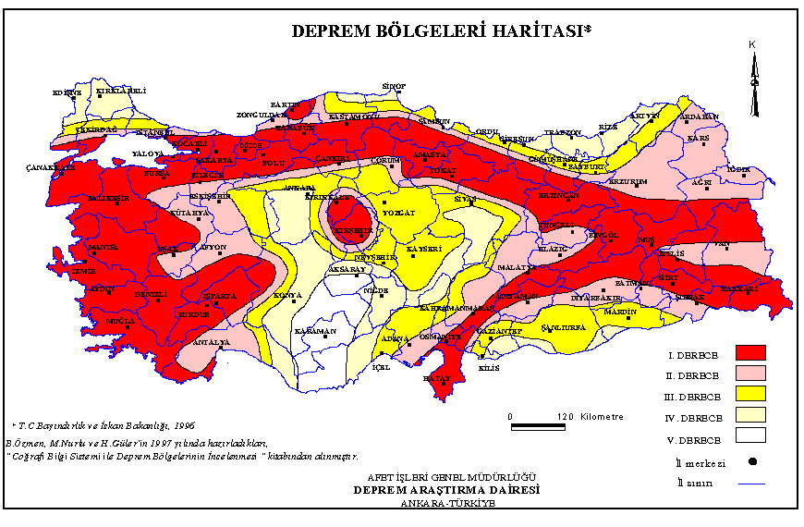
Deprem tehlikesi ve risk
Tehlike, bir yerde oluşabilecek sarsıntıyla ilişkilidir. Risk, bu tehlikenin insanlar, yapılar ve yaşam üzerindeki olası sonuçlarını da kapsar.
Türkiye Deprem Tehlike Haritası, belirli olasılıklar için yer hareketi değerlerini gösterir. Tek başına bir binanın güvenliğini veya hasarını belirlemez. Bina değerlendirmesi yetkili uzmanlarca yapılmalıdır.

Slide 3
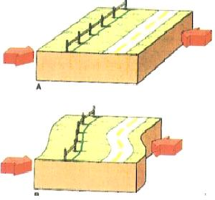
Deprem Nedir ? Nasıl Oluşur ?
Deprem yer içinde fay olarak adlandırılan kırıklar üzerinde biriken enerjinin aniden boşalması sonucunda meydana gelen yerdeğiştirme hareketinin neden olduğu karmaşık elastik dalga hareketleridir.
İki yönden sıkıştırılan kaya
Bu kuvvet altında kayanın zamanla şekil değiştirmesi

Slide 4
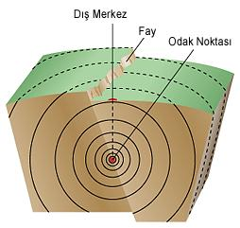
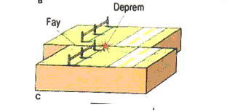
Odak ve dış merkez
Fay üzerinde kırılmanın başladığı yer odak, yani iç merkezdir. Odağın yeryüzündeki düşey izdüşümü dış merkezdir.
En ağır hasarın her zaman dış merkezde oluşması gerekmez. Zemin ve yapı özellikleri de etkilidir.
Ana depremden sonra aynı bölgede artçı depremler meydana gelebilir. Artçıların da hasara yol açabileceği unutulmamalıdır.

Slide 5
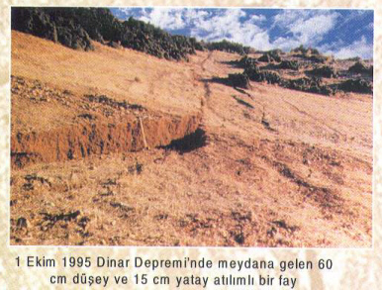
Fay hareketi ve büyüklük
Deprem büyüklüğü, kaynakta gerçekleşen olayın ölçeğini tanımlar. Fayın kırılan alanı ve kayma miktarı bu büyüklükle ilişkilidir.
Büyüklük logaritmik bir niceliktir. Yüzeyde görülen yer değiştirmeyi doğrudan büyüklük sayısıyla doğru orantılı kabul edemeyiz.

Slide 6
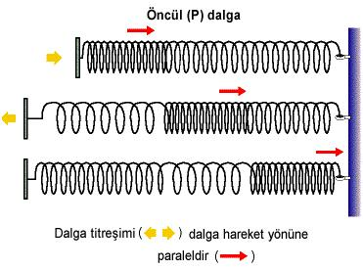
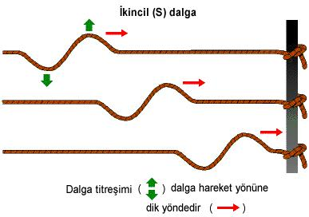
P ve S dalgaları
P dalgasında ortam parçacıkları dalganın yayılma doğrultusuna paralel titreşir. P dalgası boyuna dalgadır.
S dalgasında ortam parçacıkları yayılma doğrultusuna dik titreşir. S dalgası enine dalgadır.
Tanım yeryüzüne göre değil, dalganın yayılma doğrultusuna göre yapılır. P dalgası katı, sıvı ve gazda yayılabilir. S dalgası sıvılarda yayılmaz.

Slide 7
Deprem türleri
Tektonik depremler, faylar boyunca gerçekleşen kırılma ve kayma ile oluşur. Türkiye'deki büyük depremler çoğunlukla tektoniktir.
Volkanik depremler, volkanik sistemlerde magma ve akışkan hareketleriyle ilişkili olabilir. Etkileri koşullara bağlıdır.
Çöküntü depremleri, yer altındaki boşlukların çökmesiyle oluşabilir. Bu türlerin hiçbirini her koşulda zararsız kabul etmeyiz.

Slide 8
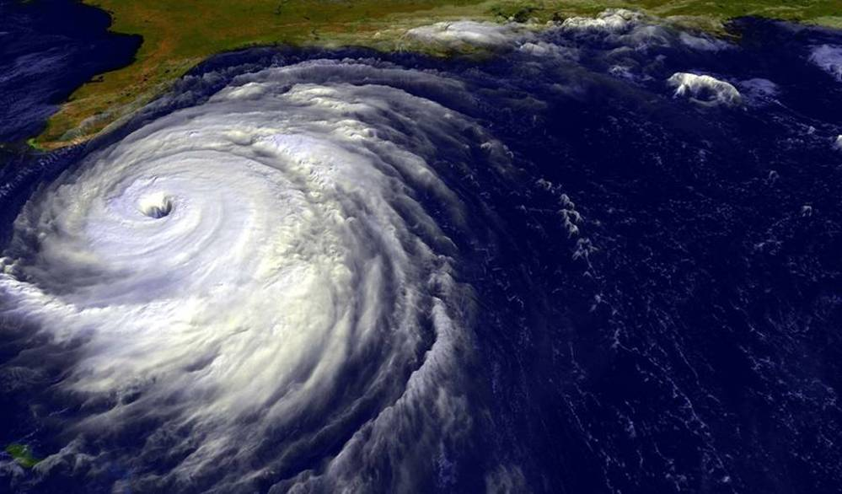

Tsunami
Tsunami, büyük bir su kütlesinin yer değiştirmesiyle oluşan uzun dalgalardır. Deniz tabanını düşey olarak yer değiştiren depremler tsunami oluşturabilir.
Her deniz depremi tsunami oluşturmaz. Tsunami yalnız derin deniz depremleriyle sınırlı değildir. Deniz altı heyelanları ve volkanik olaylar da tsunamiye yol açabilir.
Kıyılarda resmî uyarıları izleyin ve tahliye yönlendirmelerine uyun.

Slide 9
Büyüklük ve şiddet
Büyüklük, deprem kaynağına ilişkin aletsel bir değerdir. Mw gibi farklı büyüklük ölçekleri kullanılır.
Şiddet, depremin belirli bir yerde insanlar, yapılar ve çevre üzerindeki gözlenen etkilerini anlatır.
Aynı deprem farklı yerlerde farklı şiddetle hissedilebilir. Şiddet ölçeklerindeki dereceler, belirli bir binanın kesin hasar sonucunu göstermez.

Slide 10
Artçı depremler
Ana depremden sonra, çevredeki gerilme düzeninin değişmesiyle artçı depremler oluşabilir. Sayıları ve sıklıkları genellikle zamanla azalır.
Artçıların yeri, zamanı ve büyüklüğü kesin olarak önceden bilinemez. Hasarlı yapılara girmeyin ve yetkililerin yönlendirmelerine uyun.
Uzak depremlerin birbirini tetikleyebilmesi, her deprem için kesin bir neden sonuç ilişkisi kurmak anlamına gelmez.

Slide 11
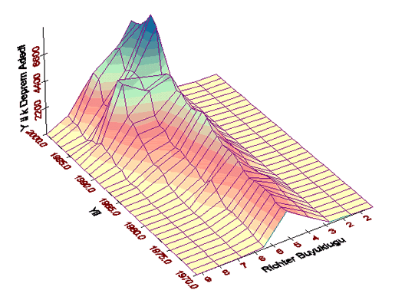
Deprem sayısı nasıl yorumlanır
Daha çok deprem kaydedilmesi, tek başına büyük depremlerin sürekli arttığını göstermez. Ölçüm ağı ve kayıt olanakları da değişir.
Karşılaştırırken aynı bölgeyi, aynı büyüklük eşiğini ve benzer kayıt koşullarını seçmek gerekir.
Tarih aralığı belirtilmeyen bir grafik, güncel deprem eğilimi hakkında tek başına kanıt değildir.

Slide 12
Türkiye'den tarihsel örnekler
1999 Kocaeli ve Düzce depremleri, yapı güvenliği ve afet hazırlığının önemini gösteren tarihsel örneklerdir.
Can kaybı ve hasar sayıları için tarihli resmî raporlara başvurulur. Farklı bildirim tarihlerindeki sayılar aynı tabloya karıştırılmaz.
Bir bölgedeki hasarı yorumlarken deprem kaynağı, zemin koşulları ve yapı özellikleri birlikte incelenir.

Slide 13
Deprem tahmini
Bir depremin yerini, zamanını ve büyüklüğünü önceden kesin biçimde bildiren güvenilir bir yöntem bulunmuyor.
Hayvan davranışları, gökyüzü veya su değişimleri kesin deprem habercisi olarak kullanılamaz.
Uzun vadeli tehlike değerlendirmesi ve olasılık hesapları, belirli bir depremin gününü ve saatini tahmin etmekten farklıdır.

Slide 14
Deprem erken uyarısı
Erken uyarı sistemi, başlamış bir depremi sensörlerden algılar. Bilgi, bazı yerlere güçlü sarsıntı ulaşmadan önce iletilebilir.
Bu sistem depremi oluşmadan önce tahmin etmez. Uyarı süresi uzaklığa ve sistem koşullarına bağlıdır. Kaynağa yakın yerlerde uyarı çok kısa olabilir veya ulaşmayabilir.
Her yer için 15 saniyelik uyarı garantisi yoktur.

Slide 15
İç mekânda deprem anı
Sarsıntı sırasında güvenli bir yerde Çök Kapan Tutun uygulayın. Başınızı ve boynunuzu koruyun. Pencere ve devrilebilecek eşyalardan uzak durun.
Merdivene, balkona veya asansöre yönelmeyin. Ocak, vana veya kapıya ulaşmak için güvenli yerinizden ayrılmayın.
Sarsıntı bittikten sonra, güvenliyse ve resmî yönlendirmelere uygun biçimde gerekli önlemleri alın ve tahliye planınızı uygulayın.

Slide 16
Deprem Fotoğrafları

Slide 17
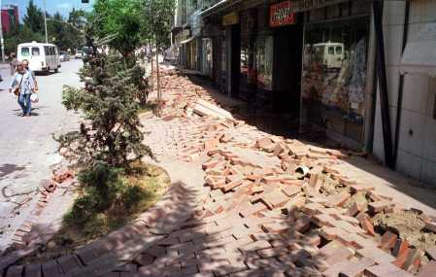

Slide 18
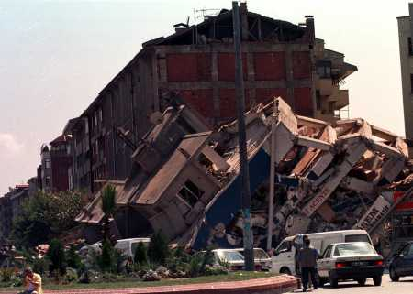

Slide 19
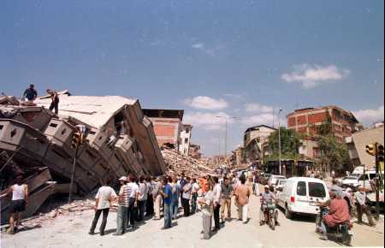

Slide 20
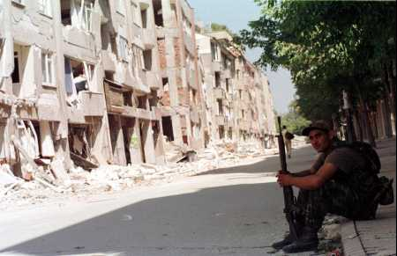

Slide 21
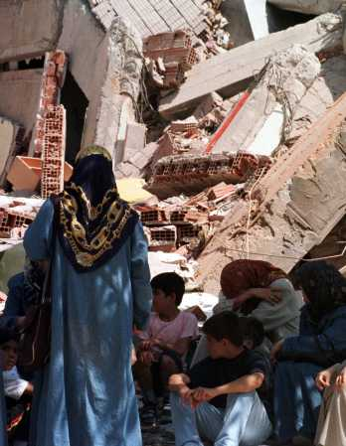

Slide 22
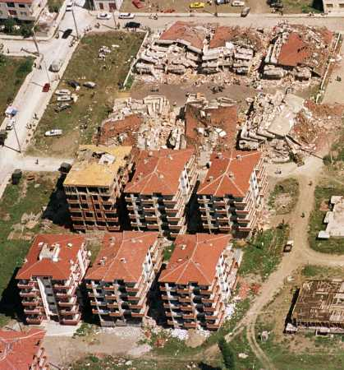

Slide 23
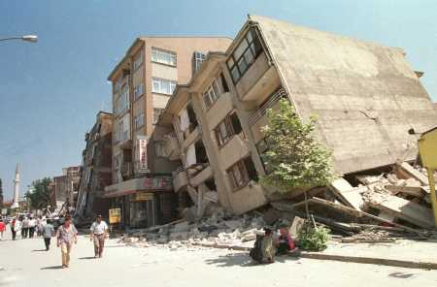

Slide 24
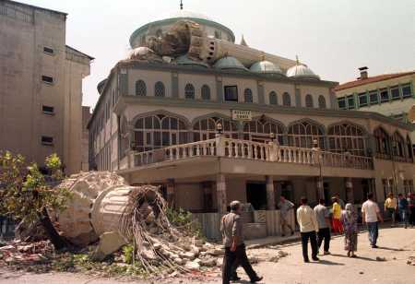

Slide 25
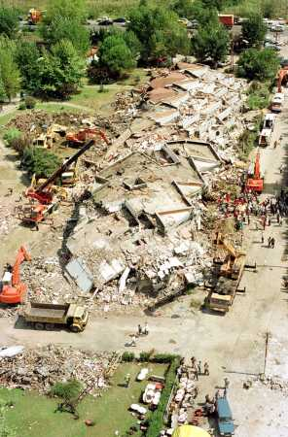

Slide 26
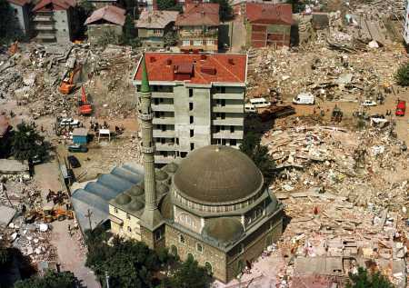

Slide 27
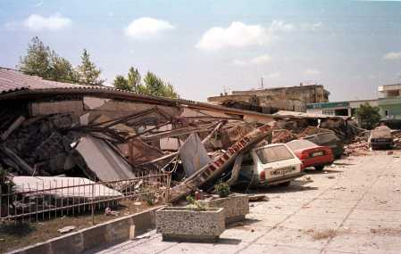

Slide 28
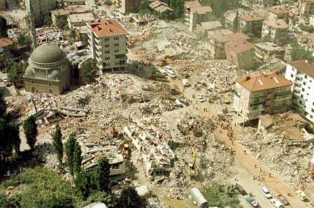

Slide 29
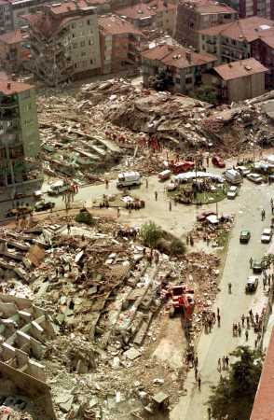

Slide 30
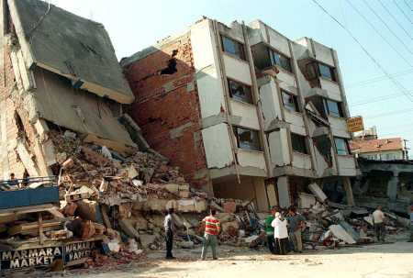

Slide 31
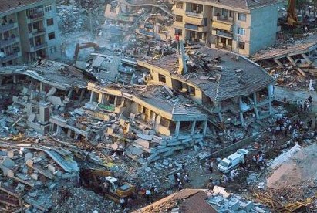

Slide 32
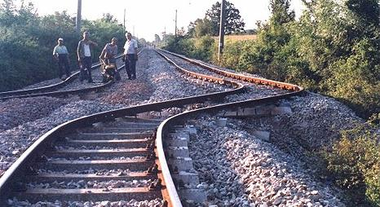

Slide 33
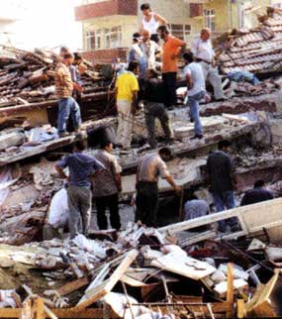

Slide 34
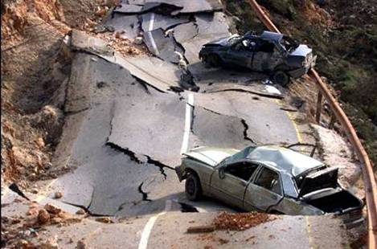

Slide 35
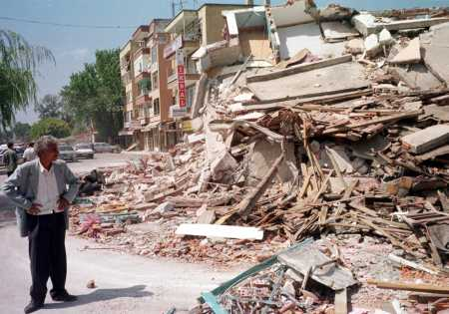

Slide 36
Deprem riskini azaltma
Depremin afet boyutuna ulaşması, tehlikenin yanında maruz kalma ve kırılganlıkla ilişkilidir.
Yapı güvenliği, eşyaların sabitlenmesi, aile planı ve tatbikatlar riski azaltmaya katkı sağlar.
Sabit bir yıllık can kaybı ortalamasını geleceğin kesin sonucu gibi yorumlamayız.

Slide 37
DÜNYADAKİ BÜYÜK DEPREMLER

Slide 38
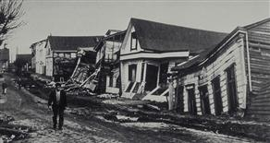
1960 Valdivia Şili depremi
22 Mayıs 1960 Valdivia depremi, USGS kataloğunda Mw 9,5 büyüklüğündedir. Aletsel kayıtlardaki en büyük deprem olarak tanımlanır.
Bu değer moment büyüklüğüdür. Büyük depremlerin değerlerini yalnız Richter ölçeği olarak adlandırmak doğru değildir.

Slide 39
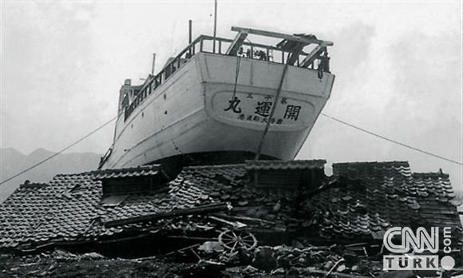
Tsunaminin uzak kıyılara etkisi
1960 Şili depremi sonrasında oluşan tsunami, Pasifik Okyanusu boyunca uzak kıyılara ulaştı.
Tsunami tehlikesi yalnız depremin merkezine yakın kıyılarla sınırlı değildir. Kıyıdaki dalga yüksekliği deniz tabanı ve kıyı geometrisine bağlı olarak değişebilir.
Deprem büyüklüğü, tsunami yüksekliği ve can kaybı aynı fiziksel nicelikler değildir.

Slide 40
Büyüklük logaritmiktir
9,5 ve 7,4 gibi büyüklük sayılarını doğrudan bölerek kaç kat güçlü sorusunu cevaplayamayız.
Yaklaşık enerji karşılaştırmasında oran 10 üzeri (1,5 × büyüklük farkı) ile hesaplanır. 2,1 birim fark yaklaşık 1 410 kat enerji farkına karşılık gelir.
Bu oran hasarın veya can kaybının aynı oranda değişeceğini göstermez. Zemin ve yapı koşulları ayrıca önemlidir.

Slide 41


1964 Alaska depremi
1964 Alaska depremi, USGS kataloğunda 28 Mart 1964 UTC tarihi ve Mw 9,2 büyüklüğüyle yer alır.
Deprem güçlü yer hareketine, zemin deformasyonlarına ve tsunamiye yol açtı.
Can kaybını yalnız bina yıkılmasıyla açıklamak yeterli değildir. Tsunami gibi ikincil tehlikeler de değerlendirilir.

Slide 42


Deniz tabanının yer değiştirmesi
Büyük bir depremde deniz tabanı yükselebilir veya alçalabilir. Suyun yer değiştirmesi tsunami oluşturabilir.
Yükselme miktarı her yerde aynı değildir. Kaynak mekanizması ve kırılan fayın geometrisi önemlidir.
Tek bir tarihsel ölçümü bütün depremler için üst sınır veya genel kural olarak kullanmayız.

Slide 43
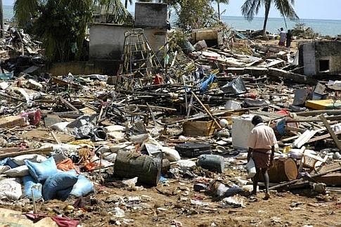
2004 Sumatra Andaman depremi
26 Aralık 2004 Sumatra Andaman depremi, USGS kataloğunda Mw 9,1 büyüklüğündedir.
Oluşan tsunami Hint Okyanusu çevresindeki birçok kıyıyı etkiledi.
Bu olay, kıyılarda erken uyarı, tahliye hazırlığı ve afet eğitiminin önemini gösterir.

Slide 44
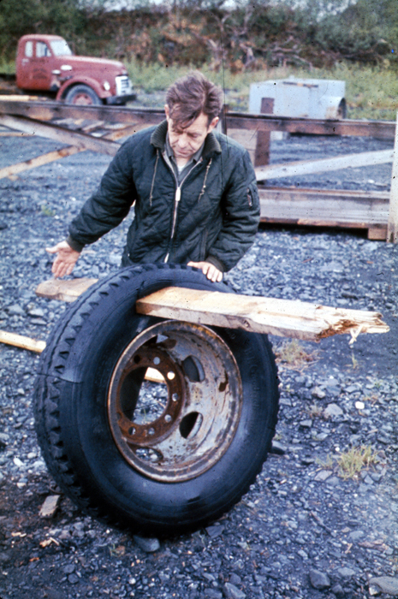
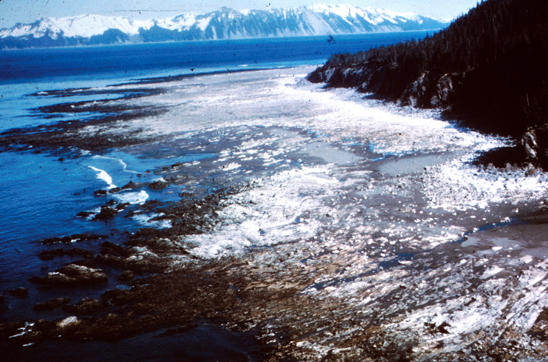
1957 Andreanof Adaları depremi
9 Mart 1957 Andreanof Adaları depremi, USGS'nin büyük depremler listesinde Mw 8,6 olarak yer alır.
Deniz altındaki büyük depremler tsunami oluşturabilir. Kıyılarda yalnız sarsıntı hissine göre tehlike kararı verilmez.
Resmî tsunami uyarıları ve tahliye yönlendirmeleri izlenmelidir.

Slide 45
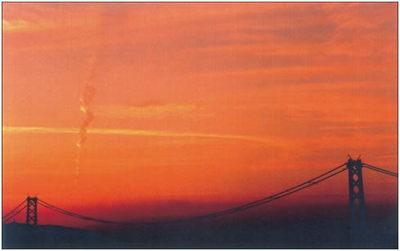
1995 Kobe depreminden dersler
1995 Kobe depremi yapı güvenliği, altyapı ve afet müdahalesinin birlikte değerlendirilmesi gerektiğini gösteren bir örnektir.
Sarsıntıya bağlı hasar ve yangın gibi ikincil tehlikeler ayrı ayrı incelenir.
Bir olayın tüm can kayıplarını tek bir nedene bağlamak için ayrıntılı, tarihli rapor gerekir.

Slide 46
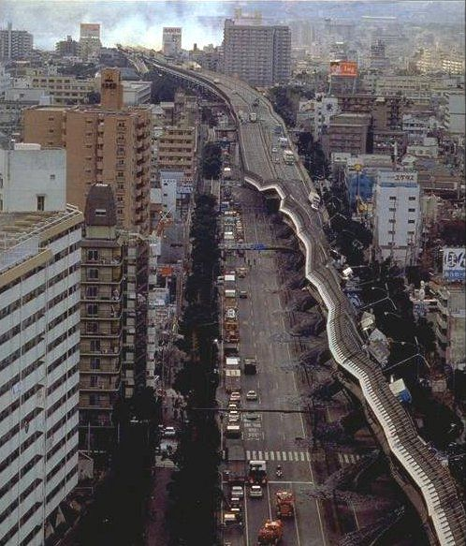
Afet sonrası iyileştirme
Afet sonrası iyileştirme, yapıları onarmanın yanında altyapı, eğitim, sağlık ve geçim olanaklarını da kapsar.
Bir kentin eski yaşam düzenine dönmesi için her olayda geçerli tek bir süre verilemez.
Yaşanan olaydan çıkarılan dersler, sonraki hazırlık ve güvenli yapılaşma çalışmalarında kullanılır.

Slide 47
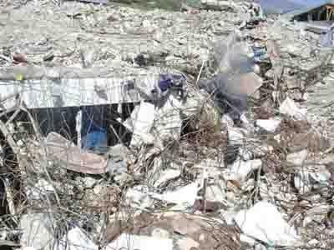
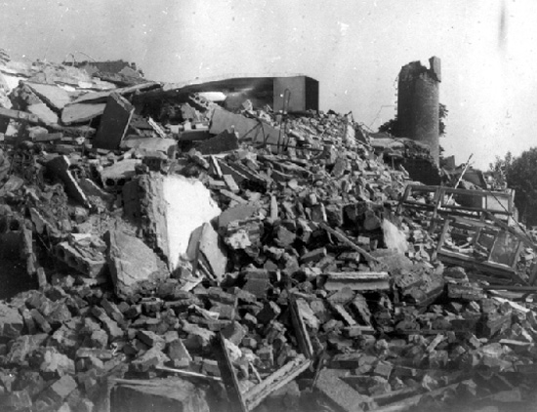
Tarihsel deprem verilerini okuma
Tarihsel depremlerin büyüklük ve can kaybı tahminleri, kullanılan kataloğa ve rapor tarihine göre farklılaşabilir.
Karşılaştırma yaparken kaynak, büyüklük türü ve bildirim tarihi belirtilmelidir.
Can kaybı, yalnız büyüklüğün değil nüfusun, yapıların ve müdahale koşullarının da etkilediği bir sonuçtur.

Slide 48
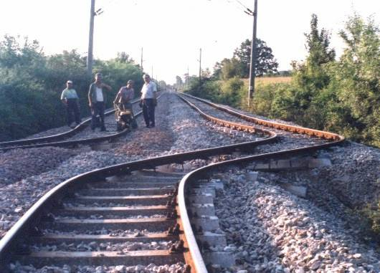
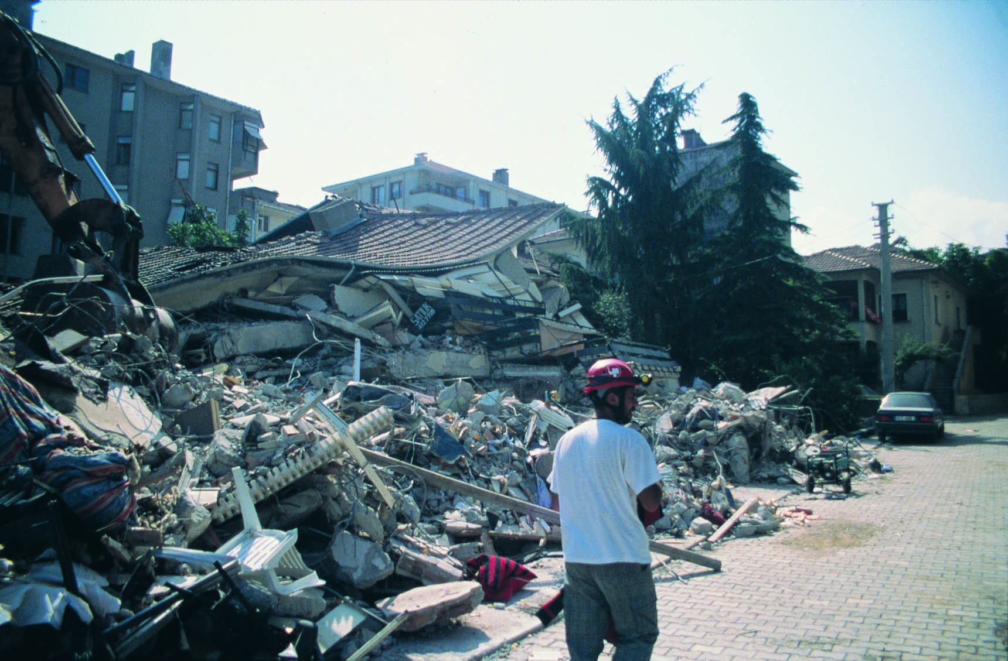
1999 Kocaeli depremi
17 Ağustos 1999 Kocaeli depremi Marmara Bölgesi'nde büyük can ve mal kayıplarına yol açtı.
Olay, zemin araştırması, yapı güvenliği ve afet hazırlığının önemini ortaya koydu.
Eski raporlardaki farklı sayı dizilerini tek bir güncel resmî toplam gibi kullanmayız. Sayısal değerlendirme için aynı tarihli ve kapsamlı kaynak esas alınır.

Slide 49
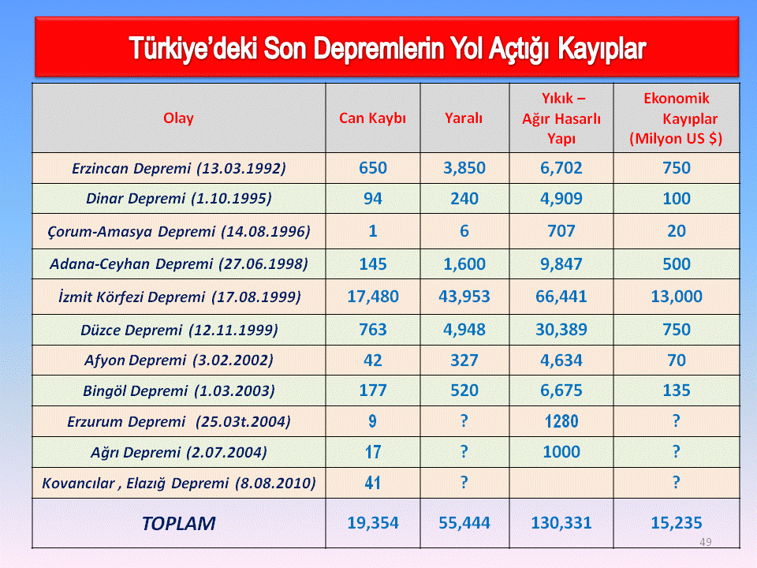
Afet tablolarını karşılaştırma
Bir afet tablosunda olay tarihi, veri kaynağı ve bildirim tarihi bulunmalıdır.
Toplam satırı, aynı kapsamdaki satırların toplamıyla uyuşmalıdır. Ölü, yaralı ve kayıp sayıları ayrı tutulur.
Bir olay için farklı tarihli raporları karşılaştırırken sayılardaki değişimin nedenini araştırın.

Slide 50
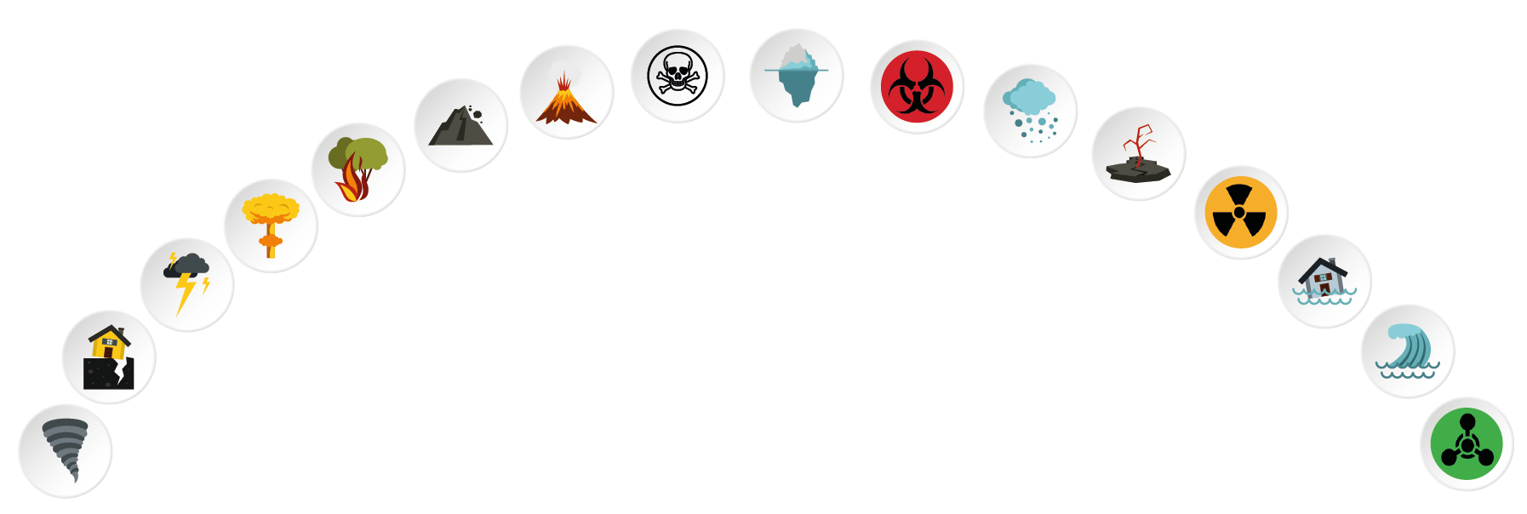
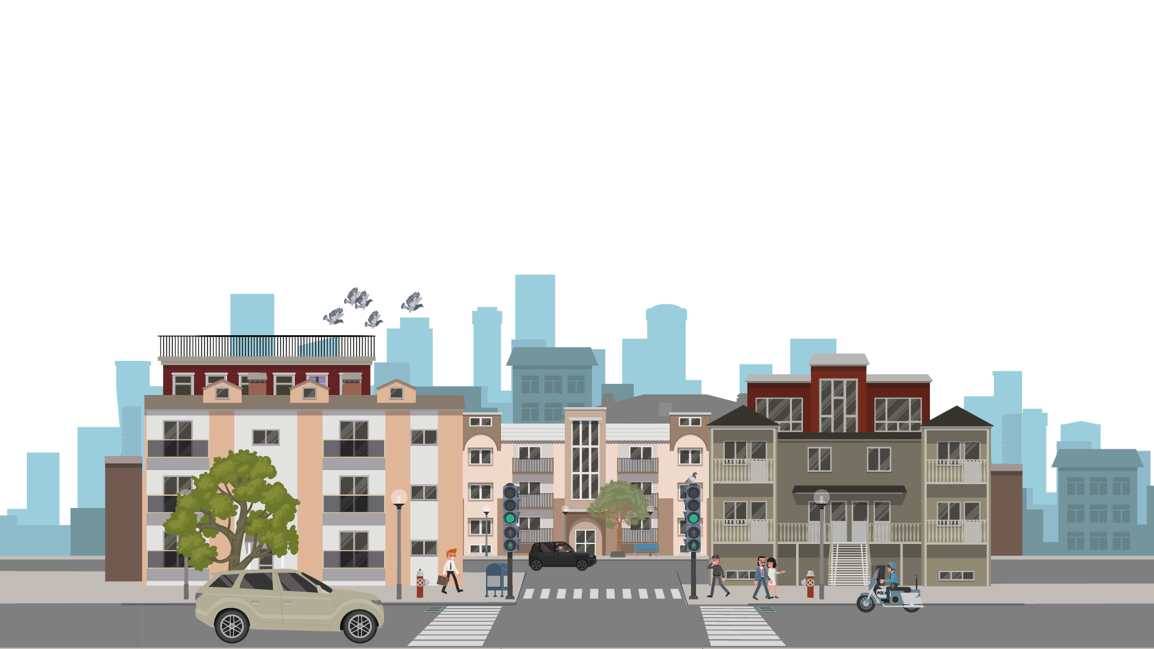
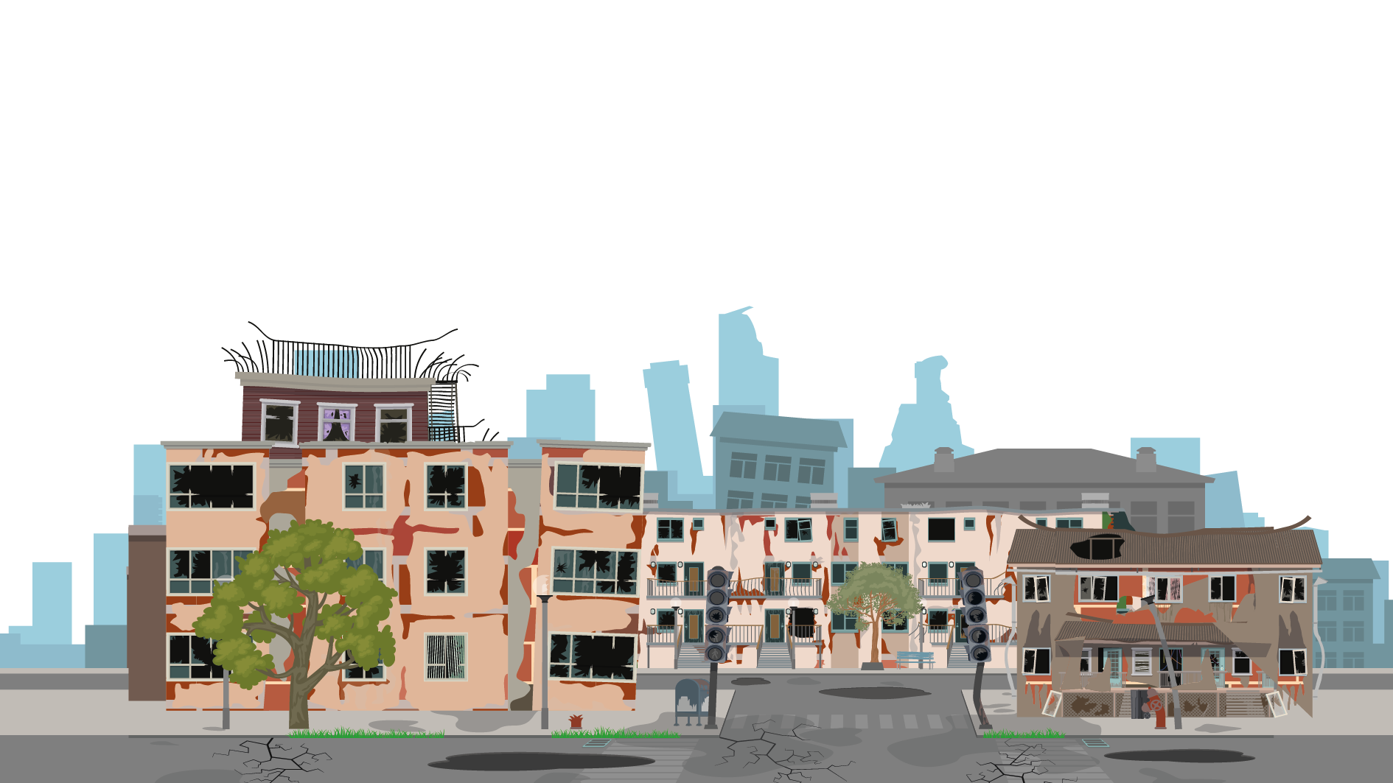
Afet Nedir?
Toplumun tamamı veya belli kesimleri için fiziksel, ekonomik ve sosyal kayıplar doğuran, normal hayatı ve insan faaliyetlerini durduran veya kesintiye uğratan, etkilenen toplumun baş etme kapasitesinin yeterli olmadığı doğa, teknoloji veya insan kaynaklı olaydır.
Afet bir olayın kendisi değil, doğurduğu sonuçtur.
Notes:
Önerilen Süre: 1 dk.
Slayt animasyonu tıklayınca başlar, sessizdir.
Tıklayın;
Toplumun tamamı veya belli kesimleri için fiziksel, ekonomik ve sosyal kayıplar doğuran, normal hayatı ve insan faaliyetlerini durduran veya kesintiye uğratan, etkilenen toplumun baş etme kapasitesinin yeterli olmadığı doğa, teknoloji veya insan kaynaklı olay.
Tıklayın;
Afet bir olayın kendisi değil, doğurduğu sonuçtur.
Slaytta da görüldüğü gibi bir afetin meydana gelmesinde iki temel faktör rol oynar. Birincisi bir tehlikenin olması, ikincisi ise bu tehlikenin doğuracağı olaydan dolayı riske girebilecek bir yerleşim yerinin, yatırımların ve kültürel varlıkların büyük zarar görmesidir. Özetle herhangi bir tehlike yerleşim alanı üzerinde meydana gelir, yüksek kayıplar doğurursa; afet olarak karşımıza çıkabilir. Yüksek zararlara neden olan kuraklık, küresel iklim değişikliği gibi afetler dışında kalan çoğu afetin 3 önemli ortak özelliği vardır;
Ani gelişirler.
Büyük bir bölgeyi etkilerler.
Gündelik hayat kesintiye uğrar. Altyapı ve ulaşım sistemleri ve acil durum servisleri yetersiz kalır.
Bilgi Notu 1:
Birleşmiş Milletler tarafından “Herhangi bir tehlikenin can, mal, çevre, ekonomi ve kültürel varlıklar üzerinde yarattığı kötü etkilerle baş etmeye yerel imkânların yetmediği durumlar” olarak tanımlanmaktadır.
Bilgi Notu 2:
Özellikle büyük yerleşim yerlerinde oluşabilecek deprem, yangın, sel ve toprak kayması gibi doğa olaylarının etkileri, önlem alınmadığı takdirde, sadece etkilediği alanı değil, sosyo-ekonomik açıdan çok daha geniş bir bölgeyi ve hatta tüm ülkeyi etkileyebilmektedir. Ancak deprem, fırtına, yanardağ patlaması gibi doğa olayları her zaman afet olarak tanımlanamaz. 1899 yılında Alaska’nın Yakutat Körfezi’nde meydana gelen 8.5 büyüklüğündeki deprem sadece şiddetli bir doğa olayı iken, 1999 Kocaeli ve Düzce-Kaynaşlı Depremleri, 2004 Sumatra Depremi ve 2008 Çin Depremi gibi doğa olayları can kayıplarının, yaralanmaların ve ekonomik kayıpların çok yüksek olması nedeniyle doğal afet olarak tanımlanmıştır. Marmara Denizi’nin ortasından geçen fay hattı bizler için doğal kaynaklı bir tehlikedir. Bu tehlikeyi görmezden gelerek yaşamaya devam edersek, evlerimizi depreme karşı dayanıklı inşa etmezsek zarar görme riskimiz artacağından dolayı bu tehlike bir afete dönüşebilir.

Slide 51
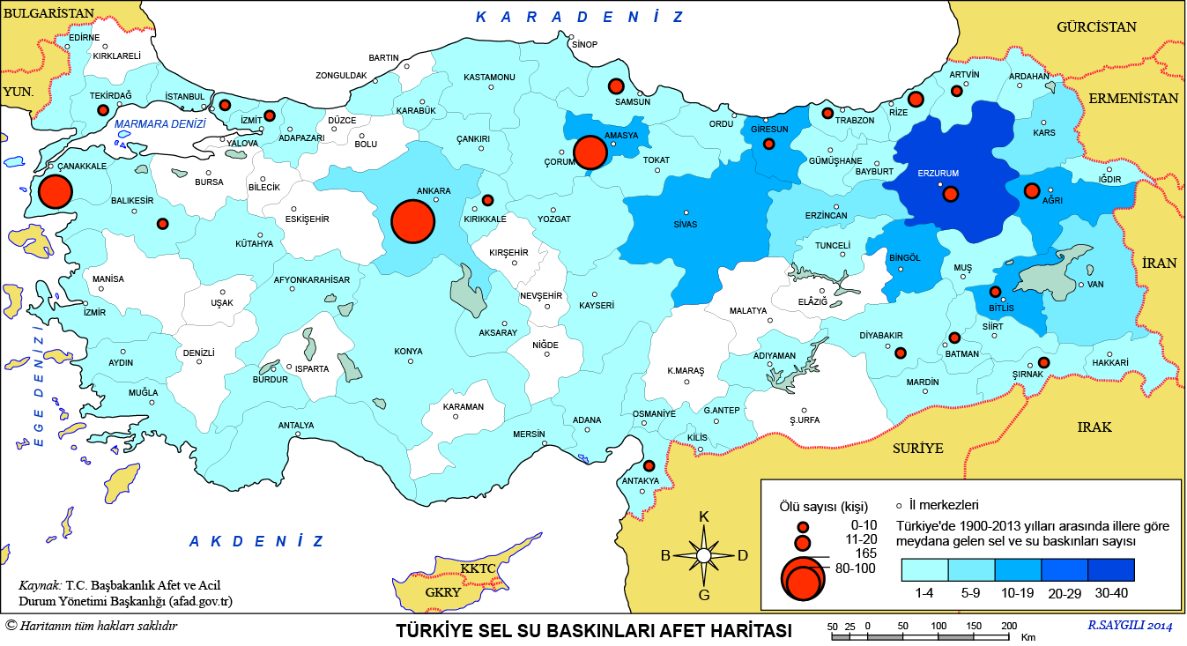
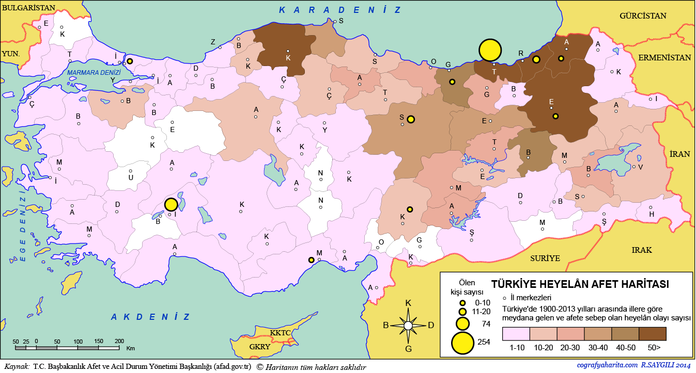
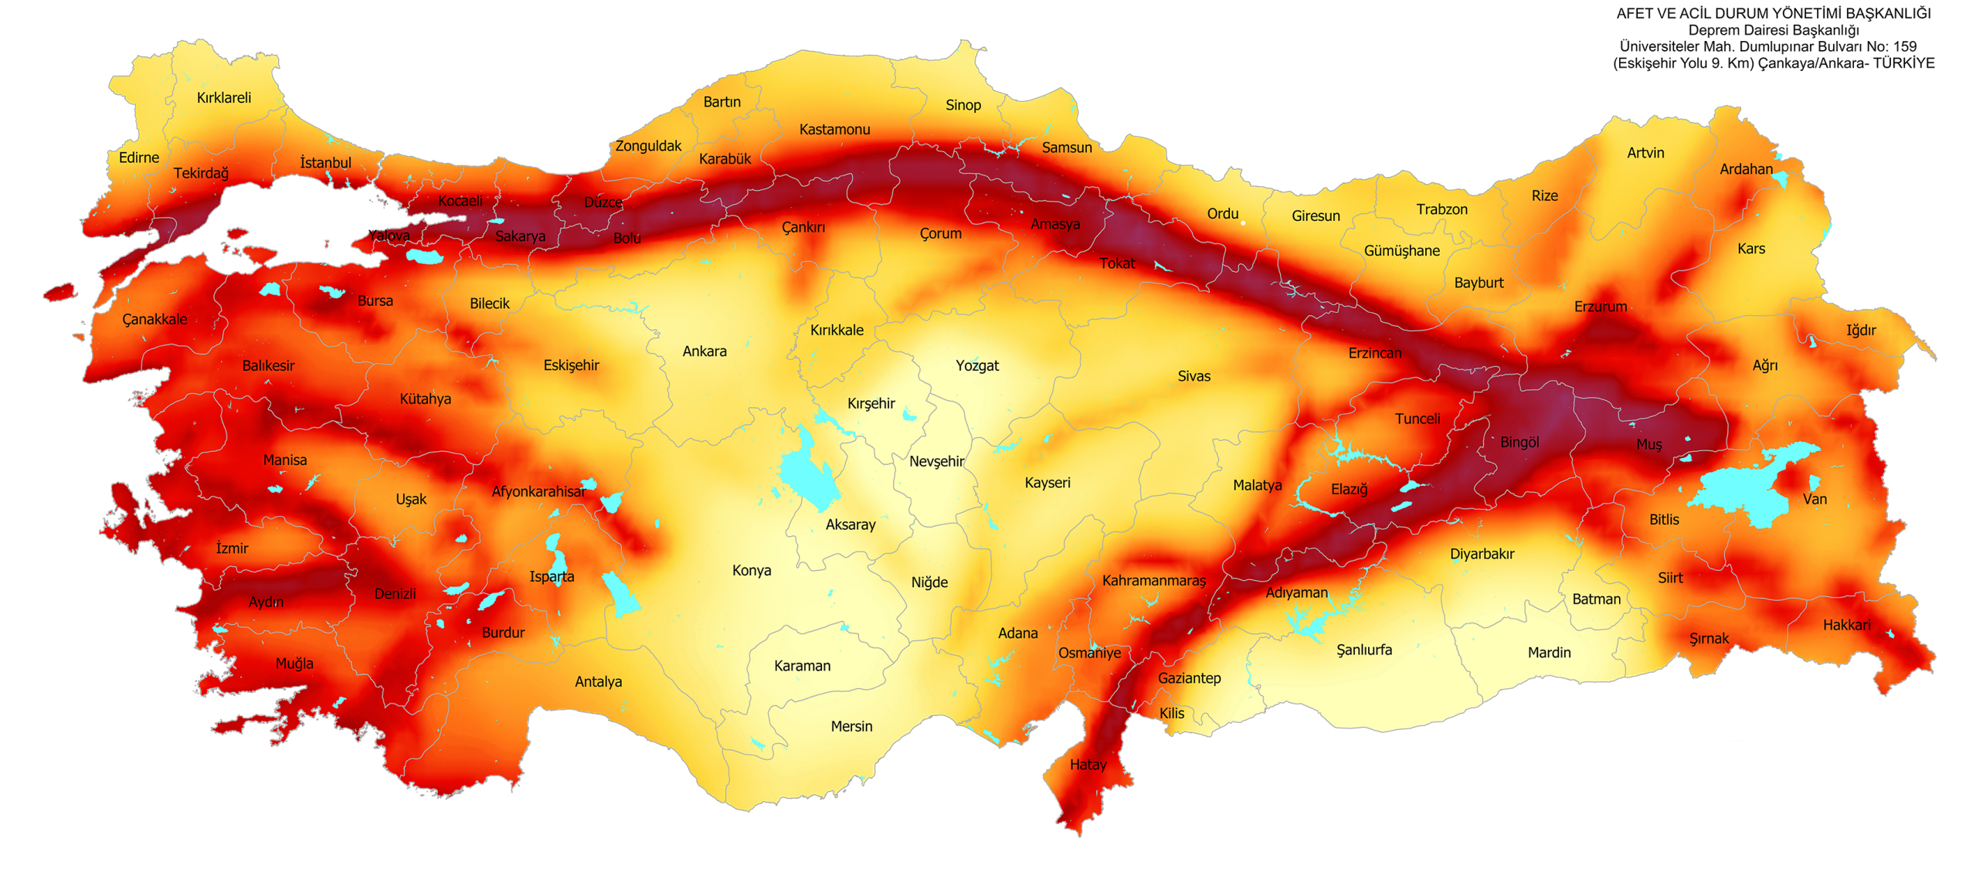

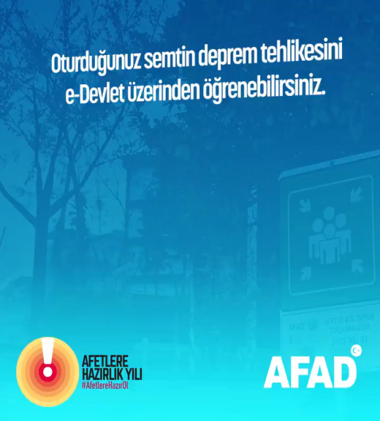
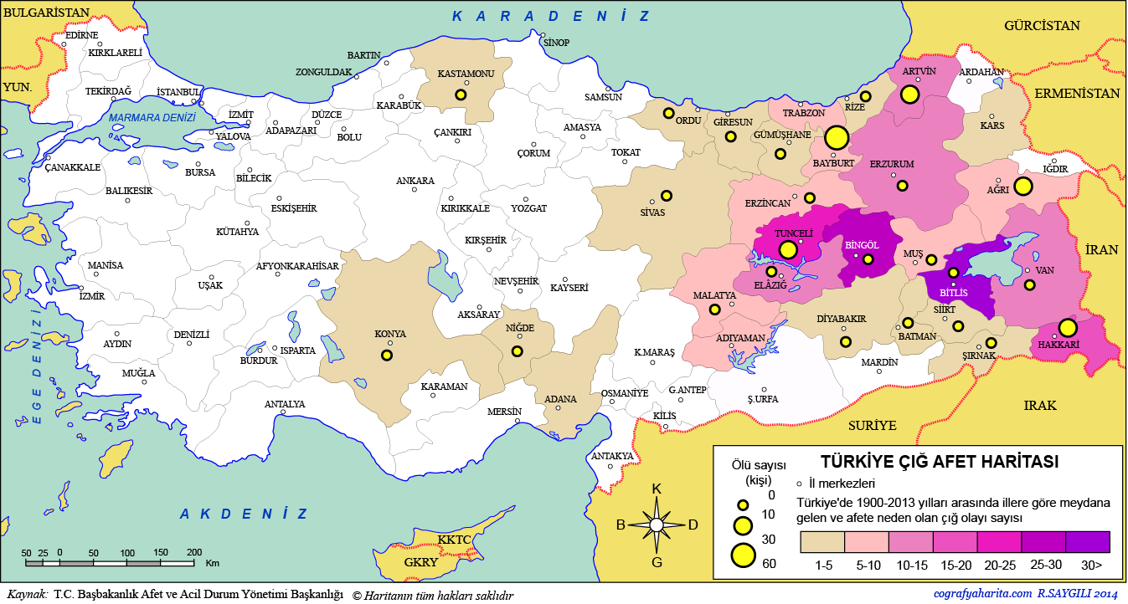
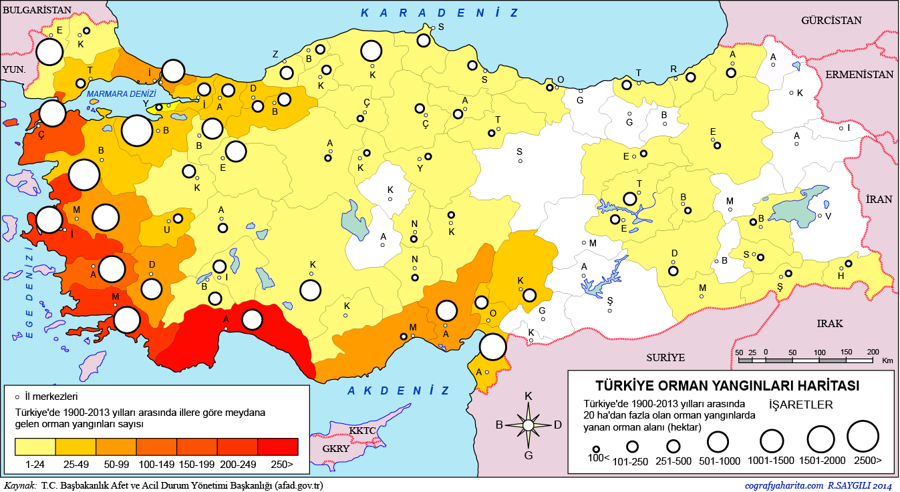

Ülkemizde Afet ve Acil Durum Oluşturabilecek Tehlikelerimiz
SEL ve TAŞKINLAR
HEYELAN
ÇIĞ
ORMAN YANGINLARI
Notes:
Önerilen Süre: 1 dk.
Slayt animasyonu otomatik başlar, sessizdir.
Doğa, teknolojik ya da insan kaynaklı afetler sonucunda ortaya çıkabilecek kayıp ve zararların, can, mal-mülk ve çevre açısından çok büyük boyutlarda olabileceği bilinmektedir. Komşu ülkeler başta olmak üzere dünyada yaşanabilecek ve bizi de etkileyebilecek durumlar mevcuttur, Örneğin, Çernobil Faciası (1986), 2011’de Japonya’da gerçekleşen Tohoku Depremi sonrası gerçekleşen Fukuşima Nükleer Santrali kazası, Suriye’deki iç savaşın etkileri gibi.
Bununla birlikte ülkemiz, başta depremler olmak üzere heyelan, sel, kaya düşmesi, çığ, yangın, teknolojik kazalar ve kuraklık gibi afetlere dönüşebilecek tehlikelerle de karşı karşıyadır. Meydana gelen afetler büyük ölçüde can ve mal kayıplarına, yaralanmalara, ekonomimizin etkilenmesine yol açmaktadır.
Tıklayın;
Yaşadığımız yerin afet tehlikelerini öğrenmeli, hazırlıklarımızı ona göre yapmalıyız. Bulunduğunuz yerin deprem tehlike değerini “https://tdth.afad.gov.tr” adresinden koordinat ve bilgilerini girerek öğrenebilirsiniz.
Eğitmen Notu: Bulunulan yerin, diğer tehlike değerlerinin e-devletten öğrenilmesi için AFAD Başkanlık bünyesinde çalışmalar hızla devam etmektedir. Eğitmen, eğitim öncesinde o ilin tehlike bilgilerine ulaşmalı ve bu bilgiyi katılımcılar ile paylaşmalıdır. İl AFAD tarafından bu bilgi kendisi ile paylaşılacaktır.
Bilgi Notu 1:
Doğa Tehlikeler: Deprem, Heyelan, Sel/Taşkın, Çığ, Salgın Hastalık, Kuraklık, Kasırga-Hortum, Tsunami, Volkanik Patlama, Kış Fırtınası
Teknoloji Kaynaklı Tehlikeler: Uçak Kazası, Baraj/Set Yıkılması, Tehlike Madde Yayılması, Enerji Kesintisi, Radyolojik Kirlenme, Tren Kazası , Büyük Yangınlar
İnsan Kaynaklı Tehlikeler: Sivil Ayaklanma, Siber Saldırı, Terörist Eylemler, Sabotaj
Bilgi Notu 2:
Sel: Ani ve aşırı yağışlar nedeniyle su kütleleri akarsu yataklarında, vadi yamaç ve tabanlarında, çukur alanlarda ve kıyılarda kontrolsüz bir biçimde akabilir ve yayılabilir.
Heyelan: Yerçekimi, eğim, su ve benzeri diğer kuvvetlerin etkisiyle zemin aşağı ve dışa doğru hareket edebilir.
Tsunami/Büyük Dalga: Marmara Denizi için deprem ve heyelan kaynaklı tsunamiler meydana gelebilir.
Yangınlar: Deprem ve tsunamilerden sonra gaz hatlarının hasar görmesi, elektrik kıvılcımları nedeniyle genelde yangınlar çıkabilir.
Teknolojik Kazalar: Sanayi tesisleri ve benzeri tesisler hasar gördüklerinde kimyasal, biyolojik, radyolojik, ve nükleer vb. benzeri tehlikeli maddeler çevreye saçılabilir.
Bilgi Notu 3:
Dünyanın İç Yapısı
Bundan 4,5 milyar yıl önce tamamen akkor bir halde olan dünyamız, oluştuğu andan bu zamana kadar soğuyarak katmanlı bir küre haline gelmiştir. Bu katmanlara dıştan içe doğru "kabuk", "manto" ve "çekirdek" adı verilir.
Derinlere doğru inildikçe sıcaklığı artan yerkürenin en iç kısmına "çekirdek" adı verilir. Yerkürenin manyetik alanının kaynağı olan çekirdek, fiziksel olarak iç çekirdek ve dış çekirdek olmak üzere iki kısma ayrılır. İç çekirdek katı, dış çekirdek ise sıvıdır.
Çekirdeğin üzerinde plastik davranış gösteren ve kısmen ergimiş kaya/magmadan oluşmuş "Manto" yer almaktadır. Mantonun içinde sıcaklık farklılıkları nedeniyle konveksiyon akımları meydana gelir. Konveksiyon akımları yoğun bir çorbanın kaynamasına benzetilebilir. Bu konveksiyon akımları Dünya'nın en üst katmanı olan kabuğu gererek, birbirine göre bağıl olarak hareket eden birtakım parçalara ayırır. Bu parçalara "levha" adı verilir.
Yerkabuğunun hareketli parçaları olan levhaların hareket etmesi, önemli fiziksel olaylar meydana getirir. Fay olarak bilinen büyük kırıklar birbiriyle sürtünen levha sınırlarında yer alır (Kuzey Anadolu Fay Zonu (KAFZ) gibi). Faylar levhaların sınırlarında bulunur. Deprem ve volkanik faaliyetler de bu bölgelerde gerçekleşir.
Faylar
Yerkabuğunun kırılarak hareket ettiği düzlemlere "fay" denir. Faylar, yerkabuğundaki kayaçların, levhaların hareketi sonucu oluşan kuvvetlere karşı koyamadığı zayıflık zonları boyunca oluşur. Uzunlukları santimetreden binlerce kilometreyi bulabilir. Depremler zayıflık zonu olan fay düzleminin her iki tarafında kalan blokların, bir diğerine göre hareket ederek yer değiştirmesiyle meydana gelir.
Faylar genellikle hareket yönlerine göre isimlendirilir. Daha çok yatay hareket sonucu meydana gelen faylara "doğrultu atımlı fay" denir. Fayın oluşturduğu iki ayrı blokun birbirlerine göreli olarak sağa veya sola hareketlerinden (örneğin KAFZ) de bahsedilebilir. Bunlar da sağ veya sol yönlü doğrultu atımlı faylara bir örnektir. Düşey hareketlerle meydana gelen faylara da "normal ya da ters fay" denir. Fayların çoğunda hem yatay, hem de düşey hareket bulunabilir.
Depremler
Deprem geniş anlamda yerkabuğunun hareketi sonucu oluşan titreşim veya sarsıntılara denir. Yer yüzeyi hareketsizmiş gibi görünse de sürekli yer değiştirir, yükselir, alçalır, kıvrılır, bükülür ve kırılır. Bu durum kayalar üzerinde büyük bir gerilim oluşturur. Milyonlarca yılı kapsayan geniş zaman aralıklarında bu gerilimle biriken enerji, kayaların en zayıf noktalarındaki faylanma denilen kırılmalarla aniden boşalır. Açığa çıkan enerji yerin içinde dalgalar halinde yayılır, geçtikleri ortamları (değiştirir) deforme eder ve yeryüzünü sarsar. Bu olay deprem olarak adlandırılır.
Depreme yer sarsıntısı, zelzele ya da sismik faaliyet de denir. Depremler kısa sürede meydana gelir ve geniş bir alanda hissedilebilir. Nerede ve ne zaman ortaya çıkacağı ise gün ve saat olarak bilinemez.
Depremi çoğu zaman, hafif yer sarsıntılarıyla anlarsınız. Tavanda asılı lambaların, bitkilerin sallandığını ya da raftaki nesnelerin hareketlendiğini fark edebilirsiniz. Bazen hafif bir gürleme sesi duyabilir ya da şiddetli bir sarsıntı hissedebilirsiniz. Deprem, çok kısa süre devam eden, yerden gelen uğultu ve gürültüyle birlikte yükselen bir sarsıntı ile kendini belli eder. Büyük bir depremden sonra daha hafif depremler de olur. Bunlara artçı depremler denir.
Artçı depremler, ana şoktan sonra ortalama 2-3 ay hatta 1 yıl kadar sürebilir. Ancak gün geçtikçe hem seyrekleşir, hem de büyüklükleri ve etkileri azalır. Ana şokta yıkılmayan ancak önemli hasar görmüş olan binalar bu artçı depremlerde yıkılabilir.
Depremin analizi için farklı ölçekler kullanılır. Büyüklük (magnitüd) depremin kaynağında açığa çıkan enerjinin ölçüsüdür. Bir depremin büyüklüğü ölçülebilir. Bu büyüklük genellikle Richter Ölçeği ile ifade edilir ve deprem sırasında açığa çıkan enerjinin ölçüsüne göre tanımlanır.
Richter Ölçeği'nde büyüklüğü 4,0 ve altında olan depremler genellikle hasara neden olmaz. Bu ölçekte 5,0 ve üzerindeki depremler hasara neden olabilir. Dünyada her yıl yaklaşık 3,5 milyon deprem meydana gelir. Bunların yalnızca 1 milyonu kaydedilebilir. İnsanlar tarafından hissedilebilen deprem sayısı ise yalnızca 50-60 bindir. Örneğin, dünyada ortalama olarak her yıl büyüklüğü 8 ya da daha üstünde olan 1-2 deprem olurken, yine her yıl büyüklüğü 3 ve altında olan 100 binden fazla deprem olmaktadır.
Depremin şiddeti ise insanlar, yapılar, çevre ve yeryüzü üzerindeki etkilerinin gözlenmesine dayalı olarak ölçülür. Depremlerin uzun yıllardır canlı ve cansız tüm varlıklar üzerinde gözlenen etkilerine dayanılarak hazırlanan "Şiddet Cetvelleri"ne göre başlıca 12 şiddet derecesi bulun­maktadır ve bu dereceler Romen rakamlarıyla gösterilmektedir. Örneğin 17 Ağustos 1999'da meydana gelen Marmara Depremi'nin büyüklüğü 7,4'tür. Hasarın en fazla olduğu yerlerde gözlenen şiddeti ise X (10) olarak belirlenmiştir.
Depremler meydana geldikleri yerlerde zaman zaman yangınlara, kimyasal serpintilere, tsunamiye veya deniz basmasına, heyelanlara, kaya düşmelerine de yol açabilir. Bu nedenle, depreme hazırlanırken diğer tehlikeleri de göz önüne almamız gerekir.
Sismik Dalgalar
Deprem sırasında açığa çıkan enerji, ses veya su dalgalarına benzeyen ve sismik dalgalar adı verilen dalgalarla yayılır. Bunlardan cisim dalgaları, P Dalgaları ve S Dalgaları olarak ikiye ayrılır.
Birincil (P) Dalgalar sıkıştırma/genişleme dalgalarıdır ve kaya taneciklerinin bir sarmal yay gibi öne arkaya titreşmelerine yol açar. P Dalgaları, en hızlı yayılan, bu yüzden deprem kayıt aletlerinde (sis­mograf) en önce görülen dalgalardır ve titreşim hareketleri yayılma doğrultusuyla aynıdır.
Daha yavaş yayılan S Dalgaları, kayıt aletlerinde ikincil olarak görülen ve titreşim hareketi yayılma doğrultusuna dik olan dalgalardır. S Dalgaları sıvı içinde yayılamaz.
Yüzey Dalgaları ise Cisim Dalgaları'na göre daha yavaş yayılır, ancak genlikleri daha büyüktür. Bunlar "Love" ve "Rayleigh" Dalgaları olarak adlandırılırlar. Yapılarda yıkıma yol açan, bu Yüzey Dalgaları ile S Dalgalarıdır.
Bilgi Notu 4: Deprem Tehlikesini Belirleyen Faktörler
Sarsıntının Süresi: Büyük bir fayın kırılması daha uzun sürer. Yapıların sarsılma süresi uzadıkça, hasar da büyür. Sarsıntıların süresi genelde 10 ila 90 saniye arasındadır.
Deprem Merkezinden Uzaklık: Merkezden uzaklaştıkça güç hızla azalır. İstanbul’da deprem Kocaeli’nden çok daha az hissedildi. Ancak Avcılar örneğinde olduğu gibi deprem dalgaları yer altında farklı yönlerde hareket ettikleri için deprem merkezinden uzak yerleri etkileyebilir.
Zemin/Yerin Cinsi: Sarsıntılar yumuşak, dolgu ve ıslak zeminlerde artarlar. Yaşadığınız yerin zemin cinsi bölgenizin genel jeolojik özelliklerinden daha önemli olduğu için yapıların zemin zemin etüdüne uygun olarak tasarlanması ve inşa edilmesi önemlidir. Yeri oluşturan kayaçların cinsi ile ilgili yer araştırmaları kanalı ile depremin bina üzerindeki etkisi önceden tahmin edilebilir.
Depremin Odak Derinliği: Depremler derinliklerine göre sığ, orta ve derin olarak sınıflandırılır. Depremden sonra açığa çıkan enerji sığ odaklı depremlerde derin odaklı depremlere göre daha hasar yapıcı sonuçlar doğurur. Türkiye’deki depremlerin çoğu sığ depremlerdir. Depremde enerjinin açığa çıktığı noktanın yeryüzünden en kısa uzaklığı depremin odak derinliği olarak adlandırılır.
Bilgi Notu 5: Deprem konusunda en çok merak edilenler:
“Deprem önceden tahmin edilebilir mi?”
Bugün için bilim, depremin nerede ve ne büyüklükte olacağının cevabını verebiliyor ama ne zaman olacağını söyleyemiyor. Bu nedenle sadece; bir olasılıktan söz edilebilir, kesin tarih verilemez. Depremden korunmanın yolu depremi önceden tahmin etmek değil, deprem öncesi alınacak önlemler ve deprem sırasında ve sonrasında yapılacak doğru davranışları öğrenmekle mümkündür.
“Erken Uyarı ne demektir?”
Bir büyük depremden iki büyük dalga yayılmaktadır. Birincisi P Dalgası ikincisi ise S Dalgası’dır. Esas yıkıcı olan ikinci dalga yani “S Dalgası”dır. Birinci dalga olan “P Dalgası” kayıt sistemine geldiği zaman bunun anlamı “yıkıcı olan ikinci dalga” yani “S Dalgası” geliyor demektir. Marmara’da beklenen olası depremde birinci dalga ile ikinci dalga arasında 2 veya 3 saniyelik bir zaman olacak bu da bize sadece yüksek gerilim - doğalgaz hatlarının, metroların, vb. kapatılması için imkan verecektir.

Slide 52
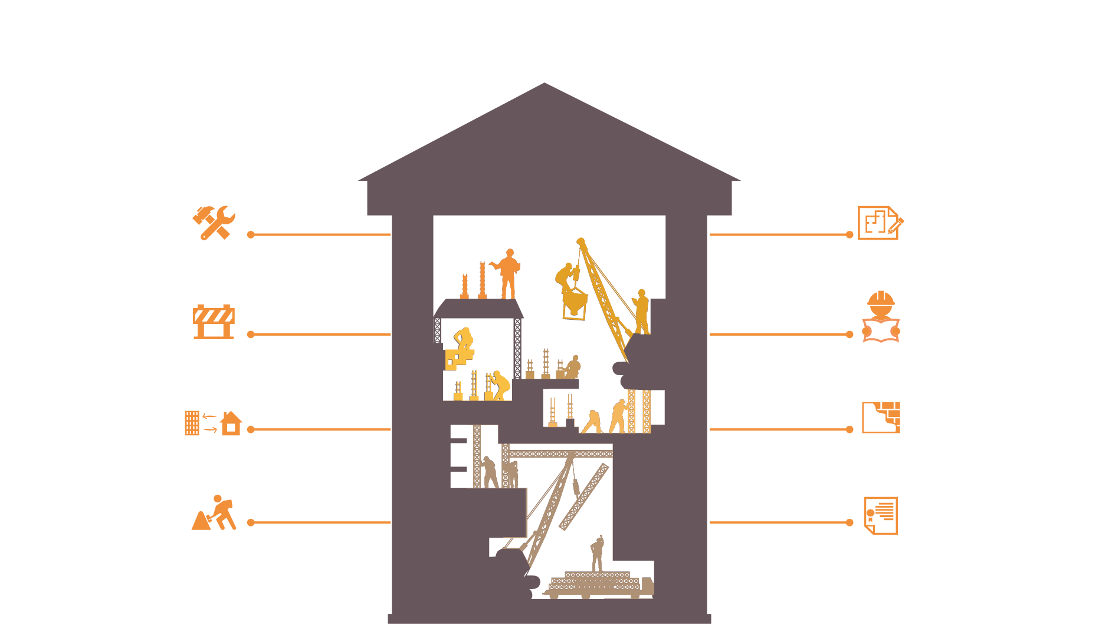

Afete Dirençli Yapılarda Yaşayın
Afete dirençli yapılar, olası risklere karşı dayanımı yüksek olarak inşa edilmiş yapılardır.
Düzenli Bakım Gören
Yönetmeliklere Göre Tasarlanmış
Farklı Bir Amaçla Kullanılmayan
Mühendislik Hizmeti Almış
Proje Dışı Tadilat Yapılmamış
Yapı Türüne Uygun ve Doğru İnşa Edilmiş
Eğitimli İşçiler Tarafından Yapılan
Ruhsata / İskana Sahip
Notes:
Önerilen Süre: 1 dk.
Slayt animasyonu tıklayınca başlar, sessizdir.
Yapının zarar görmesi veya yıkılmasına neden olabilecek, içinde yaşayanların can güvenliğini sağlayamayacak yapılar kentin ve o kentin insanlarının güvenliğini tehlikeye sokarlar. Afetlere dirençli yapılar, olası risklere dayanımı yüksek olarak inşa edilmiş yapılardır. Dirençli yapıların özelikleri aynı zamanda; Ev kiralarken ya da satın alırken nelere dikkat etmeliyiz? sorusunun cevabını da bizlere verecektir. Ev satın alırken ya da kiralarken;
Bulunduğu il/mahalle/parselde olası tüm afetlere uygun tasarlanmış
Mühendislik hizmeti almış
Geleneksel mimari örneği ise (ahşap, kagir, kerpiç, karma yapı) yapı türüne uygun ve doğru şekilde inşa edilmiş
Yönetmeliklerdeki dayanım koşullarına uyan
İnşa sonrası kullanım sırasında düzenli bakım görmekte
Yapılış amacından farklı bir amaç için kullanılmayan, kullanılıyorsa da proje ve hesapları buna uygun olarak tekrar yapılıp onaylanmış
Proje dışı tadilatlar yapılmamış
olması gibi hususlara dikkat edilmesi gerekir. Tüm bu maddelerin yanıtları belediyelerin ilgili birimlerinden alınabilir.
Eğitmen Notu: Her belediyenin yapılanma şekli farklı olduğundan belediyelerin ilgili birimlerinin adı verilememektedir. Bazı belediyelerde bu işleri İmar ve Şehircilik Müdürlüğü takip ederken bazı belediyelerde ise bu işler Fen İşleri Müdürlüğü’nün ya da bir başka müdürlüğün sorumluluğunda olabilmektedir. Konuya ilişkin en doğru bilgi doğrudan belediyenin kendisinden alınmalıdır.
Deprem Yönetmeliği konusunda daha detaylı bilgi için:
http://www.deprem.gov.tr/sarbis/DDK/DDK_WEB.htm
Bilgi Notu 1:
Aynı zamanda afete dirençli şehirlerde yaşamak demek;
Kent bütününde muhtemel afetlerin tespiti
Kenti oluşturan çalışma, konut, yeşil, açık alanlar, sağlık tesisleri, vb. gibi fonksiyonel alanların yer seçimlerinin afet risklerini azaltacak şekilde yapılması
Afet sonrası kamu kullanımı için gerekli boş alanların planlamada düşünülmesi, mevcut boş alanların korunması ve artırılmaya çalışılması
Mevcutta yapılaşmış olan riskli alanların Kentsel Dönüşüm çalışması ile daha az riskli alanlara taşınması (sanayi, ticaret merkezleri ve konut alanları) anlamına gelir.
Ülkemizde özellikle 2011’de yaşanan Van Depremlerinden sonra Kentsel Dönüşüm hız kazanmıştır.
Bilgi Notu 2:
Yapı elemanlarıyla ilgili olan riskleri kendi içinde ikiye ayırmak mümkündür:
Birincisi, taşıyıcı olmayan yapı elemanlarının hasar görmesi sonucu oluşabilecek risklerdir. Örneğin; bölme duvarların yıkılması, dökülmesi, devrilmesi, sıvaların dökülmesi, camların kırılması ve benzeri hasarlar nedeniyle oluşabilecek riskler sayılabilir. İkinci tür riskler, taşıyıcı yapı elemanlarının hasar görmesi durumunda oluşabilecek risklerdir. Bu tür risklerin gerçekleşmesi durumunda ortaya çıkacak zararlar çok daha büyük olabilir; hatta hasarın boyutu yapının tamamen göçmesine (yassı kadayıf şeklinde) kadar varabilir. Betonarme bir yapının taşıyıcı sistem elemanları (kolon, kiriş, perde, temel, döşeme) açısından güvenlik düzeyi ne kadar yüksek ise risk o kadar azdır. Ya da bunun tersi olarak, güvenlik düzeyi ne kadar düşükse maddi kayıp ve can kaybı riski o derece yüksektir.
Bilgi Notu 3:
Yerleşim Alanlarında Doğal Tehlike Kaynaklarına Bağlı Riskler
Yaşadığımız şehirleri oluşturan öğeler olan konut alanları, çalışma alanları, donatı alanları, yeşil alanlar, ulaşım, altyapı sistemleri ve bu alanlarda bulunan binaların hasar görebilirlik düzeyleri olası riskleri belirlemektedir. Zemin özellikleriyle uyumlu, imar ve mühendislik kurallarına uygun yapılaşmanın gerekliliğinin yanı sıra yaşam alanlarımızda ve kentsel çevremizde de birçok risk bulunmaktadır. Bu kapsamda, afetlere karşı hazırlık döneminde tüm bu risklerin birlikte değerlendirilmesi ve bu yönde tedbirlerin alınması gerekliliği ortadadır.
Yaşam alanları ve bu alanları oluşturan binalarda bulunan riskleri çeşitli faktörler artırabilmektedir. Afetlere karşı hazırlıklı olabilmek, öncelikle afet riskini artıran faktörleri tanımayı ve alınabilecek önlemlerle bu faktörleri olabildiğince en aza indirebilmeyi gerektirmektedir.
Yapısal (bina ölçeğinde) riskler: Bu riskleri, yapıların depreme karşı dayanım durumları, yapı denetimi ve ruhsat süreçlerine uygun şekilde inşa edilip edilmedikleri belirlemektedir.
Mevcut yaşam alanlarına bağlı riskler (ada/mahalle/şehir ölçeğinde): Bu riskleri, konut alanları, çalışma alanları, donatı ve yeşil alanlar, ulaşım-altyapı sistemlerinden oluşan yaşam alanlarının yer seçimleri, yoğunlukları, kullanım biçimleri ve depreme karşı dayanım durumları belirlemektedir. Yaşam alanlarındaki söz konusu riskler ve bu riskleri artıran faktörler afetlere karşı zarar görebilirliği ve buna bağlı can ve mal kayıplarını artırmaktadır.
Örnek 1: Afet anında yaralılara ilk müdahalenin yapılacağı sağlık tesislerinin yer seçimleri, hem deprem anında bu yapıların ayakta kalabilmesi hem de kolay erişimin sağlanabilmesi açısından önem taşımaktadır.
Örnek 2: Yanıcı ve patlayıcı madde kullanılan alanların yoğun yerleşmelerin içinde ya da yakınında yer alması, depremden sonra oluşabilecek yangınların, patlamalara ve daha büyük hasarlara dönüşmesine neden olabilir.
Örnek 3: Donatı alanları kapsamına giren kamu binalarının (eğitim ve dini tesisler) yanı sıra kültürel miras olarak adlandırılan yapıların hasar görmesi ya da yıkılması, bu yapıların acil durumlarda toplanma noktası ve sağlık merkezi olarak hizmet vermesini olumsuz yönde etkilemektedir.
Örnek 4: Yönetimsel kamu yapıları, deprem anında ve sonrasında ikincil tehlikelerin oluşmasını önleme ve eşgüdüm çalışmalarında kritik sorumlulukları bünyelerinde barındırmaktadır. Acil durumlarda ayakta kalması gereken yönetim birimleri, ihtiyaç duyulan hizmetin etkin bir şekilde dağıtılması, güvenliğin sağlanması ve gündelik yaşam standartlarının tekrar düzene girmesi konularında önemli bir role sahiptir.
Örnek 5: Sanayi tesisleri, deprem anında diğer arazi kullanım şekillerinden çok daha fazla zarara yol açma potansiyeline sahiptir. Özellikle kimyasal üretim yapan ve depolarında yanıcı-patlayıcı hammaddeler bulunduran fabrikalar ikincil tehlikelere yol açabilmektedir. Ekonomik açıdan bakıldığında, ticaret alanları gibi sanayi alanlarında da olası doğrudan kayıpların sonucunda oluşan dolaylı ekonomik kayıplar bölgenin ekonomik gücünü azaltabilmektedir.
Örnek 6: Altyapı sistemlerindeki (elektrik, su, doğalgaz ve kanalizasyon) olası hasar ve aksaklıklar gündelik ihtiyaçların karşılanmasını zorlaştırabileceği gibi, salgın hastalık gibi ciddi problemlerin ortaya çıkmasına neden olabilir.
Örnek 7: İletişim ve ulaşım altyapısı, afet durumlarında halkın bilgilendirilmesi ve gerekli yardım, makine ve teçhizatın sağlanmasında önem taşımaktadır.
Bilgi Notu 4:
Bir binanın inşa süreci ve hangi aşamalarında ruhsatlarının alındığı konusunda bilgi sahibi olmak önemlidir. Bunu bilen bilinçli kullanıcı afetler söz konusu olduğunda elinde hangi ruhsatın olmasının yaşadığı yapı için güvenlidir demek olduğunu da bilir. Yapım süresince belediyeden 3 iznin alınması gerekmektedir:
İnşaat ruhsatı: İnşaata başlayabilmek için arsanın bulunduğu belediyeden inşaat ruhsatı alınmalıdır.
Temel üstü ruhsatı: İnşaata başlanıp temeller bittikten sonra, subasman kotuna gelindiğinde temel üstü ruhsatı alınır. Belediye yetkilileri tarafından binanın projede belirtilen büyüklük sınırlarında yapılıp yapılmadığı kontrol edildikten sonra diğer katların çıkılabilmesi için temel üstü ruhsatı gereklidir.
Yapı kullanım(iskân) izni: İnşaatın tamamlanmasının ardından, inşaat kullanımı için son bir iznin daha alınması gerekir. Yapı denetim firmasının son kontrollerinden sonra bina sahibi ve mimarın ortak dilekçesiyle belediyeye iskân izni için başvurulur. Belediye yetkilileri son kontrolleri yaptıktan sonra, bina kullanımı su elektrik gibi hizmetlerin kullanılmasına imkân tanıyacak olan iskân iznini vermektedir.
Bilgi Notu 5:
Binalarda güvenlik düzeyinin düşük olmasının başlıca nedenlerine baktığımızda ise;
Kolon-kiriş birleşim bölgelerine sargı donatısının (etriye) doğru ve yeterli miktarda konmaması
Beton dayanımlarının çok düşük olması veya betonun yanık olması
Kolon kesitlerinin çok küçük olması
Binada yumuşak kat olması
Yapıların yürürlükteki mevzuatlara uygun olarak projelendirilmemesi ve/veya inşa edilmemesi gibi örnekler verebiliriz.
Bilgi Notu 6:
İçinde yaşadığınız, çalıştığınız binanın depreme dayanımını öğrenmeniz halinde riskinize yönelik tedbir alabilirsiniz. Yapınızın kontrolleri sonucunda:
Yapınız depreme dayanıklı yani sağlam çıkabilir.
Yapınız depreme dayanım açısından zayıf çıkabilir ve taşıyıcı sistemi kuvvetlendirilerek güçlendirilmesi gerekebilir. Güçlendirme projeleri için yetkili mühendislik büroları ile çalışınız.
Yapınız güçlendirilse de yönetmeliklerde istenen deprem dayanım limitlerine ulaşamayacak olabilir. Bu durumda yapıyı yıkıp yeniden inşa etmek gerekebilir.
Yapımızın deprem güvenliğini öğrenmek istiyorsak bağlı bulunduğumuz il/ilçe belediyesi ile görüşerek yetkili mühendislik firmalarına nasıl ulaşabileceğimizi öğrenmeliyiz (6306 Sayılı Kanun Kapsamında Riskli Yapıların Tespiti için Yetki Verilen Kurum ve Kuruluşları bağlı bulunduğunuz il/ilçe belediyelerinden veya T.C. Çevre ve Şehircilik Bakanlığı’na ait https://altyapi.csb.gov.tr/riskli-yapi-tespiti-ile-ilgili-kuruluslar/arama internet adresinden de öğrenebilirsiniz). Bu laboratuvar ya da firmalara yaşadığımız binaların zemin etüdünü yaptırarak bulundukları bölgenin emniyetini öğrenmeli ve deprem yönetmeliğine uygun olup olmadığını kontrol ettirmeliyiz.
Bilgi Notu 7:
Afete dirençli yapılaşma ile afete dirençli şehirler oluşturabiliriz. Afete dirençli şehirlerde yaşamak demek;
Kent bütününde muhtemel afetlerin tespiti,
Kenti oluşturan çalışma, konut, yeşil, açık alanlar, sağlık tesisleri, vb. gibi fonksiyonel alanların yer seçimlerinin afet risklerini azaltacak şekilde yapılması
Afet sonrası kamu kullanımı için gerekli boş alanların planlamada düşünülmesi, mevcut boş alanların korunması ve artırılmaya çalışılması
Mevcutta yapılaşmış olan riskli alanların Kentsel Dönüşüm çalışması ile daha az riskli alanlara taşınması (sanayi, ticaret merkezleri ve konut alanları) anlamına gelir.
Ülkemizde özellikle 2011’de yaşanan Van Depremlerinden sonra Kentsel Dönüşüm hız kazanmıştır.
Kentsel Dönüşüm; “Bir kentin dokusunu bozan sorunların giderilmesi”, bozulmaya veya hasara uğrayan kentsel alanın, ekonomik, toplumsal, fiziksel ve çevresel koşullarının kapsamlı ve bütünleşik yaklaşımlarla iyileştirilmesine yönelik strateji ve eylemlerin tümüdür. Kent bütünü dikkate alınarak yapılmalıdır.
Eğitim verilen il kentsel dönüşüm uygulamalarının yoğun olarak yapıldığı bir il ise katılımcılardan bu konuda sorular gelmesi muhtemeldir. Bu durumda sürenin kısıtlı olduğunu belirterek, eğitim sonunda bu konuda sohbet edebileceğinizi ifade edebilirsiniz. Gelen sorulara yönelik olarak yanıtlarınızda bilginiz var ise sadece bu bilgiyi, gerekli ise paylaşınız ve yorumdan kaçınınız. Kurumsal temsiliyetinizin gereklerini unutmayınız.
Bilgi Notu 8:
İstanbul’da; içlerinde yaşadığımız, çalıştığımız yapıların büyük bölümünün inşaat kalitesi olması gerekenin altındadır. Olası depremler karşısında büyük can ve mal kayıplarının önlenmesi için, deprem güvenliği yetersiz olan binaların güçlendirilmesi ya da yıkılıp yeniden inşa edilmesi gereklidir. Devlet çeşitli projelerle; yolları, okulları, hastaneleri, yurtları, kamu kurumlarını güçlendirmektedir. Kendi oturduğumuz konutların sorumluluğu ise bize aittir. Bu konuda devlet sadece kredilendirme ve teşvik çalışmaları yapabilmektedir. Yaşadığımız binaların güçlendirilmesi için biz de üzerimize düşen sorumlulukları yerine getirmeliyiz. Öte yandan belediyeler tarafından yürütülmekte olan “Kentsel Dönüşüm” projeleri takip edilmeli ve afetlerin yaratabileceği zararlar göz önünde bulundurularak fiziksel iyileştirme ve güvenli yapılaşmayı sağlayan “Kentsel Dönüşüm” projeleri desteklenmelidir.
Güçlendirme, bir binanın tümünün veya sadece bazı taşıyıcı sistem elemanlarının deprem güvenliğini gerekli düzeye çıkarmak için yapılan işlemlerdir.
Söz konusu bina bir deprem etkisi altında hasar görmüş veya deprem güvenliğinin daha yüksek bir düzeye çıkarılması hedefleniyor olabilir.
Yıkım ya da güçlendirme kararının alınmasında pek çok farklı faktör etkilidir. Özel bir sosyal, kültürel, tarihsel değeri bulunmayan yapılarda güçlendirme maliyeti eğer yıkım ve yeniden yapım maliyetinin yüzde 40'ını aşıyorsa, yıkım ve yeniden yapımın güçlendirmeye göre daha uygun olduğu sonucuna ulaşılabilir.
Mevcut yapılarda afet tehlikesine karşı güçlendirme yapılmasını kolaylaştırmak için Kat Mülkiyeti Kanunu'nda birtakım değişiklikler yapılmış ve toplu yapılara ilişkin özel hükümler getirilmiştir. Yapılan en temel değişiklikler şöyle sıralanabilir:
"Taşıyıcı sistemi oluşturan kiriş, kolon ve perde duvarlar ile taşıyıcı sitemin parçası diğer elemanlar" ana gayrimenkulün ortak yerleri sayılacak; yani taşıyıcı sistem elemanları kat maliklerinin ortak mülkiyet konusu olacaktır.
Ortak yerlerdeki onarım, inşaat, dış boya ve badana işleri eskiden bütün kat maliklerinin rızası alınarak yapılabilmekteyken, kanunun 19. maddesinde yapılan değişiklikle, bu tür onarımlar kat maliklerinin beşte dördünün yazılı izni alınarak yapılabilecektir.
Yine bu maddede yapılan değişiklikle, ortak yerlerdeki hasarların ana yapıya veya bağımsız bölümlere zarar verdiği, acilen onarılması gerektiği veya ana yapının güçlendirilmesinin zorunlu olduğu mahkemece tespit edildiğinde, projesine uygun onarım ve güçlendirme için maliklerin rızası aranmayacaktır.
20. maddede yapılan değişiklikle, ortak yerlerin onarım giderlerinin yanı sıra güçlendirme giderlerine de kat malikleri arsa payı oranında katılacaktır.
Binaların depremde hasar görmesi normaldir, fakat yassı kadayıf gibi tamamen yerle bir olması kabul edilemez bir durumdur (Yapılarda istenen deprem performansı; yasalar tarafından – 2007 Deprem Yönetmeliği - 50 yılda %10 oranında olması muhtemel depremler için deprem performansını binadan son canlı çıkana kadar binanın ayakta kalmasını sağlama (can güvenliği) hali olarak tanımlanmıştır).
2005 yılında yürürlüğe giren 5393 sayılı Belediye Kanunu, yerel hizmetlerin yönetiminde bütünlüğün sağlanması, kamu görev birliğinin oluşturulması, toplum yararının korunması, yerel gereksinimlerin sağlanması ve afete hazırlık/acil durum planının yaptırılması konusunda il özel idaresi yönetimini, belediyeleri ve köyleri yetkili kılmaktadır. Bu yasa kapsamında “Kentsel Dönüşüm” uygulamasına yer verilmektedir. Bu uygulama aracı afet zararlarının azaltılmasında, kamu yararı perspektifinin yerleştirilmesinde önemli bir uygulama aracı potansiyeli taşımaktadır. Kentsel dönüşüm, sosyal gelişim, ekonomik kalkınma, çevre koruma ve demokratik örgütlenme ile birlikte bütüncül bir yaklaşımla düşünülmelidir. Dönüşüm alanlarında, fiziksel değişim ile birlikte, alanın bağlamsal özelliklerine ve ihtiyaçlarına göre farklılaşan, sosyal ve ekonomik politikalar uygulanabilir. Bu süreç, genel anlamda istihdam olanakları sağlamalı, toplumsal güçlenmeyi desteklemeli, fiziksel iyileştirme ve güvenli yapılaşmayı sağlamalıdır.

Slide 53








Sigorta Yaptırın, Yaşam Alanlarınızı Güvence Altına Alın
Zorunlu Deprem Sigortası’na ek olarak;
Notes:
Önerilen Süre: 30 sn.
Slayt animasyonu tıklayınca başlar, sessizdir.
Kendinizi, ailenizi ve evinizi afetin yol açacağı ekonomik zararlardan korumak için alabileceğiniz en temel önlem evinizin sigortasını yaptırmaktır. Sigorta yaptırarak, depremde hasar gören veya yıkılan evlerinizin zararını karşılayabilirsiniz. Bu sayede hayatınız daha çabuk normale dönecektir. Zorunlu Deprem Sigortası’na ek olarak yangın, sel/taşkın, heyelan, hayat, sağlık ve geniş kapsamlı konut sigortalarını tercih edebilirsiniz.
Bilgi Notu:
Zorunlu Deprem Sigortası (ZDS): Binalarda depremin doğrudan neden olduğu maddi zararlar ile deprem nedeniyle ortaya çıkan yangın, infilak, dev dalga (tsunami) ve yer kayması sonucu oluşan maddi zararları teminat altına alan zorunlu sigortayı, ifade eder. ZDS hakkında bilmemiz gereken bazı bilgiler var;
Zorunlu Deprem Sigortası (ZDS) Neleri Kapsar?
Deprem
Depreme bağlı olarak meydana gelen yangınlar
Depreme bağlı olarak meydana gelen toprak kaymaları
Depreme bağlı olarak meydana gelen patlamalar
Temeller, ana duvarlar, bağımsız bölümleri ayıran ortak duvarlar, bahçe duvarları, tavan ve tabanlar, merdivenler, asansörler, sahanlıklar, koridorlar, çatılar, bacalar ve yapının benzer nitelikteki tamamlayıcı kısımlarında meydana gelen hasarların karşılanması ZDS kapsamındadır.
Zorunlu Deprem Sigortası (ZDS) Neleri Kapsamaz?
Enkaz kaldırma masrafları
Kar kaybı
İş durdurması
Kira mahrumiyeti
Alternatif ikametgah ve işyeri masrafları
Mali sorumluluklar ve dolaylı zararlar
Manevi tazminat talepleri
Her türlü taşınır mal, eşya ve benzerleri
Ölüm dahil olmak üzere tüm bedeni zararlar
Deprem sonucunda oluşan yangın, patlama ve toprak kayması dışında kalan hasarlar
Azami Teminat Limiti Ne Kadardır?
Zorunlu Deprem Sigortası'nda amaç, asgari bir miktarda standart bir teminat sunulmasıdır. Bu nedenle DASK, her yıl yapı maliyetlerindeki artışa paralel olarak belirlenen azami bir tutara kadar teminat vermektedir. DASK tarafından verilen azami teminat tutarı, 1 Ocak 2020 tarihinden itibaren bütün yapı tiplerinde 240 Bin TL olarak belirlenmiştir.
Azami teminat tutarının tespitinde mevcut yapı stokunun büyük bir kısmını oluşturan binaların yeniden inşa bedeli (arsa değeri hariç) dikkate alınmaktadır. Sigorta yaptıranların teminat tutarları (sigorta bedeli), bu azami teminat tutarını geçmemek üzere, meskenlerinin büyüklüğüne ve yapı tarzına göre belirlenmektedir. Eğer meskenin değeri DASK tarafından verilen teminat tutarını aşıyorsa sigortalı, aşan kısım için sigorta şirketlerinden isteğe bağlı olarak ek teminat alabilmektedir.
Sigorta primi tutarını 3 faktör belirlemektedir:
Binanın bulunduğu deprem risk bölgesi
Binanın yapı tarzı (çelik/betonarme karkas, yığma kagir, diğer)
Meskenin brüt yüzölçümü
Sigorta primi, yüksek riskli bölgelerde daha çok, düşük riskli bölgelerde daha az olacak şekilde belirlenmektedir.
634 sayılı Kat Mülkiyeti Kanunu kapsamındaki apartman ve sitelerde, yönetici tarafından yaptırılan ve en az sekiz bağımsız bölümü içeren toplu sigortalarda, tarife fiyatları üzerinden % 20 oranında indirim yapılmaktadır.
ZDS kapsamında bulunan binalar aşağıda verilmiştir;
Tapuya kayıtlı ve özel mülkiyete tabi taşınmazlar üzerinde mesken olarak inşa edilmiş binalar
634 sayılı Kat Mülkiyeti Kanunu kapsamındaki bağımsız bölümler
Bu binaların içinde yer alan ve ticarethane, büro ve benzeri amaçlarla kullanılan bağımsız bölümler
Doğal afetler nedeniyle devlet tarafından yaptırılan veya verilen krediyle yapılan meskenler
Yukarıdaki koşullara uyan, kat irtifakı tesis edilmiş binalar, tapuda henüz cins tashihi yapılmamış ve tapu kütüğünde vasfı "arsa vs." olarak görünen binalar, tapu tahsisi henüz yapılmamış kooperatif evleri için de Zorunlu Deprem Sigortası yaptırılması gerekmektedir. Henüz bağımsız tapusu olmayan meskenlerin sigortası, sigorta ettirenin beyanına dayanarak ve arsa tapusuna ait bilgilerle yapılabilmektedir.
Zorunlu Deprem Sigortası kapsamı dışında kalan binalar şunlardır:
Kamu kurum ve kuruluşlarına ait binalar,
Köy yerleşim alanlarında yapılan binalar,
Tamamı ticari ve sinai amaçlar için kullanılan binalar (iş hanı, iş merkezi, idari hizmet binaları, eğitim merkezi binaları vs.),
İnşaatı henüz tamamlanmamış binalar,
27 Aralık 1999 tarihinden sonra mesken olarak inşa edilmiş olan ancak ilgili mevzuat çerçevesinde inşaat ruhsatı bulunmayan bağımsız bölümler ve binalar,
Tapuya kayıtlı bulunmayan ve özel mülkiyete tabi olmayan arazi ve arsaların -hazine arazileri vb.- üzerine inşa edilmiş binalar.
Köy yerleşim alanlarında yapılan binalar için belediye denetiminin olmaması, buralarda yaşayanların genel olarak gelir düzeylerinin düşük olması ve bu aşamada bu alanlarda sigortanın sunumunun zorluğu gibi nedenlerle, sigorta yaptırma zorunluluğu bu yerler için öngörülmemiştir. Ancak, söz konusu yerlerde bulunan yapılar için istendiği takdirde «ihtiyari deprem sigortası» yaptırılması imkanı bulunmaktadır.
Benzer şekilde, ticari ve sınai amaçlar için kullanılan binalar da zorunluluk kapsamı dışında bulunmakla birlikte bunlar için ihtiyari deprem sigortası yaptırılması mümkün değildir.
Sigorta yaptırmak için gerekli bilgiler şunlardır:
Sigortalının adı, adresi, telefonu ve varsa cep telefonu
Sigortalının vergi kimlik numarası ve T.C. kimlik numarası
Sigortalanacak yerin açık adresi
Tapu bilgileri (ada, pafta, parsel, sayfa no) (mesken tapusu veya arsa tapusu)
Binanın inşa yılı (1975 ve öncesi, 1976-1996 arası, 1997-1999 arası, 2000 ve sonrası)
Binanın yapı tarzı (çelik/betonarme karkas, yığma kâgir, diğer)
Binanın toplam kat sayısı
Binanın hasar durumu (hasarsız, hafif hasarlı, orta hasarlı)
Meskenin (dairenin) brüt yüzölçümü (metrekare olarak)
Meskenin (dairenin) kullanım şekli (mesken, ticarethane, büro, diğer)
Hasar Bildirimi
Zorunlu Deprem Sigortası (ZDS) poliçeniz varsa deprem sonrası binanızda hasar oluşması durumunda, sigorta ettiren olarak mümkünse poliçe fotokopisi, tapu fotokopisi gibi hasar dosyası için gerekli olan evraklarla birlikte aşağıdaki hususları yerine getirmekle yükümlüsünüz:
Hasarın oluştuğu tarihten itibaren en geç 15 iş günü içinde DASK'a veya DASK'ın nam ve hesabına sözleşmeyi yapan sigorta şirketine bildirimde bulunmak
DASK görevlilerinin veya yetkili kıldığı kimselerin, hasara uğrayan binalara makul amaçlarla ve uygun şekillerde girmesine ve zararı azaltmaya yönelik girişimlerde bulunmasına izin vermek
DASK'ın isteği üzerine zarar miktarıyla delilleri saptamaya, rücu hakkının kullanılmasına yararlı ve sigorta ettiren için sağlanması mümkün bilgi ve belgeleri gecikmeden DASK'a vermek
Zararın tahmini miktarını belirtir yazılı bir bildirimi uygun bir süre içinde DASK'a veya yetkili kıldığı kimselere vermek
Sigortalı bina/yer üzerinde zorunlu deprem sigortası dışında, deprem teminatı bulunan başkaca sigorta sözleşmeleri varsa DASK'a bildirmek
Hasar olduğunda, (mümkün olduğu takdirde) 444 0 336 numaralı telefondan DASK Çağrı Merkezi’ne, DASK’ın internet sitesi (www.dask.gov.tr) veya ZDS poliçesini DASK adına düzenleyen sigorta şirketi veya acentesine bildirmek
Hasar durumunda DASK idaresine gönderilecek belge ve bilgiler ise şunlardır:
Hasar ihbarı bilgisi
Poliçe fotokopisi (mümkün olduğu takdirde)
Tapu belgesi fotokopisi (mümkün olduğu takdirde)
Eksperin hasar yerini kolayca bulabilmesi ve hasar tespitini yapabilmesi için hasar yerinin açık adresi
Sigortalı ile irtibat sağlanabilecek sabit telefon veya cep telefonu numarası
Ayrıca sigortalı binanın ZDS poliçesinin yanı sıra deprem teminatı bulunan başka bir sigorta poliçesi olduğu takdirde, diğer poliçenin varlığı da DASK'a bildirilmelidir. Deprem Sigortası limitini aşan bir hasar gerçekleştiğinde, limiti aşan kısım üzerinde kalan miktar söz konusu poliçe limitlerinden ödenecektir.
ZDS ile ilgili en çok merak edilenler:
1. Deprem sonrası evim hasar gördüğünde binanın yapım maliyeti haricindeki masrafı da karşılayabilmek için hem DASK’a hem de başka bir yere sigorta yaptırabilir miyim?
Aynı bina/bağımsız bölüm için birden çok Zorunlu Deprem Sigortası yaptırılamaz. Ancak, sigortası yapılan bağımsız bölüm veya binanın değeri belirlenen sigorta bedeli tutarının üzerinde ise bu tutarın üzerindeki kısım için Zorunlu Deprem Sigortası’nın yapılmış olması kaydıyla, sigorta şirketleri tarafından ihtiyari deprem sigortası yapılabilir. (Sigorta poliçesinin sağladığı güvence, evin tüm maliyetinin altında kalıyorsa, arta kalan bölümü için özel sigorta şirketleri tarafından düzenlenen deprem sigortasından ayrıca bir poliçe ile ek güvence satın alınabilir.)
2. DASK yıllık kaç taksit yapıyor?
Bu konu ile ilgili daha detaylı bilgi için http://www.dask.gov.tr adresi incelenebilir.
3. Deprem sonrası bir sürü bina hasar görecek. DASK (Doğal Afet Sigortaları Kurumu) benim hasarımı nasıl ödeyecek?
DASK, büyük hasarların aynı zamana gelme ihtimaline karşı, hasar ödemelerinde zorlanmamak için parayı dünyanın başka ülkelerindeki sigorta şirketlerine tekrar sigorta (reasürans ) ettirir. Böylelikle riski paylaşmış olur.
4. Kiracılar deprem sonrası karşılaşabilecekleri maddi zararları için nasıl önlem almalıdırlar?
DASK sadece konutun inşaat maliyetini karşılamaktadır. Kiracılar ise eşyalarını depreme karşı sigortalatarak maddi zararları için önlem alabilirler.
5. İnşa halindeki konutlar için Zorunlu Deprem Sigortası yaptırılabilir mi?
İnşaatı henüz bitmemiş konutlar için yapılmamaktadır.
6. Apartmanlarda ortak alanlar için teminat sunulmakta mıdır?
Zorunlu Deprem Sigortası ile binalardaki;
Temeller,
Taşıyıcı sistem,
Ana duvarlar,
Bağımsız bölümleri ayıran ortak duvarlar,
Tavan ve tabanlar,
Merdivenler, sahanlıklar, koridorlar,
Çatılar ve bacalar
Teminat altına alınmaktadır. Bunların dışındaki diğer ortak alanlar için ise sigorta şirketlerinden isteğe bağlı konut sigorta poliçesi teminat alınabilmektedir.
7. Zorunlu Deprem Sigortası’nı yaptırmayanlar nasıl denetlenmekte ve bunlara nasıl bir yaptırım uygulanmaktadır?
587 sayılı Kanun Hükmünde Kararname hükümleri uyarınca kamu kuruluşları, Zorunlu Deprem Sigortası’nın yaptırılmış ve priminin ödenmiş olduğu belgelenmedikçe bu sigortaya tabi binalarla ilgili tapu tescil işlemleri, su ve doğalgaz abonelik işlemleri dahil hiçbir işlem yapılmamaktadır.
8. Deprem bölgesinde olmayan binalarda ZDS zorunlu mudur?
Tüm bölgeler farklı derecelerde olmak şartıyla deprem bölgesine tabidir. Bu sebeple ZDS kapsamındadır.
9. Hangi durumlarda tazminat hakkı eksilir veya düşer?
Binanın ve her bir bağımsız bölümün projeye aykırı olarak ve taşıyıcı sistemi etkileyecek şekilde tadil edilmesine veya zayıflatılmasına neden olan yahut buna imkân veren malik veya intifa hakkı sahibi, meydana gelen zararın bu nedenle ortaya çıktığının veya arttığının tespit edilmesi durumunda bu tutar kadar tazminat alma hakkını kaybeder. Sigorta ettirenin, sigorta süresi içinde sigortalı meskende mevzuata aykırı değişiklik yapması halinde Doğal Afet Sigortaları Kurumu sözleşmeyi feshedebilir.
10. Tazminat bedeli ne zaman ödenir?
Tazminat miktarının yasa ve bu poliçe hükümlerine göre tespit edilmesinden sonra Doğal Afet Sigortaları Kurumu, sigorta bedelini aşmamak kaydıyla kesinleşmiş olan tazminat miktarını en geç takip eden bir ay içerisinde hak sahibine ödemek zorundadır.

Slide 54


Evinizin İçindeki Riskleri Belirleyin
Elektronik Eşyalar
Camlar
Elektrikli Ekipmanlar
Raflarda Bulunan Eşyalar
Isıtıcılar ve Kombiler
Çerçeve ve Panolar
Beyaz Eşyalar
Avizeler
Dolaplar ve Ağır Eşyalar
Notes:
Önerilen Süre: 30 sn.
Slayt animasyonu tıklayınca başlar, sessizdir.
Afet ve acil durumlarda karşı hazırlıklı olmanın en önemli adımlarından bir tanesi de yaşam alanlarımızda bizleri bekleyen risklerin belirlemesi ve azaltılmasıdır. Örneğin bir deprem sırasında;
Tıklayın;
Camlar
Tıklayın;
Raflarda Bulunan Eşyalar
Tıklayın;
Çerçeve ve Panolar
Tıklayın;
Avizeler
Tıklayın;
Dolaplar ve Ağır Eşyalar
Tıklayın;
Beyaz Eşyalar
Tıklayın;
Isıtıcılar ve Kombiler
Tıklayın;
Elektrikli Ekipmanlar
Tıklayın;
Elektronik Eşyalar
bizlere zarar verebilir. Binanın kendisi hasar görmemiş olsa bile evin içindeki eşyalar, cihazlar veya ekipmanlar yaralanmalara, can kayıplarına veya yangın gibi diğer istenmeyen sonuçlara neden olabilir. Evde, okulda, hastanede veya ofiste herhangi bir sarsıntıda devrilebilecek, düşüp kayabilecek ve kırılabilecek her şey bizim için risklidir.

Slide 55






Tehlike Avı Yapın; Evinizdeki Riskleri Azaltın
Tespit Edin
Hangi eşyalar size zarar verebilir?
Risklerinizi Belirleyin, Karar verin
Tehlike Avı Formu
Kullanmadığınız, ender kullandığınız tehlikeli maddeleri veya eşyaları evinizde tutmayın
Kapı arkasındaki, halı, ütü masası veya dolaptaki ağır eşyaların yerlerini değiştirin
Yolunuzu kapatabilecek, üzerinize devrilebilecek eşyaları sabitleyin
Notes:
Önerilen Süre: 2 dk.
Slayt animasyonu tıklayınca başlar, sessizdir.
Bu nedenle evimizde «Tehlike Avı» yapıp; risklerimizi azaltmalıyız. Çünkü ülkemizde depremlerdeki yaralanmaların en az yüzde 50'si ve ölümlerin ise yüzde 3'ü yapısal olmayan risklerden kaynaklanmaktadır. Bunlar eşyaların kullanımından doğan risklerdir. Yaşam alanlarımızda alınacak bazı basit tedbirlerle bu riskleri azaltmak mümkündür. Riskleri belirleyerek azaltmaya, yaşadığımız ve çalıştığımız mekânlarda Tehlike Avı yaparak başlamalıyız. Peki Tehlike Avı’nı nasıl yapacağız? Başlamadan önce şunu unutmamalıyız: Tehlike Avı çalışmasında tüm aile fertlerine düşen görevler olmalı ve ailenin en küçük bireyinin de bu çalışmaya katılımı sağlanmalıdır.
Tıklayın;
Sizinle paylaştığımız kitapçığın içerisinde örnek bir Tehlike Avı listesi göreceksiniz. Bu listeyi kullanarak;
Tehlikeleri Tespit Edin: Evimizdeki tehlikeler neler?
Riskleri Belirleyin: Bir sarsıntı olsa bana burada ne zarar verebilir?, Yatağımızın yanında duran gardırop devrilince üstümüze düşer mi?, Kütüphanemiz devrilince kime zarar verebilir?
Daha sonra;
Tıklayın;
Azaltın: Fazlalık eşyalarınızı ihtiyaç sahiplerine verin. Daha sonra kullanmak üzere sakladığınız boya, tiner vb. yanıcı maddeleri tutmayın. Çevreyi kirletmeyecek şekilde bertaraf edin.
Tıklayın;
Yerlerini değiştirin: Düşerek yolunuzu kapatabilecek eşyaların yerini değiştirin. Kapı arkasında halı, merdiven, ütü masası vb.
Tıklayın;
Sabitleyin: Eşyalarınızı sallantıya karşı sabitleyin!
Her gün yaşadığımız alanlara bu gözle baktığımızda çok farklı riskler belirleyebiliriz. Tehlike Avı yaparken güvenli yerleri de belirleyin. Böylece deprem sırasında durabileceğiniz yerlerin sayısını da arttırmış olursunuz. Deprem olması halinde her oda için neresinin daha güvenli olduğunu belirleyin ve bunu aile üyeleri ile paylaşın.
Bilgi Notu 1:
Deprem sonrası oluşabilecek tehlike ve riskler, atılabilecek birkaç adımla veya uzmanından alabileceğimiz teknik destekle azaltılabilir. Gelişmiş ülkelerde deprem öncesi yapılan küçük hazırlıklarla, yapısal olmayan elemanlardan kaynaklanan zararların azaltılabileceği görülmüştür.
Yapısal olmayan elemanlardan kaynaklanan tehlike ve risklerin azaltılması işlemine “Yapısal Olmayan Risklerin Azaltılması” (YORA) adını vermekteyiz. Bunun yapılabilmesi için, öncelikle risk kaynaklarının nasıl zarar verebileceğinin belirlenmesi ve olabilecek zarar durumunun deprem öncesinde iyileştirilmesi gerekir.
Yapısal olmayan eşyaların olası bir deprem sırasında zarar vermesini önlemek, yani riskleri en aza indirebilmek için bu tip eşyaların deprem sırasında nasıl devrildiğini, nasıl kaydığını, nasıl düştüğünü, nasıl kırıldığını bilmek ve bu doğrultuda iyileştirme yapmak gerekir.
Örneğin boyutları itibarıyla yüksekliği genişliğinden veya derinliğinden 1,5 kat daha fazla olan eşyalar ve üst kısmı alt kısmından daha ağır olan eşyalar kolayca devrilebilir. Kaygan bir zemin üzerinde bulunan ağır eşyalar kolayca kayar. Altı tekerlekli eşyalar kolayca yer değiştirir. Dışarıda duran kitaplar, marketteki raf üzerinde bulunan ürünler kolayca düşebilir.
Basit çivi veya vida ile tutturulmuş tablolar kolayca düşebilir.
Belirtilen risk kaynakları hakkında örnekleri çoğaltmak mümkündür. Burada önemli olan, risk kaynağının zarar nedeninin iyi bilinmesi ve ona göre çözüm üretilmesidir.
Yapısal olmayan eşyalardan kaynaklanan riskleri azaltmak için en etkili yol, zarar görebilecek eşyaları tekniğine uygun bir şekilde sabitlemektir. Bazen de eşyaların bir kısmının yerini değiştirmek, kalın perde kullanmak, günlük yaşantımızda az kullanılan, hacimli eşyaların konumunu değiştirmek, kullanılmayanları ev ortamının dışında değerlendirmek gibi ücretsiz yöntemler dahi olumlu adımlar olacaktır.
Bilgi Notu 2:
SEL/TAŞKIN
Sel riskine karşı nasıl hazırlanacağınızı ve korunacağınızı öğrenebileceğiniz eğitim programlarına katılın. İlk yardım vb. tamamlayıcı eğitimleri alın.
Sel konusundaki uyarıları meteoroloji radyosundan ve diğer kanallardan mutlaka takip edin. Gerektiğinde Meteoroloji Genel Müdürlüğü’nden telefonla bilgi alın.
Kısa süreli yoğun yağışların ani sele, uzun süreli yağışların ise taşkına neden olacağını unutmayın.
Gerektiğinde kullanmak üzere kum, kum torbaları, naylon, çivi, kontrplak, tahta vb. inşaat malzemelerini depolayın ve hazırda bir alet sandığı bulundurun.
Binanızda toprak seviyesi altında kalan bölümlerin rampa aşağıya olan giriş kısımlarında kum torbası vb. malzemelerle setler oluşturun.
Bir elektrikçi ile görüşerek elektrik prizlerinizi sel olasılığına karşı duvarda daha yüksek bir noktaya aldırın (Bu uyarı zemin ve bodrum katta evi olanlar içindir).
YANGIN
Evdeki duman algılama detektörleri, yangın uyarıcılar çalışır halde olmalıdır. Pilleri her yıl değiştiriniz.
Bozuk olan elektrik kablolarını ve elektrik bağlantı düzeneklerini değiştiriniz, kabloların sıkışmamış ve ezilmemiş olmasına dikkat ediniz.
Yanıp sönen ampulleri değiştiriniz. Elektrik kontaklarındaki hatalar evde çıkan yangınların olağan sebeplerindendir.
Televizyon üzerinde asla yanmakta olan mum bırakmayınız.
Televizyonun üzeri ve etrafı kapalı olmamalıdır..
Kibritleri ve çakmakları çocukların ulaşamayacağı yerlerde muhafaza ediniz.
Kahve makinesini ve tost makinesini kullanılmadığınız zaman fişlerini prizden çıkarınız.
Yanıcı maddeleri bodrum veya tavan arasında bırakmayınız.
Davlumbazlar, havalandırmalar ve filtreler yağdan arındırılmış ve temizlenmiş olmalıdır.
Merdiven boşluğunda, bodrumda veya tavan arasında çöp veya gazete tutmayınız. Kundaklanma riskine karşı geri dönüşüme gönderiniz.
Bodrum ve tavan arası kapıları kapalı olmalıdır.
Çöp odasında yangın çıkması durumunda merdiven boşluğunun dumanla dolmasını engellemek için çöp atma yerlerinin kapakları kapalı olmalıdır.
Balkon yada evinizin dışında, kazayla havai fişek isabet etmesi sonucunda yangın çıkması ihtimaline karşı buralarda eşya bırakmayınız.

Slide 56

Evimizin İçindeki Riskleri Azaltmak
Notes:
Yapısal Olmayan Risklerin Azaltılması Videosu
Video tıklayınca başlar, seslidir.
Video Süresi: 57 sn.
Yaşam alanlarımızda yapısal olmayan riskleri azaltmak için yapmamız gerekenleri özetleyecek bir videomuzu izleyelim.

Slide 57



Acil yardım için 112
Türkiye'de acil yardım çağrıları için tek numara 112'dir.
Aradığınızda olayın yerini ve açık adresini, ne olduğunu ve etkilenen kişilerin durumunu bildirin. Görevlinin sorularını cevaplayın.
Gereksiz çağrı yapmayın. Afet sırasında iletişimi gereksiz konuşmalarla meşgul etmeyin.
Notes:
Önerilen Süre: 1dk.
Afet ve acil durumlara karşı yapmamız gereken bir diğer hazırlık ise her an ihtiyaç duyabileceğimiz acil durum telefon numaralarını ve bu numaraların nasıl aranması gerektiğini öğrenmektir. Çocuklarımıza da mutlaka bu numaraları ve bu numaraların nasıl aranması gerektiğini öğretmeliyiz. Acil durum telefon numaralarına örnek olarak;
1-1-2 Acil Yardım (Ambulans)
1-1-0 İtfaiye
1-5-5 Polis
1-5-6 Jandarma
1-8-7 Doğal Gaz Arıza
1-7-7 Orman Yangını
1-1-4 Zehir Danışma
gösterebiliriz.
Eğitmen Notu: Acil Durum Telefon Numaraları’nı katılımcılarla paylaşırken lütfen rakamları tek tek söyleyiniz.
Acil Durum Telefon Numaralarını aradığınızda;
Kim olduğunuzu ve hangi numaradan aradığınızı
Kesin yer ve adres bilgisini
Olayın tanımını
Olaydan etkilenenlerin durumunu ve sayısını
mutlaka bildirin. Bu bilgileri paylaşmadan telefonu asla kapatmayın.
Acil durumlar olmadığı sürece Acil Durum Telefon Numaralarını gereksiz yere aramayın. Çocuklarınıza, acil durum telefon numaralarını gereksiz yere aranmaması gerektiğini öğretin. Bu numaraların gereksiz yere meşgul edilmesi o sırada gerçekten yardıma ihtiyaç duyan kişilere yardım edilmesini engellemektedir. Ayrıca aynı numaradan 3 kere asılsız ihbar alınması durumunda numara «kara listeye» alınmakta ve bir sonraki yardım taleplerine cevap verilmemektedir.

Slide 58


Bölge Dışı Bağlantı - Şehir İçi Destek Kişisi Belirleyin
Özellikle başkent ve büyükşehirler dışında bir bölge dışı bağlantı kişisi (iletişim kişisi) belirleyin.
Sizi merak edecek bütün aile ve akrabalarınızın telefon numaralarını bu kişiye verin.
Aile ve akrabalarınıza da bu kişinin telefon numarasını verin; afet sonrası durumunuzu bölge dışı bağlantı kişisine kısa mesajla bildirin.
Merhaba Ahmet Abi,
Burada büyük bir
deprem oldu
Çok geçmiş
olsun :(
Şimdi neredesiniz?
Şu anda iyiyiz
Toplanma alanımıza gidiyoruz
Tamam
Haberleşelim
Akrabalarıma durumu bildir
Notes:
Önerilen Süre: 1dk.
Slayt animasyonu tıklayınca başlar, sessizdir.
Afet sonrasında telefonların çalışmayacağı varsayılmalıdır. Kablo hattına bağlı telefonlar uzun süre çalışmayabilir. Cep telefonları, baz istasyonları zarar görmediği sürece muhtemelen çalışabilecek durumda olacaktır. Fakat aynı anda herkes cep telefonuyla yakınlarını aramaya başladığında kapasite aşılacak ve şebeke kilitlenecektir. Bu zamanlarda SMS kanalıyla afetten etkilenen bölgenin dışına ulaşmak daha kolay olabilir.
Tıklayın;
Bölge dışı bağlantı kişisini (iletişim kişisini), özellikle başkent ve büyükşehirler dışında yaşayan yakınlarımız arasından belirlemeliyiz. Bu kişiye bizi merak edecek bütün aile ve akrabalarımızın telefon numaralarını vermeliyiz. Tüm aile üyelerine, akrabalara ve bizi merak edecek olan kişilere de bu kişinin telefon numarasını vermeliyiz. Afet sonrası iyi olduğumuzu bölge dışı bağlantı kişisine yalnızca bir telefon konuşması veya mesaj atarak haber vermeliyiz. Bölge dışı bağlantı kişisi de bizden aldığı bilgileri; aile üyelerine, akrabalara ve bizi merak edecek olan kişilere ulaştırarak aramızdaki iletişimi sağlayacaktır.
Tıklayın;
Herhangi bir afet ve acil durum sonrasında şehir içinden destek ve yardım alınabilecek kişi veya kişilerin de önceden belirlenmesi önemlidir. Bu kişi akraba, arkadaş veya komşumuz olabilir. Ailemizde yaşlı, engelli, çocuk varsa evde olmadığımız ya da bu kişilere ulaşamayacağımız durumlar için şehir içi destek kişisinden onların kontrol edilmesini isteyebiliriz.

Slide 59






Afet ve Acil Durum Bilgi Kartı Hazırlayın
Notes:
Önerilen Süre: 1dk.
Afet ve Acil Durum Aile Planı’nı hazırlarken bir afet sırasında eğer çocuğunuz okulda ise afet sonrasında onu okuldan kimin alacağını da belirtmeniz gerekir. Ve bunun için çocuğunuzun her zaman yanında taşıyacağı bir bilgi kartı hazırlayınız.
Bu kartta; çocuğunuzu okuldan alacak kişinin adı-soyadı, telefonu ve fotoğrafı mutlaka yer almalı ve bu fotoğraf son 6 ayda çekilmiş olmalıdır. Bu kartın hazırlanma amacı; çocuk kaçırma, organ mafyası vb. riskleri önleyebilmektir.
Çocuğunuza bir deprem sonrasında onu almak üzere okula ulaşana kadar okuldan ayrılmaması gerektiğini tembih ediniz. Ayrıca tanımadığınız kişilerin yardım tekliflerini kabul etmemesi gerektiğini de hatırlatınız. Milli Eğitim Bakanlığı’nın uygulamaya koyduğu karar ile bundan sonra afetler ve acil durumlar sonrasında veliler okula gelmeden çocukların okuldan ayrılmalarına kesinlikle izin verilmemektedir.
Ayrıca sizlere materyal olarak dağıttığımız ve ekranda görmüş olduğunuz yetişkin acil durum bilgi kartını yanınızda taşımanız, olası bir afette ya da acil durumlarla karşı karşıya kaldığınızda uzman ekiplerin sizlere yardımcı olabilmelerini sağlayacaktır.
Eğitmen Notu: Katılımcılara, bu kartları tüm aile bireyleri için çoğaltıp sürekli güncelleyerek kullanmalarını öneriniz. Ayrıca bu kartı tanıdıklarına, iş arkadaşlarına, çocuklarının okulundaki görevlilere vermelerini öneriniz!

Slide 60





Afet ve Acil Durum Çantanızı Hazırlayın
72 saat süresince ihtiyaçlarınıza karar verin ve çantanızı hazırlayın
Ailenizde engelli, yaşlı, çocuk veya özel ihtiyaç sahipleri varsa onların özel malzemelerini unutmayın
Mevsim şartlarına göre çantanızı 6 ayda bir güncelleyin
Çantanıza evcil hayvanlarınızın ihtiyaçları için de yer açın
Notes:
Önerilen Süre: 1 dk. 15 sn.
Slayt animasyonu tıklayınca başlar, sessizdir.
Deprem veya başka afetlerden hemen sonra ihtiyaç duyabileceğimiz eşya ve malzemelerin bulunduğu afet ve acil durum çantanızı hazırlamalısınız.
Tıklayın;
72 saat süresince ihtiyacınız olanlara karar verin ve afet ve acil durum çantanızı hazırlayın. Bu çanta kolay ulaşılabilir bir yere konulmalıdır. Çantamızda;
Su (şişede ve günlük kişi başı ortalama 3 litre)
Gaz ve su tesisatlarını kapatmada (ihtiyaç varsa) kullanılacak araç-gereç
İş eldiveni ve koruyucu gözlük
Atıklar için ağır işlere uygun plastik torba, tente, yağmurluk, izole bant
Koli bandı vb.
Yedek dayanıklı pilleriyle birlikte portatif radyo
Yedek el feneri veya ışık çubukları
Paket ve konserve gıda (konserve açacağı)
Evcil hayvan gıdası, hayvan taşıma çantası/kutusu ve dizginleri
Rahat ve mevsimine uygun giyecek
Battaniye ve/veya uyku tulumu. Çantanıza çadırda koyabilirsiniz.
Önemli evrakların kayıtları (tapu, sigorta, banka hesabı vb.) bulunmalıdır.
Tıklayın;
Afet ve acil durum çantası hazırlanırken özel ihtiyaç sahipleri ve özel ilgi grupları da düşünülmelidir. Ailede engelli, küçük çocuk, bebek, yaşlı veya kronik hastalar varsa bu kişilerin özel ihtiyaçları göz önünde bulundurulmalıdır.
Tıklayın;
Afet ve acil durum çantanızı mevsim şartlarına göre çantanızı 6 ayda bir güncelleyin.
Tıklayın;
Evcil hayvanınız var ise, onun malzemelerini bu çantaya koymayı unutmayın.
Eğitmen Notu:
Afet ve acil durum çantası içerisine koyulacak;
Yiyecek, içecek, ilaç ve hijyenik malzemelerin son kullanma tarihlerine dikkat edin.
Giyecekleri seçerken mevsimleri dikkate alın.
Afet ve acil durum çantası içerisindeki tüm malzemeleri 6 ayda bir kontrol ederek yenileyin.
Başka bir Afet ve acil durum çantasını da (eğer varsa) arabanızda ve işyerinizde bulundurun.
Sel ve su basması ihtimaline karşı çantanızdaki tüm eşyaları su geçirmez poşetlere koyun.
Çocuk Aktivite Çantasına çocuklarınızın ihtiyaçlarını da koyabilirsiniz. Hafif olmasına özen gösterin.
Afet ve Acil Durum Bilgi Kartlarınızı çantalarınızda bulundurun.
Afet anında ilk kurtarılacak maddi ve manevi değeri yüksek evraklarınızı da afet ve acil durum çantasına koyabilirsiniz.
Afet ve acil durum çantası aile üyelerinin bildiği, kolay ulaşılabilir ve çıkışa en yakın bir noktaya konulabilir.
Kişi, kendi özel durumuna ve ihtiyaçlarına göre bu listeye eklemeler yapabilir. Ancak bu çantanın taşınacağı unutulmamalı ve ağırlığına dikkat edilmelidir.
Bilgi Notu 1:
Özel Gereksinim Sahibi Gruplar: Afetlerin yarattığı etkilerden daha fazla etkilendikleri bilinen gruplardır. Bu durumlarından dolayı daha hassas ve ilgi gerektiren gruplardır. Bunlar:
Kadınlar
Çocuklar
Engelliler
Yaşlılar
Özel İhtiyaç Sahipleri: Düzenli ve sürekli olarak kesintisiz ilaç, medikal bakım ve takip gerektiren bir rahatsızlığı olan kişilerdir.
Diyabet hastaları
Diyaliz hastaları
Yoğun bakım hastaları gibi
Bilgi Notu 2:
Afet ve acil durum çantasında bu kişiler için bulundurulması gereken özel malzemeler şöyle sıralanabilir:
Engelliler için; engelliliği ispatlayan belgeler, varsa engelli kimlik kartı, yedek protezler ve ilaçlar ve reçeteleri vb.
Küçük çocuk veya bebekler için; bebek maması, biberon, çocuk bezi, oyuncak ve çocuk aktivite çantası vb.
Yaşlılar için; tıbbi belgeler, yedek protezler ve ilaçlar ve reçeteleri vb.
Çocuk aktivite çantası;
Çocuk yaşadığı travmaları oyun sırasında, resim çizerken anlatabilir ve atlatabilirler.
Çocuğun oyalanması ebeveynler için zaman kazandırıcıdır.
Afet sonrası ortamı anlamlandırması için acil durum araçları (ambulans, itfaiye aracı vb.) ve bebek karakterlerin olduğu oyuncak setleri kullanılabilir.
Afet sonrası çocuklara çantalarını alarak evden çıkma görevi verebilirsiniz.
Bilgi Notu 3:
Ailede engelli, küçük çocuk, bebek, yaşlı veya kronik hastalar varsa bu kişilerin özel ihtiyaçları göz önünde bulundurulmalıdır. Afet ve acil durum çantasında bu kişiler için bulundurulması gereken özel malzemeler şöyle sıralanabilir:
Engellilik veya sağlık durumlarıyla ilgili yazılı açıklamalar.
Tıbbi uyarı etiketleri veya bilezikleri.
Tıbbi ekipman ve yardımcı cihazlar (ihtiyaca göre gözlük, işitme cihazı, katater, baston, değnek, akülü tekerlekli sandalye, aküyle çalışan teknolojik yardım cihazları gibi), bunların yedek pil/aküleri ve şarj cihazı.
Reçete sahibinin adı, dozu, kullanım periyodu, doktoru ve eczacısını da içerecek şekilde tedavilerinde kullanılan ilaçların listesi.
İlacınızın (mümkünse yedek ilaç, oksijen, insülin vb.) soğuk ortamda muhafaza edilmesi
gerekiyorsa, ilaçlarınızı buz kalıbı içinde veya bir soğutucu içinde saklanacağı yere ulaştırın.
Şehir içi veya şehir dışındaki destek ağı üyelerinin ve hizmet sağlayıcılarının acil durum iletişim bilgileri listesi.
Rehber hayvan için gıda, künye, aşı kartı, veteriner irtibat bilgisi.
Beyaz imdat bayrağı veya beyaz kıyafet, düdük, el feneri ve/veya lazer pointer.
Yerelde siz ve sizin durumunuzdakilere yardım eden sivil toplum kuruluşlarının listesi.
Söylediklerinizin (veya işitme engelli iseniz) anlaşılmaması durumunda yardım ekibiyle irtibat kurmak üzere kişisel lamine haberleşme tahtası ve kalemi.
Sorumlu olduğunuz tüm kişi (bebekler, yaşlılar, engelliler) ve canlılar (ev, kümes ve veya çiftlik hayvanları) için 3 günlük ihtiyaçlarını içeren hazırlıklarınızı tamamlayın.
Bilgi Notu 4:
İlkyardım kiti içeriği örnek liste:
(20) Yapışkanlı bandajlar, çeşitli ebatlar
(1) 5 "x 9" steril pansuman
(1) Uygun rulo gazlı bez bandaj
(2) Üçgen bandajlar
(2) 3 x 3 steril gazlı bez pedleri
(2) 4 x 4 steril gazlı bez pedleri
(1) Rulo 3 "yapışkan bandaj
(2) Antiseptik el bezleri veya susuz alkol bazlı el dezenfektanı
(6) Antiseptik mendiller
(2) Tıbbi sınıf büyük boy lateks eldiven
Yapışkan bant, 2 "genişlik
Anti bakteriyel merhem
Soğuk paket
Makas (küçük, kişisel)
Cımbız
Yüz siperi, CPR solunum aparatı
İlk yardım kitapçığı
Reçetesiz ve reçeteli ilaçlar

Slide 61



Önemli Evrakınızı Yedekleyin ve Bilgilerinizi Kaydedin
Notes:
Önerilen Süre: 1dk.
Afetten sonra bazı önemli evraklara ihtiyaç duyulacaktır. Özellikle yardım gelmeye başladığında hukuki sorunları önlemek için bazı belgelerin hazır olması gerekir. Belgelerin asıl veya fotokopileri su geçirmez bir poşet içerisinde afet ve acil durum çantasında saklanabilir ya da bölge dışındaki bir akrabaya gönderilebilir. Böylece afetten sonra bu belgeleri bulmak için zaman kaybedilmeyecek ve resmi işlemlerde kolaylık sağlanacaktır. Her bir aile üyesi için;
Ad - Soyad, T.C. Kimlik Numarası, Cep telefonu
Mesleki Bilgiler (meslek, işyeri adresi ve telefonu)
Okul Bilgileri (Okulun adı, adresi ve telefonu, okul müdürü ve sınıf öğretmeninin adı)
Sağlık Bilgileri (Kan grubu, aile hekimi adı/soyadı/telefonu, alerji bilgisi, düzenli kullanılan ilaçlar, vb.)
Ev adresi ve telefonu
ZDS poliçe numarası, ilgili acente telefon/faks numarası
Özel sağlık sigortası gibi sigortaların poliçe numarası, ilgili acente telefon/faks numarası
Pasaport numarası
Ehliyet numarası
Araç bilgileri (Plaka, ruhsat numarası, kasko poliçe numarası)
Evcil hayvanların evraklarını
su geçirmez bir poşet içinde Afet ve Acil Durum Çantası’na yerleştirin.

Slide 62










Tahliye Öncesine Yönelik Hazırlıklarınızı Yapın
Notes:
Önerilen Süre: 1 dk.
Slayt animasyonu tıklayınca başlar, sessizdir.
Evinizi gerektiğinde daha güvenli ve hızlı bir şekilde tahliye edebilmeniz için öncesinde bazı hazırlıklar yapmalısınız. Tahliyenin başarılı olması için;
Tıklayın;
Önce çıkış yolları üzerinde bulunan ve tahliyeyi engelleyecek olan eşyaları kaldırın.
Tıklayın;
Ailece tahliye planı yapmalısınız. Bu planda kaçış yolları, dışarıda toplanma noktası ve ilk kurtarılacak olan eşyalar da yer almalıdır. Bu planı asmayı da unutmayın.
Tıklayın;
Evinize ve (varsa) aracınıza ait anahtarları herkesin görüp ulaşabileceği yere asın.
Tıklayın;
Çıkış yoluna herkesin görebileceği ve karanlıkta yansıtıcı özeliği olan (fosforlu) çıkış işaretleri yerleştirin.
Tıklayın;
Tahliye olurken vaktiniz varsa yapmanız gereken şey yaşadığınız yerlerin tesisatlarının kapatılmasıdır. Evimizde bulunan elektrik, su, gaz gibi tüm tesisatların yerlerini ve açma kapama pozisyonlarını öğrenmeliyiz. Şalterlerin açık ya da kapalı yönleri için karanlıkta da gösterir fosforlu etiketleri kullanabilirsiniz. Ayrıca siz evde olmadığınızda tesisatın kapatılması görevi diğer aile fertlerinin olacaktır. Onların da tesisatların yerlerini bildiğinden ve açık kapalı pozisyonlarında şüpheye düşmediklerinden emin olmanız gerekecektir. Aile Afet Planınızı yaparken bunları konuşup yerlerini öğreniniz ve öğretiniz.
Tıklayın;
Her altı ayda bir tahliye tatbikatı yapılmalıdır. Düzenli tatbikatlar size tahliye sırasında hız ve güvenlik sağlayacaktır.

Slide 63








Toplanma ve Barınma Alanları
Toplanma Alanı
Tehlikeli bölgeden uzaklaşarak toplanabileceğimiz güvenli alanlardır.
Barınma Alanı
Barınma ihtiyacımızı gidermek için kullanacağımız
çadırkent - konteynerkent kurulacak alanlardır.
Notes:
Önerilen Süre: 1dk. 15 sn.
Slayt animasyonu tıklayınca başlar, sessizdir.
Olası bir afet ve acil durum sonrası aile fertleri ile buluşacağımız toplanma alanlarımızı öğrenmeliyiz.
Toplanma Alanları; afet ve acil durumlar sonrasında geçici barınma merkezleri hazır olana kadar geçecek süre içerisinde yaşanacak paniği önlemek ve sağlıklı bilgi alışverişini sağlamak amacıyla halkın tehlikeli bölgeden uzaklaşarak toplanabileceği güvenli alanlardır.
Tıklayın;
Evime En Yakın Toplanma Alanını Nasıl Öğrenebilirim?
Afet ve acil durum toplanma alanlarının yerleri, çeşitli kritere göre bağlı bulunduğu ilgili belediyeler tarafından belirlenmektedir. Bu alanlar, Türkiye Afet Müdahale Planı (TAMP) kapsamındaki 81 ilin İl Afet Müdahale Planı’nda belirtilmektedir. Acil durum toplanma alanları ile ilgili bilgi almak isteyen vatandaşlar e-Devlet sistemine (https://www.turkiye.gov.tr) giriş yaparak “Acil Toplanma Alanı Sorgulama” başlığından, ikametlerine en yakın toplanma alanının bilgilerini öğrenebilirler. Kendi toplanma alanınızı ve oraya nasıl ulaşacağınızı mutlaka öğren!. Ailenizle mahalle buluşma noktanız burası olmayabilir ancak sıcak aş, battaniye vb. yardımların dağıtımı bu noktalardan yapılacaktır.
Tıklayın;
Afet ve acil durum toplanma tabelalarının hangi kriterler çerçevesinde belirleneceği de detaylı bir şekilde anlatılmıştır. QR kodunun hemen yanında bulunan numaralar sırasıyla il trafik kodunu, ilçe kodunu, mahalle kodunu ve alan numarasını temsil etmektedir. Buna göre İstanbul’un Şişli ilçesinde yer alan bir afet ve acil durum toplanma tabelasındaki 3429 numarası il ve ilçeyi, 010 mahalleyi ve son olarak 01 ise bölgedeki alan numarasını anlatmaktadır. Tabela üzerindeki QR kodu yardımıyla alan bilgisi adres olarak paylaşılabilmektedir.
Ayrıca olası bir afet ve acil durum sonrası aile fertleri ile ev içerisinde buluşacağımız bir yer belirlemelisiniz. Bu buluşma yeri; çıkış yolu üzerinde, güvenli bir yer olmalıdır. Herhangi bir afet ve acil durumda tüm aile üyeleri ev içerisinde ise buluşulacak yer burası olacaktır. Hazırladığınız afet ve acil durum çantası, çocuk aktivite çantası bu buluşma noktasında durursa çıkarken almak kolay olacaktır.
Mahallenizin güvenli olmaması ya da oradaki buluşma yerine ulaşamıyor olmanız durumunda, mahalleniz dışında buluşacağınız bir yer belirleyin.
Tıklayın;
Toplanma alanı ile karıştırılabilen kavramlardan biri olan «barınma alanı» ise afetzedelerin barınma ihtiyaçlarını gidermek için çadırkent-konteynerkent kurulacak alanları tanımlanmaktadır.
Bilgi Notu 1:
Toplanma Alanları Diğer Kavramlarla Karıştırılıyor
Toplanma alanları, Türkiye Afet Müdahale Planı’nda (TAMP) yer alan diğer bazı kavramlarla karıştırılabilmektedir. Barınma alanı ve tahliye alanı kavramları, günlük hayatta toplanma alanı kavramı yerine yanlış şekilde kullanılmaktadır. Afet ve acil durum toplanma alanı, afet ve acil durumlar sonrasında geçici barınma merkezleri hazır olana kadar geçecek süre içerisinde paniği önlemek ve sağlıklı bilgi alışverişini sağlamak amacıyla halkın tehlikeli bölgeden uzaklaşarak toplanabileceği güvenli alanları ifade etmektedir. Yani bu alanlar, vatandaşların hızla bir araya gelmesi ve bir süre beklemesi için seçilmektedir. Buna göre İstanbul’da 2.864, Türkiye genelinde yaklaşık 15.984 toplanma alanı bulunmaktadır.
Toplanma alanı ile karıştırılabilen kavramlardan olan barınma alanı, afetzedelerin barınma ihtiyaçlarını gidermek için çadırkent-konteynerkent kurulacak alanları tanımlamaktadır. Karıştırılan bir diğer kavram olan «tahliye alanı» ise vatandaşların güvenli bir şekilde afet bölgesinden tahliye edileceği, ulaşım yollarına yakın ve toplanma alanlarına nazaran daha geniş alanları ifade etmektedir. Barınma alanı ve tahliye alanı, toplanma alanından farklı ihtiyaçları karşıladığı için toplanma alanından farklı ölçütlere göre belirleniyor.
Bilgi Notu 2:
Toplanma Alanları Nasıl Belirleniyor?
Her açık ya da boş alan, toplanma alanı olmaya uygun nitelik taşımamaktadır. Toplanma alanları belirlenirken çeşitli kriterler bir arada değerlendirilmektedir. Her bir kriterin önemi ağırlıklı olarak hesap ediliyor ve kriterleri karşılama durumuna göre o yerin toplanma alanı olup olamayacağı tespit ediliyor. Afet ve acil durum toplanma alanı tespit kriterlerini: Bölgedeki nüfus yoğunluğu, alanın ulaşım ve tahliye edilme kolaylığı, mümkün olduğunca engellilerin ve yaşlıların ulaşımına uygun olması, ikincil tehlikelerden uzaklığı, mümkün olduğunca engebesiz düz arazilerde yer alması, konut alanlarına yakın ancak yapısal ve yapısal olmayan unsurlardan etkilenmiyor olması, elektrik, su, tuvalet gibi temel ihtiyaçlar ve benzeri unsurların karşılanabileceği yapılara yakın olması oluşturmaktadır. Bu kriterleri ağırlıklı hesaplamaya uygun olarak karşılayan yerler, toplanma alanı olarak tespit edilmektedir.
Bilgi Notu 3:
Toplanma Alanı Bilgisine Erişim İçin;
e-Devlet sistemine girin ve T.C. kimlik numaranızı yazın,
Ardından AFAD’ın sunduğu hizmetlerden Afet ve Acil Durum Toplanma Alanları’nı seçin,
İkamet ettiğiniz adrese en yakın toplanma alanını belirleyin,
Harita özelliğinden yararlanarak alanın yerini öğrenin,
Alanın adres ve koordinat bilgilerini kaydedin,
Afet ve Acil Durum Planınıza bu alanı ekleyin,
Alanı önceden görün ve alana gidiş için alternatif rotalar belirleyin,
Aile bireyleri ile bu alanı paylaşın, (alan bilgisi adres olarak paylaşılabileceği gibi alanda bulunan tabela üzerindeki karekod okutularak da paylaşılabilir.)
Afet ve acil durumlarda adresini paylaştığınız alanda buluşmayı kararlaştırın,
Alana giderken afet ve acil durum çantanızı alın,
Çantanızda bulunan pilli radyoyu çalıştırın,
Geçici barınma merkezleri oluşturulana kadar bu alanda bulunun.
Bu alanda tehlikelerden uzak olacağınızı ve doğru bilgilerin size ulaşacağını unutmayın,

Slide 64








Planınızı Hazırlarken Yangın Risklerini Değerlendirin
Standart Malzeme
Güvenli Kullanım
Bakım ve Kontrol
Yangın Dedektörü
Taşınabilir Yangın Söndürme Cihazı
Eğitim
Notes:
Önerilen Süre: 1 dk. 30 sn.
Slayt animasyonu tıklayınca başlar, sessizdir.
Ülkemizde çeşitli nedenlerle pek çok yangın çıkmakta, maddi ve manevi kayıpların yanında onlarca insanımız hayatını kaybetmektedir. Bu kayıpların yaşanmaması veya en aza indirilmesi için; herkes, “yangınlara karşı alınması gereken tedbirleri” ve “bir yangın karşısında yapılması gerekenleri” öğrenmelidir.
Elektrik kaynaklı yangınlar; kısa devre, kıvılcım, voltaj kaybı ve aşırı ısınma gibi nedenlerle gerçekleşmektedir. Bu olaylar, standart dışı malzeme kullanımı, yanlış tesisat kurulumu, elektrik hatlarına aşırı yüklenme, kontrol ve bakım eksikliği gibi diğer etmenlerle birleşince elektrik kaynaklı yangın riskleri doğurmaktadır.
Doğalgazın yangına neden olması için bir sızıntı olması ve bu sızan gazın tutuşması gerekmektedir. Gaz sızıntısının öncelikli nedenleri tesisat arızası, ocağın kendiliğinden sönmesi ve emniyetinin olmamasıdır. Sızan gaz yeterli seviyeye ulaştığında bir ateş kaynağı ile karşılaşırsa patlayabilir. Muhtemel ateş kaynakları, elektrik düğmeleri, sigara, çakmak veya el fenerleri olabilir. Evimizde veya yaşam alanlarımızda bizim için yangın riski oluşturabilecek diğer bir durum ise tüp gazlardır. Kaçak olarak imal edilmiş ve markasız standart dışı tüpler, tüpün uzman olmayan kişilerce doldurulması veya takılması, standart dışı şofben ve ocak kullanımı, kaçak kontrolünün yanlış yapılması gibi bir çok etken tüpgaz kaynaklı yangın riskleri oluşturmaktadır.
Yaşadığımız alanlarda ısınmak için kullandığımız ısıtıcıların ve sobaların, sarsıntıya karşı sabitlenmemesi, bacalarının, borularının, ısıtma sistemlerinin yıllık bakımlarının yapılmaması, sobaların temizlenmemesi ve hatalı baca inşası gibi birçok etken yangın riskine neden olmaktadır.
Petrol veya petrol ürünleri, benzin, tiner, gaz yağı, ispirto, boya gibi çoğu yanıcı sıvılar kendi başlarına ve/veya herhangi bir afet durumunda büyük riskler oluşturmaktadır. Aynı zamanda tuz ruhu, çamaşır suyu gibi aşındırıcı sıvılar veya zehirli maddeler de düşüp saçılma nedeniyle hem yanıcı hem de zehirli gaz çıkarma özellikleri nedeniyle ciddi riskler taşımaktadır.
Bir çok yangın insanların bilinçsiz ve özensiz davranışlarının sonucunda çıkmaktadır. Söndürülmeden yere atılan sigaralar, çocuklar tarafından kullanılan kibrit ve çakmaklar, son zamanlarda yaygın olarak kullanılan mumlar, ev hanımlarının mutfakta yemek veya kızartma yaparken dikkatsizliği sonucu yanan ocak üzerinde unutulmuş kızgın yağlar, özellikle çabuk alev alan yanıcı malzemelerin, ısı üreten soba, ütü, ocak vb. eşyaların çok yakınına bırakılması ve ateşe meraklı çocukların bilinçsiz davranışları çok ciddi yangın riskleri doğurmaktadır.
Bu yangın risklerine karşı önlemlerin alınması konusunda herkesin evinde uygulayabileceği basit tedbirler bulunmaktadır. Örneğin;
Tıklayın;
Standartlara uygun malzemelerin kullanılması
Elektrikli cihazların güvenli kullanımı
Bakım ve kontrol
Evimizde yangın detektörünün ve yangın tüpünün bulunması
Konuyla ilgili eğitimlere katılarak bilgilenmek
bu basit tedbirlerin konu başlıklarıdır.
Bilgi Notu: Soba Zehirlenmeleri
Soba zehirlenmelerinden yaşanan ölümler çok ciddi bir sorundur. Soba zehirlenmelerinin asıl nedeni genellikle bilinçsizliktir. Soba zehirlenmelerinde zehirlenmeye neden olan «karbonmonoksit» gazıdır. Bu gaz sadece sobalardan değil açık ateşin olduğu banyo, mutfak gibi yerlerde de bulunmaktadır.
Karbonmonoksit renksiz, kokusuz ve tatsız bir gazdır. Her türlü açık ateş kaynağında oluşabilmektedir. Doğalgaz dahil her türlü yakıt karbonmonoksit üretebilir ve karbonmonoksit zehirlenmesine neden olabilir. Karbonmonoksit açık ateşin kullanıldığı her ortamda bir miktar bulunur fakat aşırı miktarda bulunmasının nedeni açık ateş kullanımının olduğu soba, ocak veya şofben gibi aletlerin hatalı şekilde yapılmış veya kurulmuş olmasıdır. Havalandırma yetersizliği de zehirleyici miktarda karbonmonoksit gazı birikmesine neden olmaktadır.
Karbonmonoksit zehirlenmesinin en büyük göstergesi, kişinin nezle ve benzeri belirtiler yaşamasıdır. Akut zehirlenmelerde insanlar bu belirtileri farkedemeden ölebilmektedir. Fakat uzun süren kronik zehirlenmelerde bu belirtiler daha rahat görülebilir. Eğer evde herkes nezle belirtileri gösteriyor ve dışarıda bu belirtiler gözlenmiyorsa karbonmonoksit zehirlenmesinden şüphelenilmelidir.

Slide 65








Sel ve Taşkınlara Karşı; "Hazırlıklı Olun"
Notes:
Önerilen Süre: 1 dk.
Slayt animasyonu tıklayınca başlar, sessizdir.
Meteorolojik uyarılar sayesinde sel nedeniyle oluşabilecek can ve mal kayıplarını azaltmak mümkündür.
Sel ve taşkınlara karşı; «Hazırlıklı Olun!»
Sel/Taşkın Öncesinde:
Tıklayın;
Bulunduğunuz yerin sele maruz kalma riskini öğrenin. Sel yataklarına yerleşmemeye özen gösterin.
Sel riskine karşı nasıl hazırlanacağınızı ve korunacağınızı öğrenebileceğiniz eğitim programlarına katılın. İlk yardım vb. tamamlayıcı eğitimleri de alın.
Sel konusundaki uyarıları radyo ve TV'den mutlaka takip edin. Gerektiğinde meteorolojiden telefonla bilgi alın.
Kısa süreli yoğun yağışların ani sele, uzun süreli yağışların ise nehirlerin taşmasına neden olacağını unutmayın.
Sel sigortası yaptırın.
Afet ve Acil Durum Aile Planınızı hazırlarken sel riskini göz önünde bulundurun. Tahliye güzergâhını buna göre belirlemek gibi gerekli ek önlemleri alın.
Gerektiğinde kullanmak üzere kum, kum torbaları, naylon, çivi, kontrplak, tahta vb. inşaat malzemelerini depolayın ve bir alet sandığını hazır bulundurun.
Binanızda yer seviyesi altında kullanılan bölümlerin rampa aşağıya olan giriş kısımlarında kum torbası vb. malzemeyle setler oluşturun.
Özellikle mazgallar ve su tahliye sistemleri ile çatı giderlerinin temizliğini yapın; tıkanıklıkları giderin.
Suyun sürükleyerek zarar verebileceğini düşündüğünüz eşya ve makineleri mümkün olduğunca üst seviyelere çıkarın.
Bilgi Notu:
Bir nehir/dere yatağındaki mevcut su miktarının, havzaya normalden fazla yağmur yağması veya havzada mevcut kar örtüsünün erimesi sonucu hızla artması ve yatak çevresinde yaşayan canlılara, arazilere, mala, mülke zarar vermesi olayına "sel" denir.
Sel, akarsu yataklarında, vadi tabanlarında, yamaçlar boyunca düzensiz ve geçici sel yatakları içinde, kıyılarda ve şehirlerde görülmektedir. Yamaçların yukarı kesimlerinde yüzeysel olarak akan büyük su kütlesi genellikle daha aşağı seviyede kendisine bir yatak açarak yüzeysel akıştan çizgisel akışa geçmektedir. Açılan bu yataklara «sel yatağı» ya da «sel yarıntısı» denir. Bunlar bir bakıma ana sel ağının kollarıdır ve şiddetli yağışlarla oluşan sellerin de en büyük kaynağıdır. Sel yarıntılarının hem yamaçlarda hem de daha düz alanlarda açılabilmesi ve buralardan hızla akan suyun, bol miktarda yüzey malzemesi (toprak, bitki, kaya parçaları vb.) taşıması nedeniyle, sel suları daima bulanık ve çamur rengi görünümündedir.
Su Baskını: Selden sonra suyun yatağından taşarak çevredeki geniş düzlük ve çukur alanlara yayılmasına "su baskını" (taşkın) denir.

Slide 66





Deprem Sırasında; Hedef Küçült, ÇÖK – KAPAN – TUTUN
Notes:
Önerilen Süre: 3 dk.
Uygulama Süresi: 1 dk.
Slayt animasyonu tıklayınca başlar, sessizdir.
Öncelikle depremin yani sarsıntı sırasında nasıl davranmanız gerektiğinden söz edelim.
Deprem süresince kendimizi korumak için ne yapacağımızı önceden planlamalıyız.
Tıklayın;
Sarsıntı başlar başlamaz ilk yapmamız gereken paniğe kapılmamaktır. İnsanlar deprem sırasında genellikle paniğe kapılıp, donup kalmakta ya da bilinçsizce kaçışmaktadır. Paniğe kapılmamak için deprem öncesi, sırası ve sonrasında yapılması ve yapılmaması gerekenleri öğrenmeli ve uygulamalıyız.
Tıklayın;
Eğer bina içerisindeysek depremi hissettiğimizde ayakta durmamalı, oradan oraya koşmanın, balkon ve merdivenlere yönelmenin asansöre binmenin ve pencere ve balkonlardan atlamanın size zarar vereceğini bilmelisiniz.
Peki deprem sırasında ne yapmamız gerekir bileniniz var mı?
Eğitmen Notu: Katılımcılar arasında ÇÖK-KAPAN-TUTUN hareketini bildiğini belirten varsa uygulamasını isteyebilir ve davranışının düzeltmeye ihtiyacı varsa düzelterek, kişi üzerinde de bir sonraki slaytın anlatımına geçebilirsiniz.
Tıklayın;
Bir deprem anında;
ÇÖKüp sağlam bir nesnenin yanında durun.
Tıklayın;
Özellikle sırtınız pencerelere dönük bir şekilde KAPANıp başınızı ve ensenizi düşen cisimlerden koruyun.
Tıklayın;
Sarsıntı sona erene kadar sallanan nesneyle beraber hareket edebilmek için TUTUNun. Bu sırada diğer kolunuzun üzerine yüzünüzü koyarak uçuşan cisimlerden gözlerinizi ve yüzünüzü koruyun.
Eğer deprem anında mutfaktaysanız ve yanan bir ocak varsa; Sarsıntı hissedilir hissedilmez önce ocaklardaki ateşi ve gazı kapatın sonra ÇÖK-KAPAN-TUTUN hareketini yapın. Eğer deprem anında mutfakta değilseniz ancak yanan bir ocak varsa; sarsıntı hissedilir hissedilmez önce ÇÖK-KAPAN-TUTUN pozisyonunu alın, sarsıntı geçtikten sonra ocaklardaki ateşi ve gazı kapatın.
Bir acil durum ya da afet sırasında bulunduğunuz yerde en uygun ÇÖK-KAPAN-TUTUN pozisyonunu alarak hedef küçültün. Tehlike geçinceye kadar aynı pozisyonda kalın.
Deprem anında doğru davranış şeklini hatırlayabilmek ve uygulayabilmek için mutlaka ve sürekli olarak tatbikat yapılması gerekir. Her artçı depremde de ÇÖK-KAPAN-TUTUN pozisyonunu almayı ihmal etmeyin.
Şimdi hep beraber yapalım!, (Eğitmen “DEPREM!!!” diye bağırarak katılımcıların çök-kapan-tutun hareketini yapmalarını sağlar ve herkes tekrar yerine oturduktan sonra devam eder)
Eğitmen Notu:
Uygulama: Katılımcılara ÇÖK-KAPAN-TUTUN Pozisyonu anlatılırken eğitmen bunu uygulamalı şekilde göstermelidir.
Burada ÇÖK’me iki diz yerde olacak şekilde uygulanmalı ve katılımcılara da özellikle dizlerini yere koymaları öğretilmelidir. Böylece savrulmalar azalacaktır.
KAPAN’ırken ise parmaklar birbirine kilitlenmemeli, bir el ensede bir el başta olacak şekilde uygulama gösterilmelidir.
Eğer bir el ile sağlam bir masa, vb. nesne ayağına TUTUN’uyorsak diğer elimiz ve kolumuzla da başımızı ve ensemizi nasıl koruduğumuz gösterilmelidir.
Bilgi Notu 1:
“Masanın yanında mı yoksa altında mı?
Eğer masa sağlam ayakları olan ağır bir mobilya ise altında da durulabilir. Ancak hafif ve kırılgan bir mobilya ise üzerine bir yük düşmesi durumunda sizi zarar görmekten koruyamayacağı için yanında durmayı tercih etmelisiniz. Etrafınızda çok fazla dökülen, düşen, parçalanan nesne var ise bunlardan korunmak için sağlam masa altına geçmeyi tercih ediniz. Binanızın sağlam olduğundan eminseniz (test yaptırdınızsa, yapı kullanım izni varsa) masa altına girerek çevrenizdeki yapısal olmayan nesnelerin size çarpmasına engel olabilirsiniz.
Bilgi Notu 2:
Deprem sırasında bulunduğunuz yere göre farklı davranış şekilleri uygulamanız gerekebilir. «Yat kapan tutun», «yat korun tutun», «çömel kapan tutun», «cenin pozisyonu» gibi pozisyonların hepsinde ortak yön hedef küçültmektir. Neden “çök-kapan-tutun öneriyorsunuz?” diye ısrar eden katılımcılar için: Hacim küçülttükten sonra nasıl durulması gerektiğinin çok da fark etmediğini, isterlerse cenin pozisyonu alarak da korunabileceklerini belirtiniz.

Slide 67

Hedef Küçült; ÇÖK – KAPAN – TUTUN
Notes:
Yapısal Olmayan Risklerin Azaltılması Videosu
Video tıklayınca başlar, seslidir.
Video Süresi: 31 sn.

Slide 68

Bulunulan ortama göre korunma
Kapalı alanda uygun yerde Çök Kapan Tutun uygulanır. Pencere ve devrilebilecek eşyalardan uzak durulur.
Açık alanda bina, direk ve enerji hatlarından uzak bir yerde baş ve boyun korunur.
Araçta güvenli bir yerde durulur. Köprü, üst geçit ve enerji hatlarının altından uzak durulur.
Özel gereksinimleri olan kişiler için önceden yardım ve tahliye planı hazırlanır.
Notes:
Önerilen Süre: 2 dk.
Slayt animasyonu tıklayınca başlar, sessizdir.
Deprem sırasında bulunduğunuz yere göre farklı davranış şekilleri uygulamanız gerekebilir.
Tıklayın;
Evler ve Ofisler: Deprem sırasında ev ve ofislerdeki davranışla ilgili genel yaklaşım; devrilebilecek ağır ve yüksek cisimlerden, kırılabilecek camlardan, ağır ayna, asılı bitki gibi düşerek zarar verebilecek cisimlerden uzak durmak ve tercihen daha önce belirlediğiniz emniyetli yerlerde “ÇÖK-KAPAN-TUTUN” hareketini yapmaktır.
Alışveriş merkezleri gibi kalabalık yerlerdeki önemli tehditlerden biri ilk anda oluşabilecek paniktir. Bulunduğunuz yerde kalın, panik halinde çıkışlara koşmayın. Üzerinize devrilebilecek raf vb. objeler ile devrilebilecek yüksek ve ağır cisimlerden uzak durun. Panik nedeniyle zarar görmeyeceğiniz bir yerdeyseniz “Çök – Kapan – Tutun” hareketini yapabilirsiniz, aksi takdirde en azından başınızı kapayın, ya da bulduğunuz bir cisimle başınızı örterek düşebilecek sıva, cam gibi malzemelerden korunun. Sarsıntı sırasında yangın için bulunan otomatik su püskürtücülerin ve yangın alarmlarının devreye girebileceğini aklınızda tutun. Kesinlikle asansörleri kullanmayın.
Tıklayın;
Sinema, Tiyatro, Stadyum, Dini İbadet Yerleri: Bu gibi kalabalık yerlerdeki önemli tehditlerden biri, ilk anda oluşabilecek paniktir. Deprem olduğunu anladığınız anda ilk yapılacak şey bulunduğunuz yerde kalmak, sarsıntı boyunca çıkışlara gitmeye çalışmamaktır. Ezilme riskinin (paniğin) olmaması halinde koltuk/ sıra önlerinde “ÇÖK-KAPAN-TUTUN” hareketini yapabilirsiniz. Panik nedeniyle ezilme riskinin olduğunu fark ettiğinizde, bulunduğunuz yerde durarak/oturarak başınızı koruyun.
Tıklayın;
Açık Alanlar (Dış Mekanlar): Dışarıda iseniz, binalardan, ağaçlardan, üst geçitlerden, köprülerden, elektrik direklerinden ve tellerinden uzak durun. Kaldırım ve bina kenarında bulunmanız halinde, yukarıdan düşebilecek kiremit, cam, tabela, sıva, mozaik, saksı gibi malzemelerden uzak durmaya çalışın. Açık bir noktada yere “ÇÖK-KAPAN” hareketini yaparak yukarıdan düşebilecek cisimlere karşı başınızı koruyun.
Tıklayın;
Fiziksel Engelliler: Bu durumdaki davranış, fiziksel engelin seviyesi ile ilgilidir. Örneğin; kendi başınıza hızla tekerlekli sandalyenizden ayrılıp hızla emniyetli bir yerde “ÇÖK-KAPAN-TUTUN” hareketini yapabilecek, daha sonra da kendi başınıza tekerlekli sandalyenize çıkabilecekseniz bu hareket önerilir. Bazı fiziksel engeller kişinin bu hareketleri yapmasına izin vermeyebilir. Bu durumda emniyetli bir yerde tekerlekli sandalyenin tekerlekleri kilitlenmeli, baş ve boyun bölgesi korunarak sarsıntının bitmesi beklenmelidir.
Tıklayın;
Ancak bazı özel koşullarda örneğin hastanede yatan bir hasta iseniz, “ÇÖK-KAPAN-TUTUN” hareketini yapamayabilirsiniz. Böyle bir durumda size zarar verebilecek nesnelerden korunmak için yastık ile yüzünüzü kapatıp, sakin bir şekilde sarsıntının geçmesini bekleyin.
Tıklayın;
Araç Kullanırken: Yolda seyir halindeyseniz yavaşça ve dikkatli bir şekilde aracınızı yolun kenarına çekin ve durun. Elektrik direk ve kablolarından ve diğer tehlikelerden uzak bir yer seçin. Sarsıntı bitene kadar araç içinde kalın. Sarsıntıdan sonra araç kullanmaya devam etmeniz halinde, yoldaki olası hasarlara karşı tetikte olun. Üst geçitlerde, köprü altlarında ya da üzerinde veya tünel içinde durmayın. Bu gibi yerlere girmek üzereyseniz, girmeden önce; çıkmak üzereyseniz, çıktıktan sonra durmaya çalışın. Kapalı otopark gibi yerlere park etmeniz halinde emniyetli yerler olarak araçların yanlarına yatmayı düşünebilirsiniz. Ancak bu hareketi trafiğe açık alanda yapmayın.
Bu uygulama hemen tüm kapalı mekanlar için aynı olmakla beraber, bazı istisnalar aşağıda ayrıca belirtilmiştir.
Balkonlar: Depreme balkonda yakalanmanız halinde içeri girin ve en yakın emniyetli yerde “ÇÖK-KAPAN-TUTUN” hareketini yapın; balkonda kalmayın, aşağı atlamayın.
Merdivenler: Depreme merdivende yakalanmanız halinde en yakın kata ulaşmaya çalışın, en yakındaki emniyetli yerde “ÇÖK-KAPAN-TUTUN” hareketini yapın. Eğer ulaşamıyorsanız, tırabzanlara tutunarak “ÇÖK-KAPAN-TUTUN” hareketini yapın. Depreme içeride yakalandıysanız, merdivenlere koşmayın.
Asansörler: Depreme asansörde yakalandıysanız hemen en yakın kata inin ve en yakın emniyetli yerde “ÇÖK-KAPAN-TUTUN” hareketini yapın. Deprem sırası ve sonrasında asansöre binmeyin.

Slide 69

Yaşadığınız Alanı Tahliye Etmeniz Gerekirse
  Vaktiniz varsa tesisatları kapatın
  Afet ve acil durum çantanızı yanınıza alın
  Kapınızı kilitleyin
  Asansörleri kullanmayın
  Desteğe ihtiyacı olan kişilere yardım edin
  Aksi söylenmediği takdirde, önceden belirlenmiş olan tahliye güzergahlarını kullanın
  Sessiz olarak, seri bir şekilde güvenli alanlara ilerleyin
  Önceden belirlenmiş toplanma yerine gidin
  Yetkililerin uyarıları doğrultusunda hareket edin
Notes:
Önerilen Süre: 1 dk.
Slayt animasyonu tıklayınca başlar, sessizdir.
Deprem, yangın veya sel gibi bir tehlikenin risk oluşturması durumunda emniyetli bir yere taşınmak amacıyla tahliye yapabilir. Afetin durumuna göre tahliye, olay gerçekleşmeden önce veya sonra yapılabilir. Eğer tehlike önceden tespit edilebiliyorsa ve erken uyarı sistemi mevcutsa, olay gerçekleşmeden önce tahliye başlatılabilir ve insanların gereksiz yere risk altında kalması engellenebilir. Önceden haber alma ihtimalinin olmadığı durumlarda ise bu işlem, olay gerçekleştikten sonra uygulanmaktadır. Olası bir afet veya acil durum sonrası dışarı tahliye olmanız gerekirse;
Tıklayın;
Sakin olun ve yetkililerin uyarıları doğrultusunda hareket edin.
Afet ve acil durum çantanızı yanınıza alın.
Vaktiniz varsa tesisatları kapatın.
Aksi söylenmediği takdirde, önceden belirlenmiş olan tahliye güzergahlarını kullanın.
Asansörleri kullanmayın.
Sessiz olarak, seri bir şekilde güvenli alanlara ilerleyin. Tek veya ikişerli sıra halinde dışarı çıkın.
Desteğe ihtiyacı olan kişilere yardım edin.
Önceden belirlenmiş toplanma yerine gidin.
Bilgi Notu 1:
Binalar insanları dış koşullardan korumak, güvenli barınma ve çalışma ortamları sağlamak amacıyla yapılmaktadır. Modern şehirlerde insanların zamanının büyük bölümü binalarda geçer; dolayısıyla binalar hem yaşam, hem çalışma, hem de sosyalleşme alanı olarak çok büyük önem taşımaktadır.
Bazı afetlerde binalar, korunaklı birer barınma ve çalışma alanı olma özelliklerini yitirebilir; aksine insan yaşamına karşı tehlike oluşturabilmektedir. Örnek olarak deprem veya yangın gibi olaylarda yapıların içinde bulunmak insanlar için çok tehlikelidir. Çünkü bu olaylar binaya yapısal olarak hasar verebilecek ve bina içi koşulları insan yaşamına uygunsuz hale getirecek, dolayısıyla binaların hızla tahliye edilmesi gerekebilecektir.
Bazı afetlerde ise binalar büyük bir koruma sağlar. Bazı afetler dış mekânları daha çok etkiler. Özellikle şiddetli olmayan kötü hava şartları, küçük ölçekli kimyasal sızıntılar, sivil olaylar gibi durumlarda bölge terk edilememişse binaların içi dışından daha güvenli olabilmektedir. Bu durumlarda "içe tahliye" denen uygulama tercih edilmeli, dış mekânlardan ve binaların dış mekân etkilerine açık yerlerinden (örn. pencereler, balkonlar, teras, vb.) uzaklaşılmalıdır.
Bilgi Notu 2:
Tahliye uyarısı verildikten sonra asla olayın ne olduğuna bakmaya gitmeyin.
Örnek olarak bir yangın alarmı verilmişse yangını incelemeye çalışmayın derhal tahliyeye başlayın. Eğer acilen binayı terk etmeniz gerekiyorsa eşyalarınızı toplamakla uğraşmayın.
Sizin için çok hayati bazı şeyleri (Evin anahtarı, kimlik vs) vaktiniz varsa alın ve hemen tahliye edin. Ayrıca ocakta yemek veya fırın gibi ikinci bir tehlike oluşturabilecek şeyler açıksa kapatabilirsiniz.
Birçok kişi tahliye alarmını duyduktan sonra yapmakta oldukları işleri bitirene kadar oyalanmaktadır. Bu asla yapılmaması gereken bir davranıştır. İnsanların kimi zaman nedensiz yere tahliye uyarılarını dikkate almadığı görülmüştür. Eğer yetkililer tahliye etmenizi söylüyorsa mutlaka tahliye edin.
Özellikle futbol maçları eğlence yerleri vb yerlerde insanların yakınlarını aramak için vakit kaybettiği gözlenmiştir. O anda yakınlarınızı bulmak çok olası değildir. Bu nedenle herkes tahliye olduktan sonra dışarıda yakınlarınıza ulaşmaya çalışmak daha güvenli bir davranıştır.
Tahliye anında asla panik yapmamak gerekir. Panik pek çok hatayı beraberinde getirebilir.
Bilgi Notu 3:
Alışveriş merkezleri, eğlence mekanları, spor tesisleri gibi yerlerde büyük çaptaki tahliyeyi yönlendirmek için görevli kişiler vardır.
Bu kişiler tahliye anında insanları doğru yerlere yönlendirmelidir. Ayrıca acil müdahale ekiplerini çağırmak da bu kimselerin görevleridir.
Eğer yabancısı olduğunuz bir yerdeyseniz bu görevlilerin yönlendirmelerine mutlaka uyun.

Slide 70

İlk Yardım
EĞİTİMİNİZ YOKSA
YARALIYA MÜDAHALE ETMEYİN !
KORUMA
BİLDİRME
KURTARMA
Kaza sonuçlarının ağırlaşmasını önlemek için olay yerinin değerlendirilmesini kapsar.
En önemli işlem olay yerinde oluşabilecek tehlikeleri belirleyerek güvenli bir çevre oluşturmaktır.
Türkiye'de ilkyardım gerektiren her durumda telefon iletişimleri, 1-1-2 acil telefon numarası üzerinden gerçekleştirilir.
Olay yerinde hasta / yaralılara müdahale hızlı ancak sakin bir şekilde yapılmalıdır.
Notes:
Önerilen Süre: 1 dk.
Slayt animasyonu tıklayınca başlar, sessizdir.
Afet ve acil durumlar sonrasında kendimiz ve çevremizdeki kişilerin kazaya uğrama riski her zaman vardır. Afetlerin hemen sonrasında kendimizin ve çevremizdekilerin yaralı olup olmadığını kontrol etmeliyiz. İlkyardımın temel adımları çerçevesinde;
Tıklayın;
Koruma; kaza sonuçlarının ağırlaşmasını önlemek için olay yerinin değerlendirilmesini kapsar. En önemli işlem olay yerinde oluşabilecek tehlikeleri belirleyerek güvenli bir çevre oluşturmaktır. Bunun için;
Önce; kendi güvenliğinizi ve hasta/yaralının güvenliğini sağlayın.
Etraftaki meraklıları uzaklaştırın!
Durumu değerlendirin.
Ne olmuş?, Kaç yaralı var?, Yardım ekipleri haberdar edildi mi?
Tıklayın;
Daha sonra olay / kaza mümkün olduğu kadar hızlı bir şekilde telefon veya diğer kişiler aracılığı ile gerekli yardım kuruluşlarına bildirilmelidir. Türkiye'de ilk yardım gerektiren her durumda telefon iletişimleri, 112 acil telefon numarası üzerinden gerçekleştirilir.
112’nin aranması sırasında;
Sakin olunmalı ya da sakin olan bir kişinin araması sağlanmalı,
112 merkezi tarafından sorulan sorulara net bir şekilde cevap verilmeli,
Kesin yer ve adres bilgileri verilirken, olayın olduğu yere yakın bir caddenin ya da çok bilinen bir yerin adı verilmeli,
Kimin, hangi numaradan aradığı bildirilmeli,
Hasta/yaralı(lar)ın adı ve olayın tanımı yapılmalı,
Hasta/yaralı sayısı ve durumu bildirilmeli,
Eğer herhangi bir ilk yardım uygulaması yapıldıysa nasıl bir yardım verildiği belirtilmeli,
112 hattında bilgi alan kişi, gerekli olan tüm bilgileri aldığını söyleyinceye kadar telefon kapatılmamalıdır.
Tıklayın;
Son olarak olay yerinde hasta / yaralılara müdahale hızlı ancak sakin bir şekilde yapılmalıdır.
İlk yardım eğitiminiz yok ise veya kendinizden emin değilseniz kesinlikle hasta/yaralıya dokunmayın.
İlk yardım bilmeyen başka kişilerin de dokunmasına izin vermeyin.
Yaralıyı hareket ettirmeyin.
Kişileri organize edin.
Hasta/yaralının kendi yarasını görmesine izin vermeyin.
Unutmayın! Evinizde ve afet ve acil durum çantanızda mutlaka bir İlk Yardım Çantası bulunmalıdır.
Bilgi Notu:
İlk yardım; beklenmedik bir kaza veya hastalık anında sağlığı tehlikeye girmiş kimseye, sağlık görevlileri gelene ya da sağlık kurumuna ulaştırılıncaya kadar, olayın olduğu yerde eldeki olanaklarla ilaçsız olarak yapılan uygulamalara denir.
Tüm acil durumlar için evlerimizde bulundurabileceğimiz temel ilk yardım malzemelerini eczanelerden temin edebiliriz.
İlk yardım eğitimi de uygulamalı bir eğitimdir. Bilerek yapılan bir müdahale hayat kurtarıcı olabileceği gibi sonradan gelecek kurtarma ekiplerine de zaman kazandıracaktır. İlk yardım eğitimlerinizi Sağlık Bakanlığı sertifikalı ilk yardım eğitimleri vermeye yetkili kuruluşlardan almalısınız.

Slide 71






Afet ve Acil Durumlar Sonrası; İlk Saatler
Notes:
Önerilen Süre: 1 dk.
Slayt animasyonu tıklayınca başlar, sessizdir.
Afet veya acil durumlar toplumsal yaşamda ciddi aksamalara neden olur. Bu aksamalar bazen günlerce, haftalarca sürebilir ve hatta insanların günlük ihtiyaçlarını gidermeleri imkânsız hale gelebilir. Bu gibi durumlarda ihtiyaçların karşılanması için önceden yapılmış bir hazırlık gereklidir. Ortaya çıkabilecek zorluklar, olumsuzluklar ve kısıtlar ne kadar öngörülebilirse, yaşamı sürdürmek için yapılacak hazırlıklar da o derece başarılı olacaktır. Afet sonrası;
Tıklayın;
Su
Gıda
Barınma
Giyim
Hijyen gibi temel ihtiyaçların karşılanması gerekebilir.
Bu ihtiyaçların yardım kuruluşları tarafından giderileceği düşünülebilir. Ancak, büyük ölçekli bir afette ilk 72 saat süresince afet bölgesine yardım sağlanması beklenmemektedir. Bu nedenle, yukarıdaki ihtiyaçların çok basit ve pratik uygulamalarla da olsa afetzedelerin kendileri tarafından sağlanması gerekmektedir. İhtiyaçlar giderilirken eldeki olanaklarla kabul edilebilir standartlar arasında bir denge sağlamak gerekir.
Bilgi Notu 1:
Deprem sonrasında olanağı olanlar, bölge dışına taşınmaktadır. Ancak toplumun büyük kesimi, bölgede görevleri olduğu için, enkaz altında canlı veya ölü yakınları olduğu için veya enkaz altında kıymetli varlıkları olduğu için bölgeyi terk etmemektedir. Evleri hasar görenlerle, evleri sağlam olmasına karşın çekindiği için kullanamayanlar da alternatif barınma olanaklarına gereksinim duyar. Geçici yerleşimler kabaca dört grupta toplanabilir:
Spor salonu, okul gibi kamu binalarına halkın yerleştirilmesi
Çadırkent vb. geçici yerleşim alanlarının kurulması
Bireylerin kendi olanaklarıyla veya yardım olarak elde ettikleri çadır benzeri barınaklarda yaşamaları
Tatil köylerinin, yolcu gemilerinin, tren vagonlarının bu amaçla kullanılması
İlk günlerde hava şartlarına da bağlı olarak, arabada veya basitçe oluşturulan çardak benzeri mekânlarda geceleyen insanlar, giderek satın aldıkları veya yardım olarak aldıkları çadırlarda veya tahta, kontrplak ve branda gibi malzemelerden oluşturdukları barınaklarda yaşamaya başlar. İlk haftadan sonra da kurulmaya başlanan geçici yerleşim bölgelerine geçilmektedir.
Çadır, depolama kolaylığı, kurulma hızı ve basitliği, tekrar kullanılabilirliği gibi özellikleri nedeniyle ilk tercih edilme özelliğini korur. Fakat afet sonrası koşullarında uzunca süre yaşamak açısından bakıldığında, konfor ve güvenlik açısından önemli dezavantajlara sahiptir.
Bireysel çadırlar, yaşanan deprem deneyimlerinde barınma yardımıyla ilgili bazı sorunlar olmuştur. Örneğin, ulaştırılan çadırlar, gereksinimi karşılayamamaktadır. Genellikle yardım dağıtımını gerçekleştiren birim (Valilik, Kızılay) hedef kitle olarak, öncelikle orta ve ağır hasar görmüş evlerde yaşayanları seçmektedir.
Çadırkent: Geçici barınma denince ülkemizde akla gelen kuruluş Kızılay'dır. Kızılay, afet sonrasında özellikle çadır, battaniye ve seyyar mutfaklarıyla hazır yemek yardımında öne çıkar. Daha önceleri, gereksinim duyanlara çadır dağıtılması yaklaşımı, özellikle Marmara depremi sonrasında çadırların belirli bölgelerde, belirli düzen içerisinde kurulması ve gereksinim duyanların buraya yerleştirilmesi şeklinde uygulanan "Çadırkent" konsepti geliştirilmiştir.
Marmara'da depremler sonrasında, uzun sürecek geçici yerleşimlere yönelik prefabrik konut uygulaması gerçekleştirilmiştir. Ancak çadıra göre çok daha yüksek konfor ve güvenlik düzeyi sağlayan bu yöntem, yine pahalı olması ve kurulması zaman gerektirdiği için, erken dönemde çadıra alternatif olamamaktadır. Kişiler çadırı teslim alıp, kendi enkazlarının yanına kurmayı tercih etmektedir. Ancak uzayan geçici barınma süresinde, kamu hizmetlerinin sunumu açısından bu yaklaşım ciddi zorluk yaratmaktadır. Erken dönemde yardım kuruluşlarının çadır gereksinimini yeterince hızlı karşılanamayacağı düşünülerek, deprem öncesi bir bireysel çadır edinilmesi yararlı olabilir.
Bilgi Notu 2:
Afet sonrası geçici barınma alanlarında güvenliğin sağlanması önemlidir. Çadırkentler kurulduğu andan itibaren 24 saat güvenlik görevlileri tarafından korunmalıdır.
Barınma alanlarının en az iki giriş çıkışı olmalıdır.
Özellikle kış aylarında yangın riskini azaltmanın önemli bir yolu doğru çadır kurmak ve çadırlar arası mesafelere dikkat etmektir.
Özellikle çadırkentin ve çadırkent çevresinin geceleri çok iyi aydınlatılması gerekmektedir.
Duş ve tuvaletlerin uzak noktalara değil çadır alanlarına yakın ve tenha olmayan yerlere kurulması gerekir.
Tüm aile üyeleri barınma alanlarındaki güvenlik konusunda mutlaka bilgilendirilmelidir.
Çocukların okula dönmeleri bir süre mümkün olmayacaktır bu nedenle onlar için oyun oynayacakları alanlar tesis etmek gerekir. 8-10 çadır arasında bir oyun alanı oluşturulabilecek küçük meydancıklar oluşturulabilir.
Afetzedeler geçici yerleşke ve kamplarda ikamet ettikleri sürece kamp kurallarına uymalıdır. Bunun nedeni, ortaya çıkabilecek risklerin çok sayıda kişiyi etkileme ihtimali olmasıdır. Çöplerin uygun şekilde atılması, tuvaletlerin uygun şekilde kullanılması, yangın güvenliği gibi konularda kamp yönetiminin belirlemiş olduğu kurallar çerçevesinde hareket edilmelidir.
Çadırkentler yapıları itibariyle bazı güvenlik sorunları oluştururlar. Normal evlerden farklı olarak çadırlar ve çadır kentler içlerinde barınanlara çok daha az güvenlik sağlar. Özellikle çadırkentin ve çadırkent çevresinin geceleri çok iyi aydınlatılması gerekmektedir. Karanlık ve izbe yerler savunmasız kişiler için çok büyük bir güvenlik tehlikesi oluşturabilmektedir. Tuvalet ve çeşme mesafelerinin çok uzak olması da ayrı bir güvenlik sorunudur. Buraları kullanmak için gereken uzun mesafeler savunmasız kişiler için bir güvenlik riski oluşturacaktır.
Özellikle kış aylarında çadırlar arası mesafelere dikkat etmek olası yangın risklerini azaltır. Yangın riski göz önüne alınarak her 300 metrede 50-75 metre boşluk bırakılmalıdır.
Çadırların ip ve kazıkları, takılıp düşmeler dikkate alınarak çok açıklara yerleştirilmemelidir.
Daha fazla bilgi için: Olağandışı Durumlarda Yaşamı Sürdürme Eğitim Kitapçığı edinilebilir.
Bilgi Notu 3:
Afet ve acil durum çantasında kişinin kendi özel durumuna göre ihtiyaç duyabileceği malzemeler bulundurulur. Bununla birlikte genel olarak başka önlemler almak da gerekebilir.
Hiçbir yerden yardım almaksızın en az 72 saat (3 gün) boyunca kendi başınıza hayatta kalma mücadelesi vermek için yiyecek ve suyunuzu da hazırlayın. Yiyecek ve suyla birlikte acil durum gereçlerini toplayın, bunları güvenli bir şekilde muhafaza edilen ve erişilmesi kolay bir çantada ve benzeri yerlerde saklayın. Söz konusu malzemeler, tahliye gerektiğinde bir kişinin tek başına taşıyabileceği ayrı ayrı çantalarda bulunmalıdır. Küçük çocuklar, yetişkinler ve özürlüler için gerekli özel malzemeleri unutmayın. Tahliye çantanız diğer acil durum gereçlerinizle birlikte güvenli bir yerde muhafaza edilmelidir. Hazırladığınız malzemeleri 6 ayda bir yenileyiniz.
Gıda:
Saklanan gıda ürünlerinin büyük bir bölümü, bozul­mayan, açıldıktan sonra ısıtma veya buzdolabına koymaya gerek olmayan cinsten olmalıdır. Tuzlu kraker, tuzlu kuruyemiş gibi susatan gıdalardan uzak durulmalıdır. Bol sıvı içeren konserve yiyecekler; tuzsuz kraker ve kuru yemişler, tam tahıllı pirinç ve buğday gevrekleri, kurutulmuş meyveler ve kutulu meyve suları taze kalmalarına dikkat edilerek depolan­malıdır.
Az hacim tutan enerji verici gıdalar (bisküvi, gofret, konserve ton balığı, şekerleme vs.) kolayca stoklanabilir. Bu arada konserve açacağını da unutmayın! Ayrıca açıldıktan sonra tekrar kapanabilen tipte ambalajlar tercih edilme­lidir. Plastik poşetler, streç film, alüminyum folyo ruloları da çok işe yarar. Ailede bebek, yaşlı, diyet gerektiren üyelerin özel gereksinimleri unutulmamalıdır.
Ev kullanılabilir durumda ise, elektrik uzun süre kesik olacağından, ilk iki gün buzdolabındaki gıdaları daha sonra derin dondurucudaki gıdaları tüketmek gerekir. Bu arada, kapak her açıldığında dolap ısınacağından günde belirli defalarda açılmalı, alınacaklar hızla alınmalı ve kısa zamanda kapak tekrar kapatılmalıdır.
Bilgi Notu 4:
Su:
Afet ve acil durumlarda kişi başına 2.5 - 3 litre içmek için,1-2 litre temizlik ve yemek pişirmek için günde toplam 4-5 litre suya ihtiyaç vardır. 3 gün için ise kişi başına en az 12 litre içme suyu stoklanmalıdır. Bu ölçü, normal koşullarda kişiye içmek için gerekli olan su miktarıdır. Kişilerin su ihtiyacı yaşa, fiziksel şartlara, yapılan aktivitelere, egzersizlere, diyete ve hava şartlarına göre değişir. Çocuklar, çocuk emziren anneler ve hastalar için su gereksinimi daha fazladır. Çok sıcak havalarda ise su ihtiyacı 2 katına çıkmaktadır.
İçme suyunu doldurduktan sonra, şişeyi kapatırken kapağın iç tarafına parmakların dokunmamasına dikkat etmemiz gerekir. Kullanılmayan suyu altı ayda bir değiştirmeliyiz.
İçmek için, kişisel kullanım için (diş fırçalama, tuvalet), genel temizlik gibi dezenfektan olarak kullanılacak farklı düzeylerde temizlenmiş suya gereksinim bulunmaktadır. Suyun temizlenmesi için en güvenilir yol birkaç yöntemi birlikte kullanmaktır. En kolay yöntemler süzme, klorlama veya kaynatmadır.
Suyun içerisinde partiküller varsa önce şişede bu partiküller çöktürülür, sonra temiz bir bezle süzülür (kahve filtresi var ise bu yöntem için çok uygundur).
Dezenfeksiyon:
Klorlama işlemi için en uygun yöntem, eczanelerde bulunabilen klor tabletleridir. Bu tabletler, ambalajında tarif edildiği şekilde kullanılarak, bu tabletler sayesinde kullanma, hatta içme suyu sağlanabilir. Klor dezenfeksiyon amacıyla en sık kullanılan kimyasallardan biridir. Kullanımı kolay ve etkilidir. Ayrıca düşük maliyetlidir. Çok dayanıklı olanları dışında, birçok virüs ve bakteriyi öldürebilir.
Klorlama için ikinci kolay işlem, çamaşır suyu kullanmaktır. Evde kullanılan çamaşır sularında klor bulunur. Ancak saf (parfümsüz, deterjansız) tipleri tercih edilmelidir. Çamaşır temizliğinde kullanılan diğer klorsuz çamaşır suları arındırma amaçlı kullanılmamalıdır. Belirleyici olan, çamaşır suyunda bulunan klor oranıdır.
Su temiz ise, kokusuz çamaşır suyu arındırılmak istenen suyla karıştırılıp otuz dakika beklendiğinde suyun dezenfeksiyonu sağlanmış olur. Bu işlemde çamaşır suyunun oranı önemlidir; bir litre suya iki damla, su bulanıksa veya yağmur suyu ise dört damla çamaşır suyu katılması genel­likle kullanma suyu için yeterlidir.
Çamaşır suyu katıldıktan sonra su iyice çalkalanmalı ve 30 dakika beklenmelidir. Sudan hafif bir klor kokusu alınmalıdır. Alınmıyorsa, biraz daha çamaşır suyu eklenebilir Daha sonra 15 dakika daha beklenir.
Ayrıca suyu en az 1 dakika kaynatarak bakteriyel kirlenmeden arıtabilirsiniz. Temiz su elde etmek için su iyice kaynatılmalıdır. Kaynadıktan sonra da, on dakikadan daha fazla süre ateşte tutulmalıdır. Soğuduktan sonra içilebilir, ancak tadı pek de iyi olmayacaktır. Kaptan kaba birkaç kez boşaltılarak havalandırıldığında tadı daha iyi olabilir. Beklemiş su için de aynı işlem geçerlidir. Ayrıca, bu suyun çay halinde içilmesi de bir çözüm yoludur.
%2’lik tentürdiyot ile (berrak suya/bulanık suya)1 litre suya 3/6 damla
Çamaşır suyu ile (berrak suya/bulanık suya)1 litre suya 2/4 damla
Çamaşır suyu bir yıldan eski ise iki misli uygulayınız.1 litre suya 4/8 damla
İnternet Kaynağı: http://www.cusec.org/documents/cusec/drinkingwater.pdf (Orta Amerika Deprem Konsorsiyumu - CUSEC)
Daha fazla bilgi için: Olağandışı Durumlarda Yaşamı Sürdürme Eğitim Kitapçığı edinilebilir
İçme suları söz konusu olduğunda suyun kalitesi önem kazanır. İnsanlar temiz görünen suları tüketebilir ancak bu sularda bile bazı mikrobiyolojik organizmalar ve kimyasallar bulunabilir. Bunları tespit etmek uzmanlık isteyen bir iştir. Bu nedenle bir uzman tarafından gerekli testler yapılarak kullanmaya uygun olduğu belirtilmemiş kaynaklardan edinilen sular mutlaka arıtılmalıdır.
Güvenilir olmayan kaynaklardan tüketilen sular virüs, bakteri, kurt gibi hastalık yapıcı unsurlar içerebilir. Bu durum özellikle suya dışkı karıştığı zaman ortaya çıkar. Su kalitesinin korunması için yapılacak şeylerin başında, su kaynaklarını kirletmemek gelir. Bu nedenle çöplerin, tuvaletlerin ve diğer atık alanlarının su kaynaklarını etkilemeyecek yerlerde olması gerekir.
Kaynatma
Kaynatmak çok etkin bir dezenfeksiyon yöntemidir. Suyu en az 1 dakika kaynatarak bakteriyel kirlenmeden arıtabilirsiniz. Suyun beş dakika kaynatılması yeterli olabilir ancak yirmi dakikaya kadar kaynatılması tavsiye edilir. Bu yöntemin dezavantajı ise çok yakıt tüketmesidir.
Temiz su elde etmek için su iyice kaynatılmalıdır. Kaynadıktan sonra da, on dakikadan daha fazla süre ateşte tutulmalıdır. Soğuduktan sonra içilebilir, ancak tadı pek de iyi olmayacaktır. Kaptan kaba birkaç kez boşaltılarak havalandırıldığında tadı daha iyi olabilir. Beklemiş su için de aynı işlem geçerlidir. Ayrıca, bu suyun çay halinde içilmesi de bir çözüm yoludur.
Arıtma
Su arıtma teknik bilgi ve uzmanlık gerektiren bir çalışmadır, ancak yine de çok basit bazı önlemlerle suyun içilebilir hale getirilmesi mümkündür. Özellikle yardım kuruluşları tarafından güvenilir su sağlanana kadar, güvenilir olmayan kaynaklardan edinilen sular için uygun teknikler mutlaka uygulanmalıdır.
Bu yöntemler sadece sudaki fiziksel ve mikrobiyolojik kirlenmeyi ortadan kaldırırlar. Eğer kimyasal karışmışsa, bu su uzmanlar tarafından arındırılıncaya kadar kullanılmamalıdır. Suyu arıtmak için uygulanabilecek bazı basit yöntemler vardır.
Süzme
Temiz bir pamuklu kumaş suyu süzmek için kullanılabilir. Kumaş, suyun doldurulacağı kabın üzerine yerleştirilir ve suyun kumaştan geçerek kaba akması sağlanır. Kumaş ne kadar sıkı dokunmuş olursa suyu o kadar iyi süzer. Süzme yöntemi bazı bağırsak kurdu taşıyan organizmaların da sudan ayrılmasını sağlar. Süzmek için kullanılan bez mutlaka temiz olmalıdır; temiz su ve sabunla yıkanarak temizlenebilir. Ayrıca hep aynı yüzü kullanılmalıdır. Aksi takdirde süzme işlemi sağlıklı olmaz.
Havalandırma (havayla temas ettirerek temizleme)
Havalandırma yoluyla temizleme, sudaki oksijen bileşenini artırmakla olur. Bunun sonucunda aşağıdaki özellikler sağlanmış olur:
Suyun tadına ve kokusuna etki eden uçucu maddeler ortadan kaldırılır.
Sudaki karbondioksit seviyesi azalır.
Çözünmüş olan demir ve manganez gibi mineraller okside olur. Bu şekilde tortu oluşturur ve filtreleme veya çökelme gibi yöntemlerle arıtılabilecek hale gelir.
Havalandırma için gereken şey, suyun havayla yakın temasta bulunmasıdır. Bunun en basit yöntemi ise suyu dökülmeyeceği bir kaba tam doldurmadan koyup hızlı bir şekilde beş dakika çalkalamaktır. Otuz dakika dinlendirildikten sonra askıda olan parçacıklar çökelecektir.
Dinlendirme
Sağlıklı koşullarda saklandığı takdirde, suda bulunan bakterilerin %50'si ölür. Ayrıca askıda bulunan maddeler ve bazı hastalık yapıcı unsurlar kabın dibine çökelir. Bu amaç için kullanılan kabın bir kapağı olmalı ve periyodik temizliği yapılmalıdır.
Kabın üst kısımları her zaman daha temiz olur; dolayısıyla buradaki su kullanılmalıdır. Su eğer 48 saat bekletilirse bazı hastalık taşıyabilen kurtlara ev sahipliği yapan organizmalar ortadan kalkar.
Dinlendirme için birinci gün bir kapta bekletilen su ikinci gün başka bir kaba aktarılır ve üçüncü gün konulduğu temiz kapta tüketilir. Böylelikle suyun kullanmadan önce en az 48 saat beklemesi sağlanmış olur.
İçme sularının zararlı organizmalar içermemesi gerekir. Arıtma yöntemleri sudaki bazı mikro organizmaları yok edebilir fakat hiçbir zaman tamamının ortadan kalktığı garanti edilemez. Bunun için su mutlaka dezenfekte edilmelidir. Dezenfeksiyon, diğer arıtma işlemlerinden geçmiş sulara uygulanır. Afetzedeler tarafından uygulanabilecek dezenfeksiyon yöntemlerine Kaynatma ve Klorlama örnek olarak verilebilir.
Daha fazla bilgi için: Olağandışı Durumlarda Yaşamı Sürdürme Eğitim Kitapçığı edinilebilir.
Bilgi Notu 5:
Tuvalet ihtiyacının giderilmesi genellikle hassas bir konudur. Elbette olağandışı zamanlarda tuvalet ihtiyacını gidermek daha zor olacaktır. Fakat bu durumda dahi geçici tuvaletler hazırlanırken bazı temel ihtiyaçların göz önünde bulundurulması gerekir.
Yer seçimi: Pratik bir tuvalet inşa etmeden önce yerini belirlemek gerekmektedir. Tuvaletin yeri barınılan alanın uzağında kalmalıdır. Tuvaletler kesinlikle su kaynaklarına karışabilecek yerlere kurulmamalı, söz konusu kaynaklara en az 30 m mesafede olmalıdır. Özellikle su kaynağı bulunan yamaçlara kurulmamalıdır.
Drenaj ve dayanıklılık: Tuvaletler su basması, taşma ve hava şartlarına dayanıklı olmalıdır. Rüzgâr ve yağışlarda yıkılmayacak ve taşmayacak şekilde inşa edilmelidir.
Kullanım ömrü: Kullanım ömrü dolan tuvaletler kullanılmamalı, tuvalet alanı yeni yere taşınmalıdır. Dolmuş olan tuvalet yerleri mutlaka işaretlenmeli ve uygun şekilde kapatılmalıdır.
Tuvaletler toplumdaki tüm bireylerin ihtiyaçlarına cevap verebilmeli; bu konuda çocuklar, engelliler, yaşlılar ve hamileler gibi özel ihtiyaç sahipleri de düşünülmelidir. Tuvaletlerin bulunduğu yer, kullanan kişinin mahremiyet ihtiyacını karşılayabilmeli, fakat güvenlik sorunu yaratacak kadar izbe bir yer tercih edilmemelidir. Tuvaletlerde temizlik için su bulundurulmalıdır. Afet koşulları içerisinde kurulacak olan her türlü tuvaletin bazı kriterleri sağlaması gerekir. Bu kriterler ayırma, izole etme ve yok etmedir. Basit bir tuvalet, dışkıyı insanların yaşam alanlarından ayırmalı, bulunduğu yerde izole etmeli ve ayrıştırmayı sağlamalıdır. Tuvaletler bir topluluk yerine aileye özel yapılabilirse daha temiz tutulacaktır. Bununla beraber afetin ilk anlarında kurulan umumi tuvaletlerin temiz tutulması için afetzedeler özel çaba göstermelidir. Tüm temizlik kuralları, uzmanlar tarafından belirtildiği şekilde uygulanmalıdır.
Prensipte insan dışkısından kurtulmak için atılan çok basit ama erken adımlar, yüksek teknolojili ama geç atılan adımlardan daha verimli olmuştur. Afet bölgesine yardım ulaştığında umumi tuvalet gibi bazı hizmetler sağlanmaya başlanacaktır. Bu hizmetler sağlanana kadar aileler kendileri için basit tuvalet alanları kurabilir.
Afetin hemen ardından insanların giremediği meskenlerinin yakınında olacak biçimde acil tuvalet çözümüne ihtiyaç duyulacaktır. Afetzedeler zaten ihtiyacını gidermek için uygun göreceği yerleri tuvalet olarak kullanacaktır; fakat tuvalet konusu sağlık açısından özel bir öneme sahiptir ve dikkatle planlanmalıdır. Afet koşullarında erken zamanda yapılan bir hatayı sonradan düzeltmek çok zor olacaktır.
Pratik tuvalet: Bir ailenin kullanımı için yukarıda tarif edilen kriterlere uygun bir yere 0.8 m x 0.5 m’lik genişlikte ve 1 m derinliğinde bir çukur açılır. Çukurun iki yanına ayak yeri olarak iki tahta koyulabilir. Dört tarafı mahremiyet için çevrildiğinde tuvalet tamamlanmış olacaktır. Bu tip tuvaletlerin temizliği dışkının kazılan çukurdan çıkan toprakla örtülmesiyle yapılır. Her gün ince bir toprak tabakası dışkıların üzerine serpiştirilmelidir. Ayrıca tuvaletin içinde de temizlik amaçlı su ve mümkünse dezenfektan bulunmalıdır. Taharet temizliği için bir kişinin günlük su ihtiyacı 1-2 litredir. Bu tuvaletlere bebek bezleri ve kadın pedleri atılmamalıdır. Tuvalet gece kullanılacaksa mutlaka aydınlatma olmalıdır.
Bu tuvaletler çukurun ağzına 30 cm kalacak kadar dolduğunda kapatılmalıdır. Bu sırada üzeri sıkı toprakla doldurulmalı ve kireçle işaretlenmelidir.
Sinekler ve koku: Dışkı, böceklenmeye ve koku yapmaya uygundur. Özellikle sineklerin artmasına neden olabilir. Bu nedenle temizliğin çok iyi yapılması gerekir.
Temizlik ve mahremiyet: Tuvaletlerin kullanım için temiz tutulması gerekir. Ayrıca kullanan kişilere mahremiyet sağlamalıdır.
Güvenlik: Tuvaletler güvenlik nedeni ile çok mesafeli yerlere kurulmamalıdır. Ancak koku, hijyen vb. nedenlerden dolayı çadırlara çok da yakın olmamalıdır.

Slide 72




Deprem Sonrasında
Artçı şoklar için hazırlıklı olun. Her artçı sarsıntıda; ÇÖK – KAPAN – TUTUN pozisyonu uygulayın.
Tsunami olma ihtimaline karşı deniz kıyısından uzaklaşarak, yüksek bölgelere gidin.
Yoğunluk nedeniyle sağlık hizmetleri aksayabilir. Bu nedenle ilk yardım bilgi ve becerisi kazanın.
Notes:
Önerilen Süre: 1 dk.
Slayt animasyonu otomatik başlar, sessizdir.
Her büyük depremden sonra mutlaka artçı deprem olur. Artçı depremler zaman içerisinde seyrekleşir ve büyüklükleri azalır. Artçı depremler hasarlı binalarda zarara yol açabilir. Artçı depremler sırasında da ana depremde yapmanız gerekenleri yapın. Artçı sarsıntıların olacağını göz önünde bulundurun, her artçı sarsıntıda ÇÖK-KAPAN-TUTUN pozisyonunu uygulayın.
Depremler, yaşamınızda ve çevrenizde büyük ve etkili acil durumlara veya afetlere neden olabilirler. Bu nedenle, denizde veya deniz kıyısındayken bir deprem hissedildiğinde ve/veya deniz çekilmesi gözlendiğinde tsunami tehlikesini hatırlamalıyız. Tsunami olma ihtimaline karşı deniz kıyısından uzaklaşarak, yüksek bölgelere gidin.
Bununla birlikte deprem sonrasında yoğunluk nedeniyle sağlık hizmetleri aksayabilir. Bu nedenle ilk yardım bilgi ve becerisi kazanın.
Ayrıca deprem sonrasında çıkabilecek olası yangınlara dikkat edin. Eğer müdahale gerektirecek bir durum görürseniz, hazırladığınız plana göre hareket edin.
Bilgi Notu:
Sarsıntı sonrası çıkabilecek ikinci tehlikelerden en önemlisi yangındır. Depremden sonra ortaya çıkabilecek yangın gibi tehlikelere karşı önlem alınmadığında, bu tehlikeler ikincil afete dönüşebilir.
Örneğin; 1995 Kobe Depremi’nde ölenlerin çoğu deprem sonrası kente elektrik verildiğinde doğalgaz hatlarının zarar görmesine bağlı çıkan yangınlarda hayatını kaybetmiştir.

Slide 73






Tsunamiden Korunmak için
Notes:
Önerilen Süre: 50 sn.
Çoğunlukla tsunaminin yaklaştığının ilk işareti büyük bir su duvarı değil, denizin ani olarak geri çekilmesidir. Tsunamiden korunmak için şunları yapın:
Tehlikeyi hissettiğinizde hemen ve hızla yüksek yerlere doğru gidip deniz kıyısından uzaklaşın.
Depremden sonra olası bir tsunami uyarısı için radyo dinleyin ve uyarı yapıldığında deniz kıyısından yüksek yerlere doğru uzaklaşın.
Tsunamide denizde ve kıyıya dönemeyecek durumdaysanız kıyıdan uzaklaşarak derinliği 50 m ve üzerinde olduğu yerlere gidin.
Tsunaminin ilk dalgası geldikten sonra tehlikenin geçtiğini sanmayın; bazen ikinci dalga ilkinden daha büyük ve yıkıcı olabilir. "Tehlike geçti!" denilene kadar kıyılara yaklaşmayın.
Tsunaminin karadaki hızı, insanın koşma hızından daha fazladır. Bu nedenle merak ederek tsunami tehlikesi olan kıyılara gitmeyin.
Bilgi Notu:
Tsunaminin deniz kıyısına ilk gelişi su düzeyinin anormal biçimde(depremin büyüklüğüne, oluş şekline ve türüne ve deniz durumuna göre yaklaşık 10-15 dakika içerisinde) yükselmesi ya da çökmesiyle kendini belli eder. Tsunaminin bu öncü zayıf ilk dalgası, arkasından gelecek olan iki ya da üç kuvvetli dalganın habercisidir. Bu durumda yapılacak tek şey; kıyıdan uzaklaşmaktır. Deniz içerisinde seyir halinde bulunanlar ise kıyıdan uzaklara, derin sulara giderek dalganın kendilerine ve deniz taşıtına vereceği zararı azaltabilir hatta önleyebilir. Deniz kıyısında olanların ise, denizden uzaklara ve yükseklere gitmeleri gerekmektedir.

Slide 74






Yangın Sonrasında
İtfaiyeden evinize girmenin güvenli olup olmadığını öğrenin.
Yangının neden olduğu yapısal hasarlara karşı çok dikkatli olun.
Yetkililer beyan etmeden elektrik, su, doğalgaz gibi tesisatlara kendi başınıza asla MÜDAHALE ETMEYİN!
Notes:
Önerilen Süre: 45 sn.
Slayt animasyonu tıklayınca başlar, sessizdir.
Yangın sonrasında yapılması gerekenlere baktığımızda;
Tıklayın;
İtfaiyeden evinize girmenin güvenli olup olmadığını öğrenin.
Tıklayın;
Yangının neden olduğu yapısal hasarlara karşı çok dikkatli olun.
Tıklayın;
Yetkililer beyan etmeden günlük hayatta kullandığınız elektrik, su, doğalgaz gibi tesisatlara kendi başınıza asla MÜDAHALE ETMEYİN!
Ayrıca;
Geçici barınma, gıda ve tedavi ihtiyacınız varsa Türk Kızılayı gibi afet hizmetleri veren kuruluşlarla irtibata geçin.
Sigortanız varsa sigorta şirketinizi arayın; yoksa yardımda bulunan sivil toplum kuruluşlarına başvurun.

Slide 75


Önemli Adımlar Attık…
Risklerinizin farkında olun
Çök – Kapan – Tutun,
Tahliye gibi davranışları sürekli prova edin
Afet ve Acil Durum Aile Planınızı hazırlayın ve geliştirin
İlk yardım malzemelerini yaşadığınız ortamda bulundurun ve ilk yardım eğitimi alın
Sağlam binaları tercih edin
Hem kendiniz hem de aileniz için tatbikat yapın
Eşyalarınızı sabitleyin, yerlerini değiştirin veya azaltın
Toplumsal güç birliğinin geliştirilmesine katkıda bulunun
AFAD Gönüllüsü Olun
Yangın risklerinize karşı önlem alın, bu konuda eğitimlere katılın
Notes:
Önerilen Süre: 45 sn.
Slayt animasyonu tıklayınca başlar, sessizdir.
Bugün burada afetlere hazırlık için kendiniz ve sevdikleriniz adına ilk adımı attınız.
Eğitimimizde vurguladığımız gibi…
Tıklayın;
Risklerinizin farkında olun.
Afet ve acil durum aile planınızı hazırlayın ve geliştirin.
Sağlam binalara yerleşmeye öncelik verin.
Eşyalarınızı sabitleyin ve/veya yerlerini risklerini azaltacak şekilde değiştirin ve diğer riskleri azaltın.
Yangın risklerine karşı önlem alın. Bu konuda eğitimlere katılın.
Çök-Kapan-Tutun ve tahliye gibi doğru davranış şekillerini öğrenip prova edin.
İlk yardım eğitimi alın, yaşadığınız ve çalıştığınız ortamlarda ilk yardım malzemeleri bulundurun.
Hem kendiniz hem aileniz için... Tatbikat yapın.
Toplumsal güç birliğinin geliştirilmesine katkıda bulunun, AFAD Gönüllüsü olun.

Slide 76


TEŞEKKÜRLER
Notes:
Önerilen Süre: 15 sn.
Bugün sizlerle paylaştığımız bilgileri çok daha fazla kişiye ulaştırmayı hedefliyoruz. Bunun için lütfen bu bilgileri sizler de çevrenizdeki kişilerle paylaşın ve eğitimlere katılması konusunda yönlendirici olun. Hepinize çok teşekkür ediyoruz.
Sorularınız var ise şimdi yanıtlayabilirim.

Slide 77
Kaynaklar: Sınav Yayınları
Diğer Fizik Konu Anlatımları : www.etkinlikpaylas.com
Telegram: https://t.me/s/etkinlikpaylas
Facebook: https://www.facebook.com/etknlkpyls
Twitter: https://twitter.com/etknlk
İnstagram: https://www.instagram.com/etkinlikpaylascom
Youtube: https://www.youtube.com/channel/UCQOkjpEbLdYPBoT6ikP5h4g
Notes:
https://tymm.meb.gov.tr/ogretim-programlari/ders/fizik-dersi
https://www.afad.gov.tr/deprem-nedir?v=1.0.23
https://www.usgs.gov/programs/earthquake-hazards/science/20-largest-earthquakes-world-1900
https://www.112.gov.tr/112-acm-projesi

